Slide 1
@pandazza.sculptorsbar
"О том, что не любит минимализм ни в напитках, ни в постели она заявляла ещё до того, как взбиралась на барную стойку." "Короче, пунш": Ликер зелёной дыни 100мл Ром на кафирском лайме 100мл Текила на зелёном яблоке 100мл Ванильный лимончелло 100мл Вермут Бьянко 50мл Сок лимона 70мл Ванильный сипоп 50мл Игристое брют 200мл Лёд по-максимуму
Все смешиваем в литровом графине, тщательно стируем, нашепчиваем молитву и отдаем нашему максималкоголисту в добрый путь с рекомендацией поделиться с товарищами. 🍋Ванильный лимончелло: На 750мл спирта цедра 10 лимонов, без альбедо. Настаиваем в темном месте сутки. Варим обычный симпл, но со стручком ванили. Смешиваем, тщательно перемешиваем, процеживаем, охлаждаем и пьем. 🍏Текила на зелёном яблоке: На 0,5 текилы (не миксты!) пол кило зелёного яблока рубим и закупориваем в одну ёмкость. Настаиваем 4 суток. Переливаем. Яблоки можно съесть. 🌿Ром на кафирском лайме: На 0,5 рома 12 листьев лайма на сутки в су-вид. После извлечения листья есть не надо.
1. Идея коктейля: «Все устали от минимализма!» 2. Коктейль должен состоять из (не менее) 8-ми ингредиентов. 3. Он должен быть прозрачным (не путать с бесцветным) 4. Использовать водку и биттеры — запрещено. 5. История коктейля должна состоять из одного предложения.

Slide 2
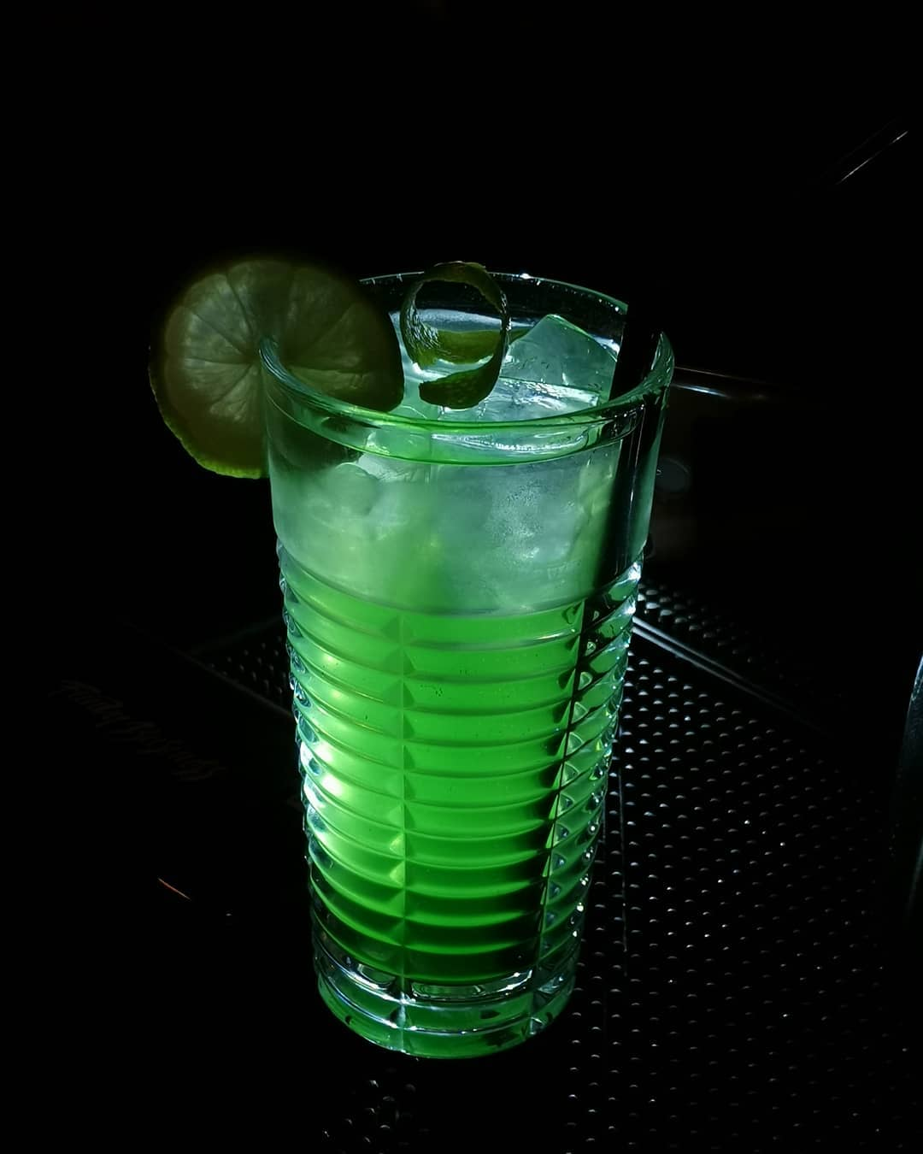
@viktor_aru_kaef
1. Тема коктейля: «Чёрно-книжный курорт краснодарского края»
2. В коктейле запрещено использование любых напитков красного цвета.
3. Стиль коктейля — хайбол.
4. Название коктейля должно быть не на русском и не на английском языках.
5. История коктейля должна заканчиваться датой.
Ga'ron - в переводе с орочьего языка "Проклятый". Скверна, захватившая курорты краснодарского края, породила этот коктейль. Всё началось с того, что собрание чернокнижников открыло портал и породило то, что недолжно было являться в наш мир. Распространение "зелёной жижы" было не остановить, теперь её столько, что она вошла в обиход жизни местных обывателей. ⠀ При употреблении в больших количествах вызывает неконтролируемые приступы ярости🧟 Начало было положено 22.11.20... ⠀ Настойка на киви и фейхоа - 60мл Имбирный эль - 125мл Капля пищевой скверны

Slide 3
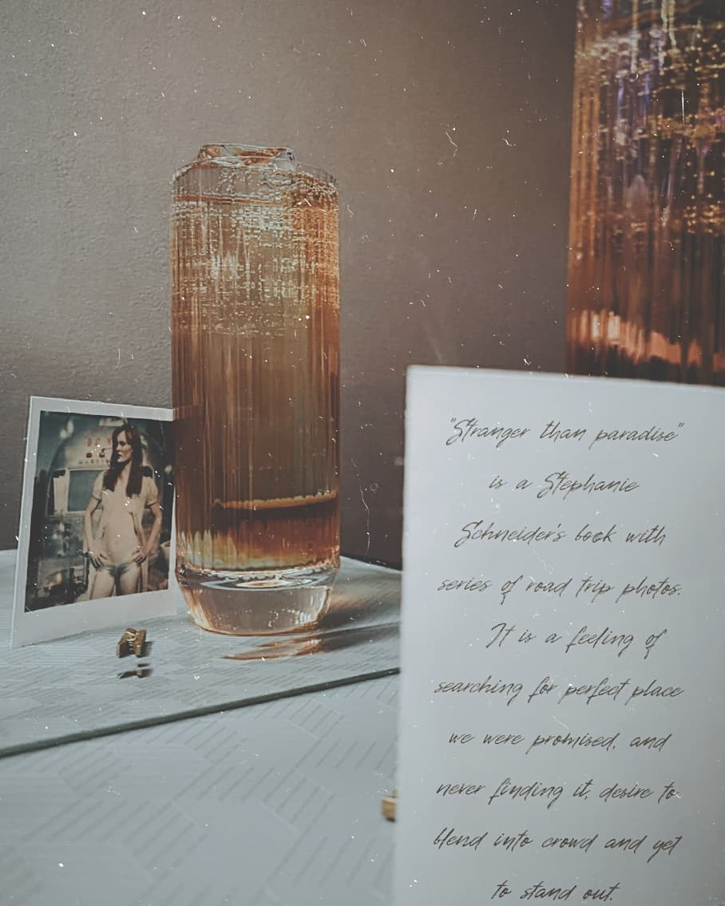
@kirill.pankov.tihohodkabar
1. Тема коктейля: артист Stefanie Schneider (Штефани Шнайдер) 2. Тип коктейля: коллинс 3. В коктейле должен быть использован как минимум один алкогольный напиток из Германии и как минимум один алкогольный напиток из США. 4. Название коктейля должно быть связано с фотографией. 5. История коктейля должна быть такого объема, чтобы уместиться на оборотной стороне снимка полароида.
"Stranger than paradise" is a Stephanie Schneider's book with series of road trip photos. It is a feeling of searching for perfect place we were promised, and never finding it, desire to blend into crowd and yet to stand out. "Более странно чем в раю" - книга фотографа Стефани Шнайдер, вдохновившая меня на создание этого коктейля. Как и одноименный фильм Джима Джармуша, эти фотографии навевают то самое ощущение вечного поиска недостижимого идеала, попытки найти тот самый рай на земле. Мы взяли лучшее из разных регионов: американский бурбон и немецкий ликёр и сделали твист на легендарный коктейль "Том Коллинз" с привкусом того самого чувства, когда ты выходишь на большую дорогу, чтобы однажды найти заветное место. 25 ml Jeam Beam 25 ml Jagermeister 15 ml citric acid Pineapple soda on top.

Slide 4
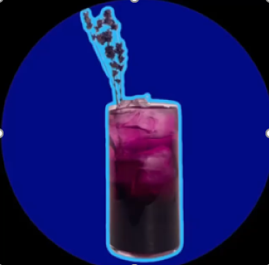
@cosmolzk_kommunalkabar
1. Тема коктейля: «Супрематизм или super party?» 2. Использование любых кордиалов в коктейле — запрещено. 3. В коктейле должно быть не менее 4-х алкогольных ингредиентов (в любом объеме и виде) 4. Название коктейля должно быть в рифму. 5. В истории коктейля должна упоминаться хотя бы одна песня.
«Супрематизм или супер-пати? Взгляд - в круге, а не в квадрате.» Итак, дорогие друзья #язнаетеливоображаю ,а если быть конкретней - думаю. супрематизм или супер пати? Выбор за тобой мой друг: пойти в музей на выставку Малевича или найти пульт с дискошаром и пойти отрываться под “Pink - let’s get the party “ • Яркая цветовая гамма, точность геометрических фигур на полотне, полная абстракция от всего внешнего мира и погружение в мир искусства доставляет тебе экстаз? • Или же быстрые, красочные эмоции от музыки, света, движений твоего тела и разноцветных коктейлей удивляющих тебя изобилием вкуса и опьяняющим твой разум в геометрической прогрессии? Все зависит от тебя! Мое предложение объединить и погрузиться в атмосферу искусства и тусовки посредством напитка. Простые и понятные ингредиенты, но тем не менее глубокий и пропитанный смыслом, как картины супрематистов вкус, а яркая ароматика и цвет помогут ворваться в супер пати. Мой «взгляд» прост: Джин - 40мл. Creme De Cassis - 20 мл. Персиковый биттер - 1 дэш. Игристое персиково-лавандовое вино - on top. Украшение - ветки лаванды.

Slide 5
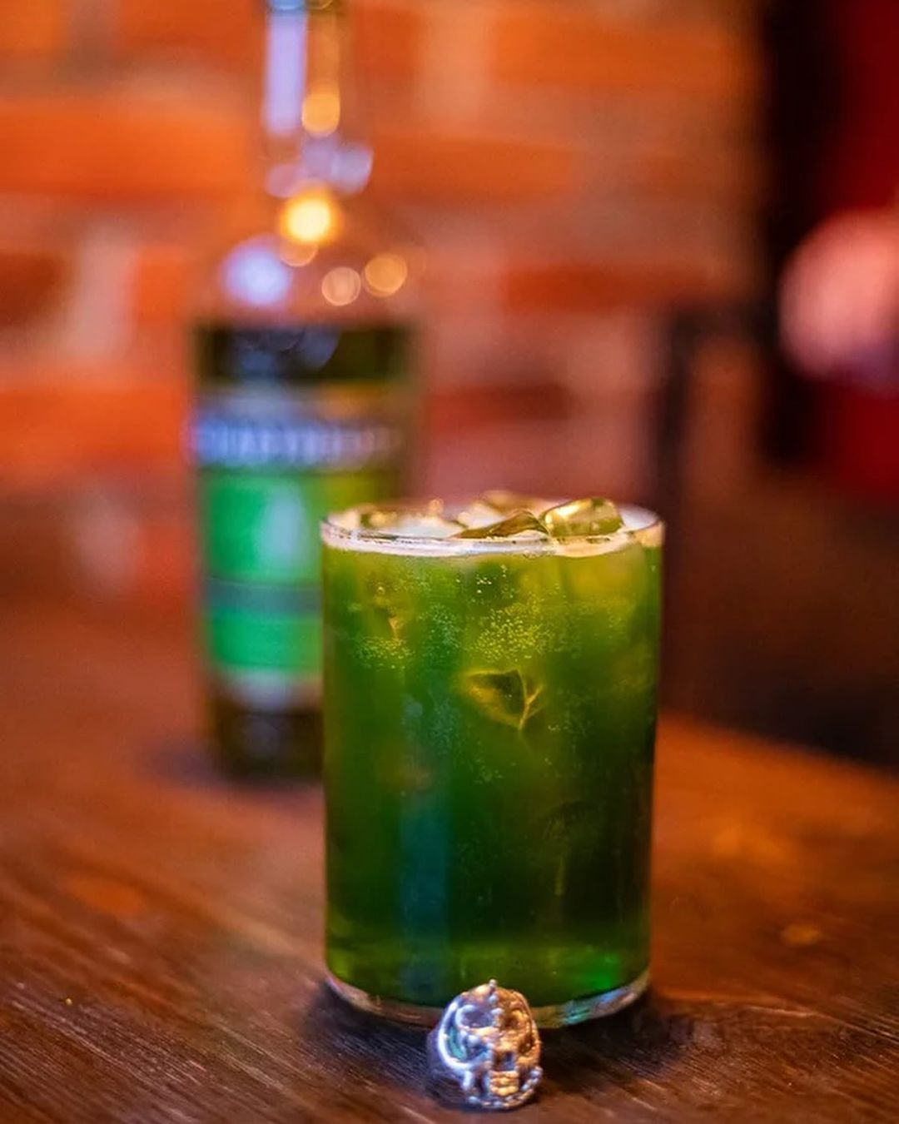
@vnyatniy
1. Тема коктейля: «Лемми на самом деле инсценировал свою смерть, и теперь продолжает творить, сочиняя треки для российской эстрады» 2. Разрешается использовать ингредиенты (алкогольные и нет) только зеленого цвета. 3. В коктейле должно быть не менее 2х алкогольных ингредиентов. 4. Название коктейля — строчка из любой русской популярной песни. 5. История коктейля должна начинаться с фразы: «Недавно прочёл в газете...»
«Винтовка это праздник» ⠀ Недавно я прочёл в газете, Что Моргенштерна любят дети. Что любят песню Кадиллак, Бросают школу между делом и у родителей инфаркт. А я хотел бы, чтобы Лемми певец из группы Motorhead Взял номинацию на Грэмми и прожил 40 тысяч лет. И чтобы все-все песни мира писал бы Лемми каждый год И вот Нилетто с Клавой Кокой дуэтом Ace of Spades поёт. Поёт Агутин песню Bomber. Макс Барских Iron fist орёт. И Фараон под фонограмму Hellraiser открывает рот. Мир был бы радостно прекрасен И счастлив был бы ваш Вован, А щас поеду на работу мешать мидори и щавель. ⠀ Chartreuse- 20 Midori- 40 *Sorrel soda- 150 ⠀ Build/Highball ⠀ *домашняя газировка из щавеля. Щавель- 200гр Вода- 1000м Смешать в блендере щавель с водой и дать отдохнуть в холодильнике пару часов. Процедить через марлю и карбонизировать.

Slide 6
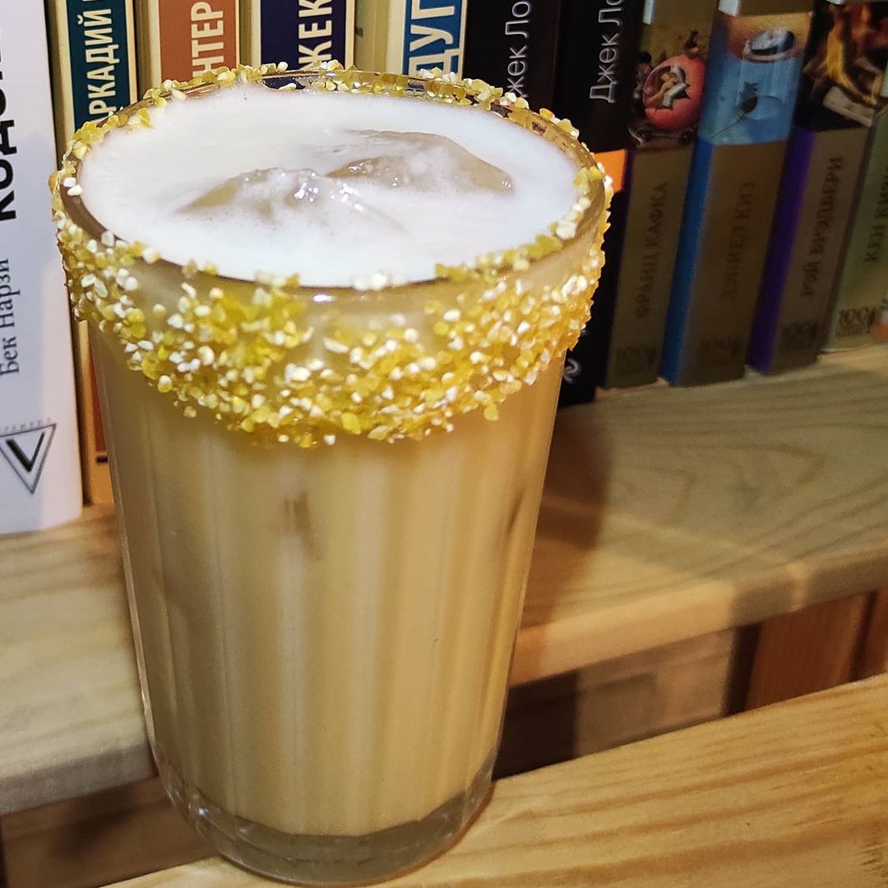
@andrej_tatarinov_
1. Тебе нужно придумать коктейль «флип»
2. Разрешается использовать алкоголь только из бутылок прямоугольного сечения. (пример: джим бим, бифитер и тд)
3. Коктейль должен интерпретировать цвет: «желтый».
4. Мед использовать нельзя.
5. История коктейля должна начинаться с фразы: «В моей печатной машинке пропала буква П».
В моей #ечатной машинке #ро#ала буква "#". Еще вчера вечером она была на своем месте, сегодня утром тоже, черт, да 10 минут назад она гордо красовалась в середине клавиатуры, а сейчас куда-то исчезла. Не то чтобы без этой буквы невозможно обойтись, но событие #оказалось мне крайне не#риятным. В #о#ытке разобраться с этим во#росом я открываю бурбон, в любой не#онятной ситуации немного бурбона лишним не будет.Вы#ив я #онимаю - хорошо бы еще и перекусить. #опытка найти еду увенчалась банкой консервированной кукурузы и #акетиком той самой желтой крупы. Какое-то масло масляное, а точнее кукуруза кукурузная #олучается, но настоящего индейца ко#ьем не испугаешь.Из кукурузы можно сварить сиро#,кру#ой украсить бокал, добавим #ару секретных ингредиентов и ужин чемпиона готов,ведь как говорится среди фитоняшек: «все что не вода-еда».#ока продолжалась моя скромная трапеза, как то #озабылась #роблема с буквой "#" и #ришло осознание того что и #ечатная машинка как то мне не особо нужна. #о#корн флип Бурбон Джим бим 45 Домашний кукурузный сироп 14 Яичный желток 1 Пшеничное пиво 60 Краста из кукурузной крупы

Slide 7
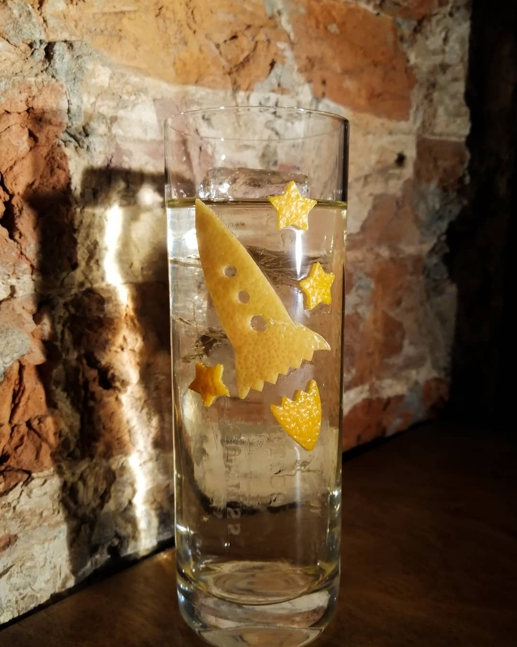
@belozerov.culinarymafia
1. Тема коктейля — 1973 год. 2. Использовать бурбон — запрещается. 3. В коктейле должно быть минимум 20 мл любого ликера желтого цвета. 4. Название коктейля — на русском языке и состоящее из 3-х слов. 5. История коктейля — должна быть написана одним предложением.
Коктейль °Орбитальная небесная лаборатория° ⠀ Малиновый ром, банановый ликёр, апельсиновая горечь, ромашковая сода и сахарный сироп. Единственная и неповторимая орбитальная станция Америки, перенеся невзгоды, и радости астрономических открытий, утолила жажду космических путешествий. ⠀ Через тернии к звездам.. ⠀ Если что, речь идёт об орбитальной станции "SkyLab", существовавшей в период с 1973 по 1979 годы. На ней было совершено множество научных о крытий.

Slide 8
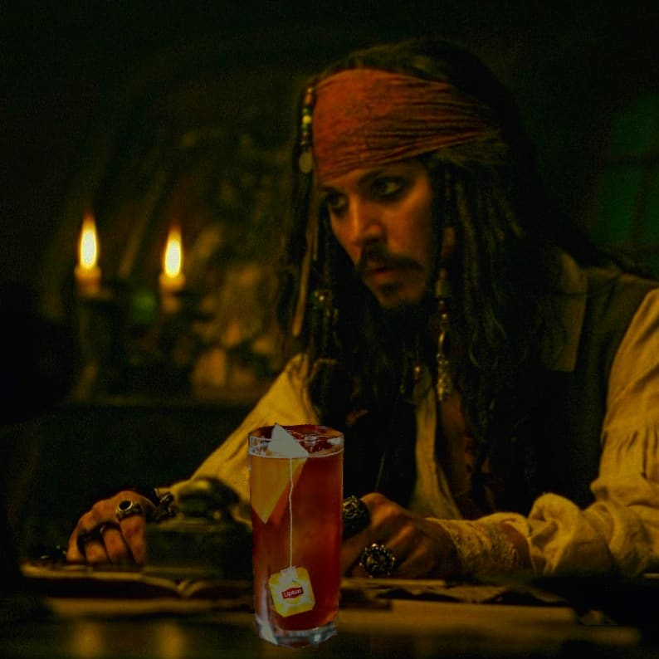
@mezhevich_kew
1. Тема коктейля: «Дихотомия добра и зла. Женщины. Алгебра». 2. Форма подачи — хайбол 3. Обязательные ингредиенты: чай, малиновое варенье 4. В коктейле должно быть минимум 4 алкогольных ингредиента 5. В истории кококтейля обязательно использовать фразу: «Баночка с землицей».
Если внимательно смотреть фильм "Пираты Карибского моря" , то заметим, что у Джека Воробья всегда куда-то пропадает ром. Вообразим, что режиссёр фильма Гор Вербински решил, что на пиратском судне должен быть @mezhevich_kew . Уверен, что тогда бы у капитана в руке, вместо баночки с землицей, был бы мощный хайбол "Пиратская версия". Хайбол "Пиратская версия" Пряный ром 15 мл Светлый ром 30 мл Вишнёвый бренди 15 мл Шоколадный Биттер - 2дэш Кордиал "Чай з малiнавым варэннем" - 100 мл Кордиал "Чай з малiнавым варэннем": 800 мл воды + 10 г чай ройбуш + 20г чай Lipton (заварить сперва ройбуш, затем добавить Lipton и дать настояться 20-30 мин, процедить через супербэг)+ растворить 200мл малинового варенья.

Slide 9
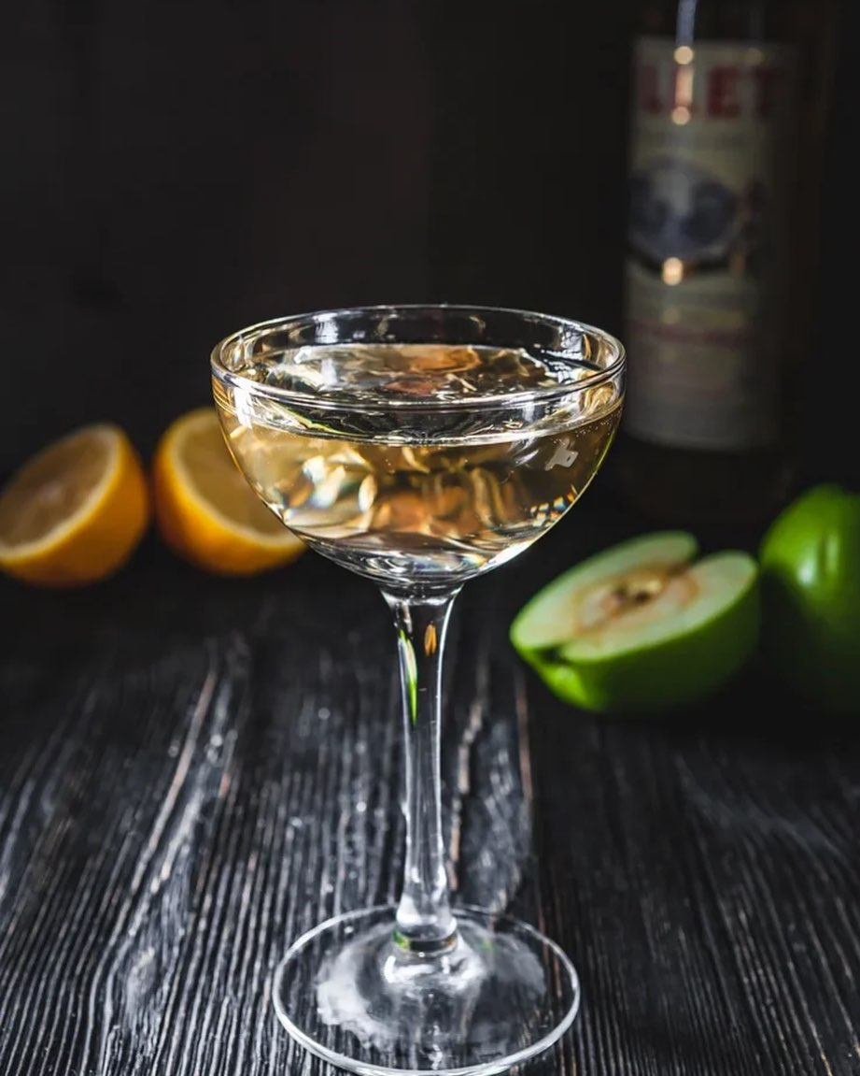
@odintsov_pelicanspeakeasy
1. Тема коктейля: универсальный коктейль для любого гестбартендинга. 2. Запрещено использовать шейк в качестве метода. 3. Нельзя использовать любую газировку (содовые, лимонады). 4. Название коктейля должно быть кратким. 5. История коктейля должна быть оформлена как инструкция.
Итак, моя заявка: Конкурс же воображаем, так давайте вообразим что 2020 год обнулен, и ты можешь уехать куда угодно. 1. Получаешь шенген 2. Едешь в Чехию, Карловы Вары 3. Затем во Францию 4. Возвращаешься в Россию 5. Смешиваешь сувениры из Европы с сезонными яблоками 6. Cheers! “Euro” Бехеровка - 40 мл Лиле блан - 20 мл Яблочный Кордиал - 60 мл Метод приготовления: Стир Бокал: Коктейльная рюмка Украшение: спрей воды из цветов апельсина

Slide 10
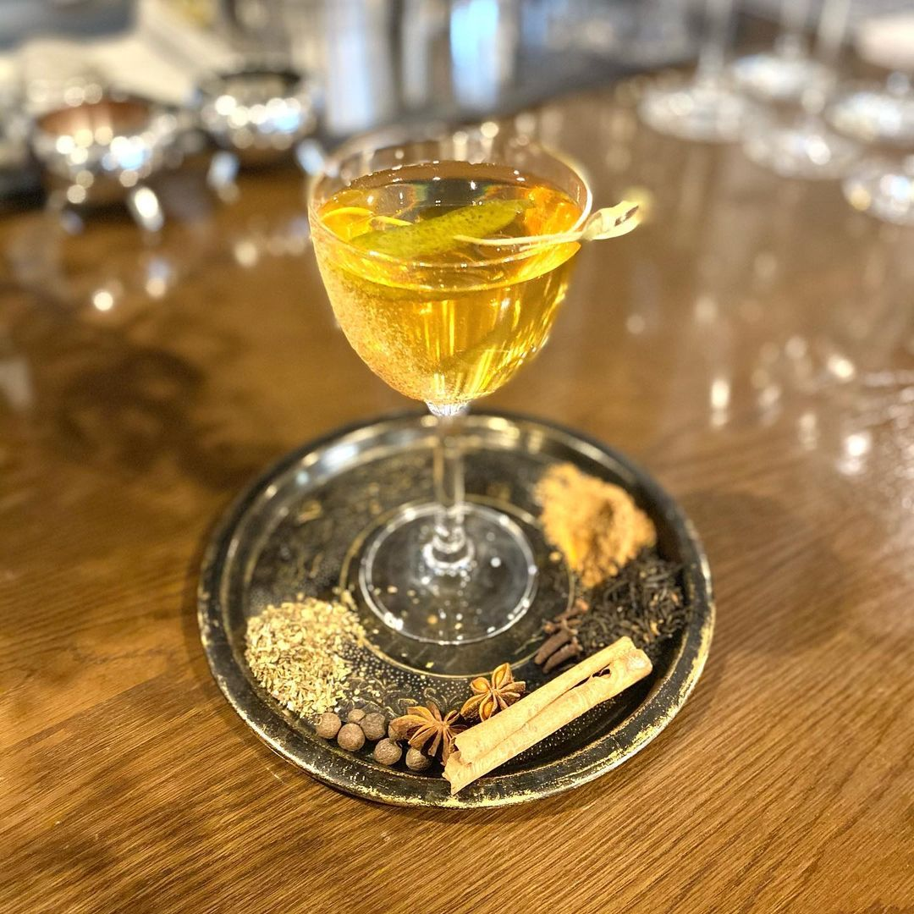
@gorovtsov.restaraunt.amur
1. Тема коктейля: «Мемы интернета: за и против» 2. В составе коктейля должно быть минимум 50 мл водки (любой) 3. Использование любых соков — запрещено. 4. Метод приготовления — стир. 5. В истории коктейля должна присутствовать фраза: «двачевать капчу».
Father’s secrets Мой батя самых честных правил, Когда не в шутку занемог, Он жарить суп меня заставил И лучше выдумать не мог! Мой батя хоть и жарит адовые супы, но любит не только это. Он любит пить водку, и является в этом направлении ярым экспертом. Однажды я спросил у него, как лучше всего пить сей замечательный напиток? Он подскочил и тут же отправился заваривать чай. Странно, подумал я, но в стиле моего бати. После он начал торопливо пыхтеть над чайником, добавлял туда различные пряности и сухие травы, потом принялся за сахар и лимонную кислоту. Я решил уточнить, зачем, но ответ: «для вязкости» совсем выбил меня из толку. Хорошо все перемешал и сказал полушепотом «ух, почти готово». Остудил на балконе, отфильтровал и смешал в пропорции 1:1 с водкой. Сказал мне: «вот так, сын, надо пить водку», вздохнул и отправился двачевать капчу, оставив меня в недоумении. Странный он, а напиток действительно вкусный! Вот вам усредненный рецепт варева, потому что, вариаций масса: Чёрный чай, предварительно заваренный, перец чёрный, гвоздика, анис, мускатный орех, корица, базилик сушёный - все по известной русской мере - жменя. А так же сахар и лимонная кислота (!) для вязкости. Водка(любая) - 50мл Кордиал из пряного чая - 50мл Огуречный рассол - 2 барные ложки Смешиваем со льдом и отфильтровываем в охлажденную коктейльную рюмку Подача тоже вариативна, я предлагаю использовать красту из тёртого мускатного ореха и соленый огурчик на шпажке.

Slide 11
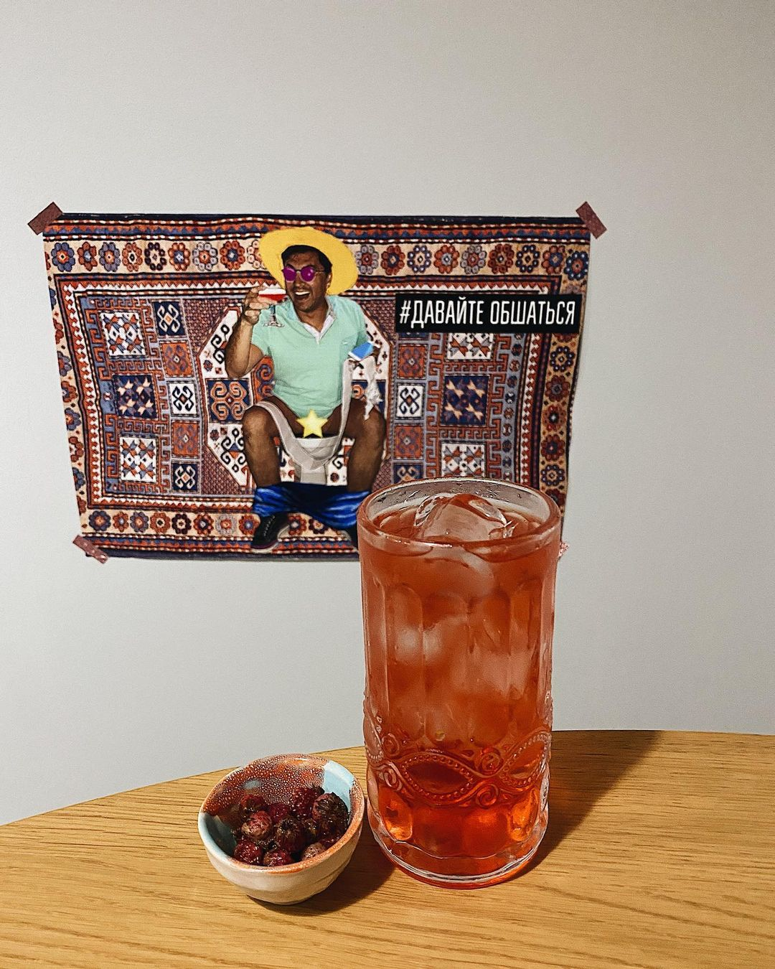
@likebartender
1. Коктейль должен отвечать на вопрос: «Где набраться наглости!?» 2. В составе должен быть один алкогольный ингредиент. 3. Использование любого выдержанного крепкого алкоголя — запрещается. 4. Название коктейля должно состоять из двух слов. 5. История коктейля должна заканчиваться вопросительным знаком.
Нас учат с детства быть хорошими и послушными детьми. А как же наглость - второе счастье, что способна свернуть горы и просочиться в замочную скважину любой закрытой двери??? Сейчас мы быстро вас «понаглеем». ⠀ ⠀⠀По статистике наглый человек всего добивается быстрее, чем скромняга. Но ты скромняга не грусти, а лучше повторяй за мной) ⠀ ⠀⠀Щас берём джин наш любимый, наглейший чай из всех чаёв( нахальный фрукт ) и набравшись храбрости и наглости бабушкино варенье из брусники. ⠀ Настоящий наглец ⠀ Джин - 50 мл Кордиал из брусники - 20 мл Содовая из чая «Нахальный фрукт» - 120 мл Метод приготовления: билд Посуда: хайбол Гарниш: замороженные сезонные ягоды ⠀ ⠀⠀Пьём коктейль, наглеем чуть-чуть и слушаемся внутренних психологов, которые нашли несколько способов для тебя как стать наглее. ⠀ Что тебе больше подходит: смена работы и уход от рутинны, смена круга общения со скучными людьми или может быть обновление гардероба в гардеробной, которой у тебя нет? А может быть пора сделать стильную стрижку в барбершопе и отказаться от сладкого на ночь? Что выберешь ты!?

Slide 12
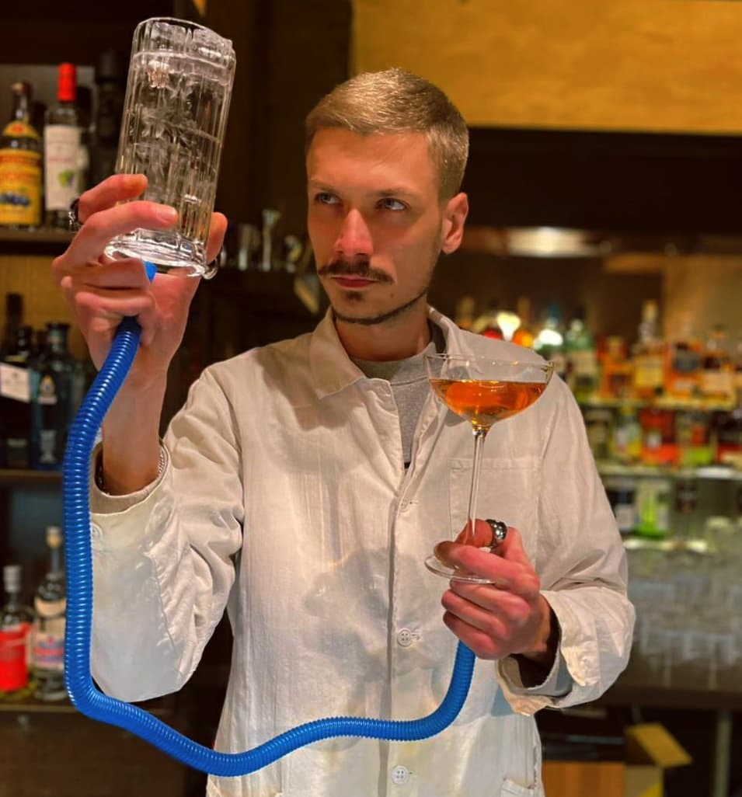
@andrew_riot.gatsbys_bar
1. Тема коктейля: «Минус первое» правило термодинамики 2. Использовать любые сиропы — запрещено. 3. Коктейль должен подаваться комнатной температуры. 4. В названии коктейля должна быть хотя бы одна цифра. 5. История коктейля должна заканчиваться фразой: «Именно поэтому мы здесь и оказались!».
«Минус первый закон термодинамики» -1 Закон Термодинамики гласит, что замкнутая система во Вселенной (в рамках функционала теории E=mc2) имеет инвариантные ароматические и/или вкусовые пределы, заключенные в энтропию жидкости при стремлении этой жидкости (замкнутой системы) к абсолютному нулю. То есть, напиток, который охладили, имеет не только плюсы, но и, опираясь на минус первый закон термодинамики, минусы. А исправить это поможет одновременное соединение и разъединение общепринятых аксиом, приводящих процессы замкнутой системы (жидкости[1], напитка[2]), к уменьшению энтропии восприятия[3] человека! Материал псевдонаучного псевдоработника псевдоуниверситета псевдотермодинамики, Шевченко Лжеандрея Константиновича. Все права (не)защищены, публикация доступна благодаря (не)официальному спонсору @drinkhacker.ru . «Воображать, воображать и еще раз воображать», ведь именно поэтому мы здесь и оказались! #язнаетеливоображаю "DF/2" (лат. Джин Физз делить на два) Oxley gin 40ml Cordial entropy 40ml + Soda Absolute Zero 100ml За подробностями и консультацией в личные сообщения @andrew_riot.gatsbys_bar или по телефону горячей линии +7(996)32-35-037

Slide 13
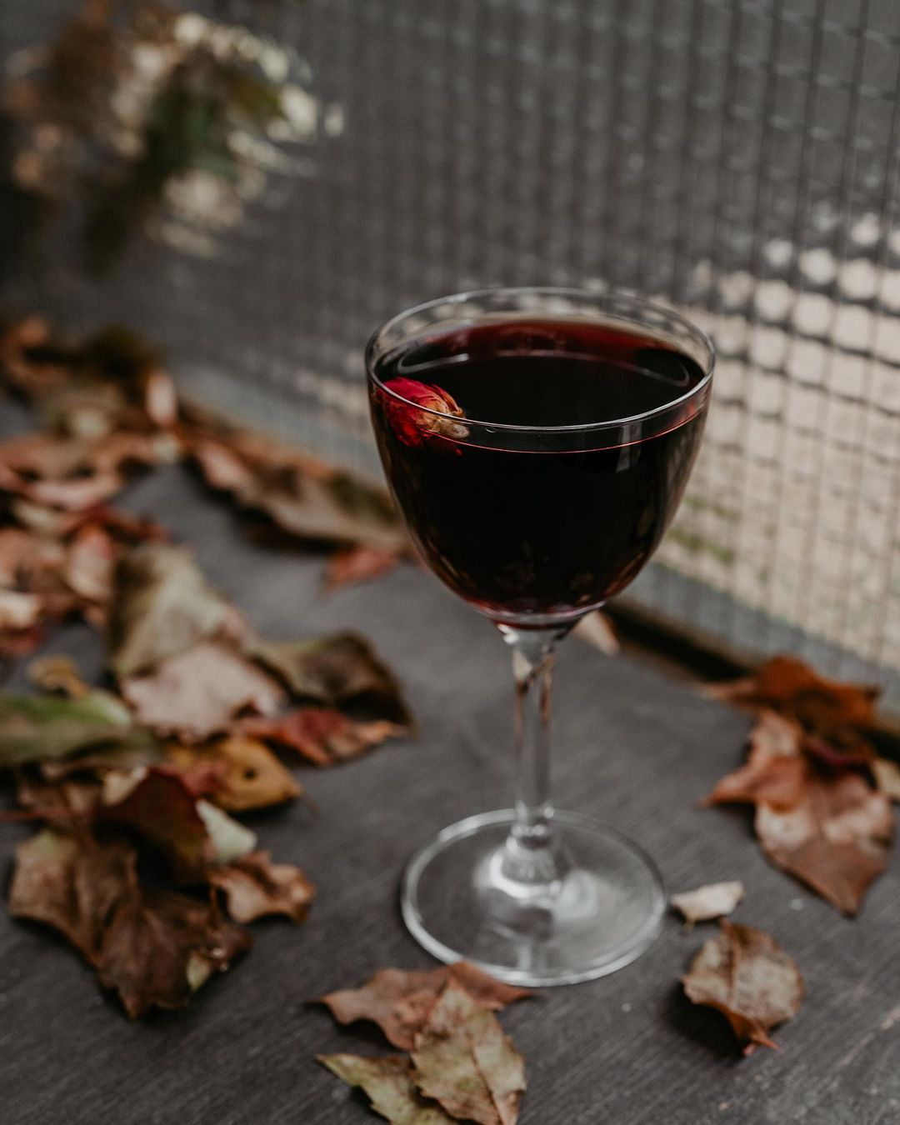
evgen_s4astiev
1. Тема коктейля: «Доводы в пользу того, что творчество Джеймса Джойса переоценено общественностью».
2. Можно использовать только алкоголь, произеденный в Великобритании и Ирландии.
3. Мед использовать запрещено.
4. Название коктейля должно стостоять из 6 слов.
5. История коктейля должна заканчиваться фразой: «И Пелевин тут, ксати, не при чём!»
Коктейль: Что бы выпил Джойс с общественностью Как-то я сидел в баре и со мной заговорил неизвестный, но в нем было что-то знакомое! Он увидел у меня книгу и завел диалог за литературу. Поинтересовался, что читаю, что люблю и как я отношусь к творчеству Джеймса Джойса, но я, к своему сожалению, не знал кто это, в чем и признался. И все же, меня не отпускало ощущение, что в госте есть что-то знакомое. На моё признание, гость отреагировал, удивительно, спокойно и равнодушно. Ответив, «ну и ладно, и вообще, творчество Джеймса Джойса переоценено общественностью» Тут я осознал, и немного растерялся, передо мной был Пелевен! Я проснулся и понял, что это был сон. С творчеством Джеймса Джойса знакомиться не стал, хотя это оказался реальный писатель. И Пелевин тут, кстати, совсем не при чем. Состав: Sipsmith Gin - 40 мл Кордиал Гранат со специями - 60 мл Украшение - высушенный бутон розы Метод - Стир

Slide 14
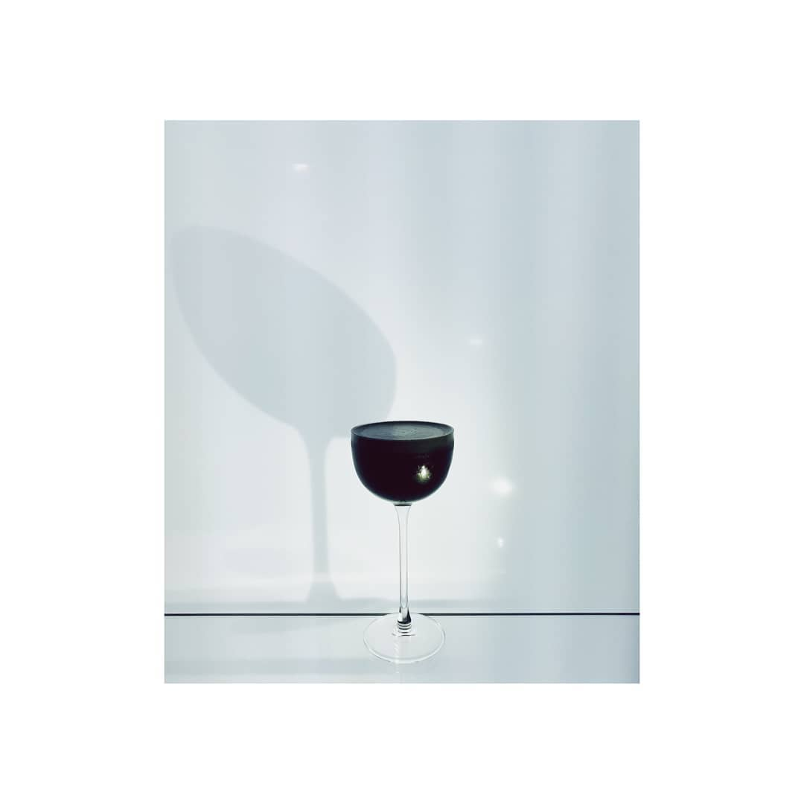
@gleb_dragin
1. Тема коктейля: артист Nicholas Africano
2. В коктейле запрещено использование любых вермутов и кордиалов.
3. Стиль коктейля: short drink
4. Название коктейля должно быть в формате аббревиатуры.
5. История коктейля должна быть оформлена в стиле подписи к картине в музее.
NAID (cocktail), 2020 Aged rum, lime, maple, currant, Ricard, ink 60 x 20 x 10 x 5 x 2 x 1

Slide 15
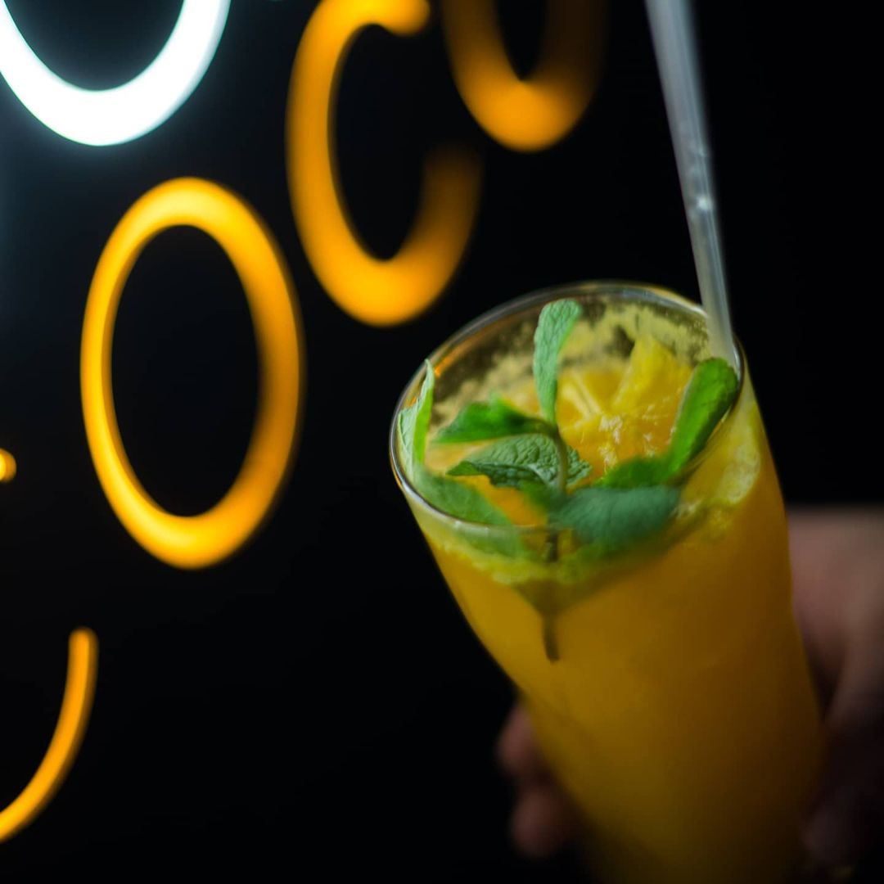
@shawn_de_lion
1. Тема твоего коктейля: «Жак Ив Кусто против Бориса Михайловича Кустодиева»
2. Миндаль (в любой форме) использовать запрещено.
3. В коктейле должна присутствовать морковь (в любом виде)
4. Если ром — то, только белый.
5. История коктейля должна заканчиваться фразой: «Но этого найти в интернете я не смог».
Коктейль Le Buisson (КУСТ) Текила серебряная - 40мл Морковный мусс - 30мл Сок лимона - 30мл Содовая ревень-мята - топ Метод: Шейк Бокал: хайбол Украшение: верхушка мяты Морковный мусс: Морковь, цедра апельсина, сливочное масло, ксантан История: История противостояния Кустодиева и Кусто берет свое начало с их фамилий. Выдающиеся люди в своих сферах деятельности: заслуженный деятель искусств и известный исследователь Мирового океана. Об их соперничестве есть много историй, слухов и легенд. Но известно нам не так много. Чтобы разобраться в их истории, я взял текилу и начал свое расследование. В последствии стало ясно, что чего-то не хватает, помимо информации. Поэтому было решено добавить к текиле что-то кисло-сладкое, а все, что удалось найти под рукой - это морковь и сок лимона. На удивление, текила с морковью неплохо сочетаются. К финалу своего исследования противостояния этих выдающихся людей, текила сильно повлияла на меня. Надо разбавить. Тут пригодилась мята и ревень с бабушкиного огорода. Получилось здорово. Яркий вкус агавы, сладковатая морковь, свежесть мяты и ревня. Пьется легко, долгое послевкусие, приятный эффект. Чем же закончилось противостояние Кустодиева и Кусто? Есть ли победители? Из-за чего все началось? Вопросов много, ответов нет. Но этого найти в интернете я не смог.

Slide 16
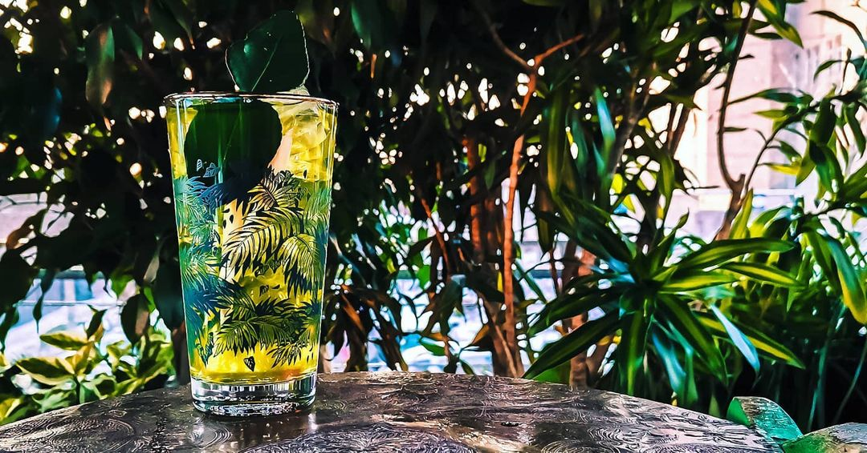
@nafest9
Тема: Примитивизм в изобразительном искусстве. Поискал информацию о том, кто, что, для кого и зачем все это придумал. Лукавить не буду, мол вдохновился какой-то картиной. За основу напитка взял одну, но для того чтоб представить, как выглядела картина, если бы была коктейлем . Пару слов об этом стиле простым языком. Допустим вы художник конца 19в начала 20в. И у вас в печенках вся эта академичность, стандартность, которой вы должны следовать, чтоб быть в тусовке. Но вам хочется выражать себя. Так как вам интересно. Свежие приёмы, цветовые решения, построения фигур. Ориентир для вас-это художественные принципы "приметивных" культур. Африка, Азия, Океания и ранее европейские Средневековье. Вспомните мемы Страдающнее Средневековье. Ну или африканские маски. Взяв идею выше. Плюс условия, которые были у меня, предстояло придумать коктейль. Руссо. Так назвал напиток. Это фамилия одного из основоположников стиля. В его работах часто встречаются экзотические мотивы. Пальмы, цветы, дикие животные и люди. При том, что он не разу в этих местах не был. Всё образы из головы. Фантазия. Так поступил и я. Взял за основу картину 1905г "Женщина гуляет в экзотическом лесу" и придал форму напитка. Наивное сочетание саке с тропическими тонами. Ликер мидори, который подчёркивает это и для свежести и цветочности жасминовый чай с лемонгассом. Сочитание лежит на поверхности, но при этом им можно удивить и насладиться. Руссо Саке 70мл Ликер Мидори 35мл Чай Жасмин Лемонграс 60мл Стир. Хайбол. Гарнишь лист кафир лайм и Лемонграс.
1. Тема коктейля: примитивизм в изобразительном искусстве 2. Коктейль должен состоять из трёх ингредиентов. Два из которых — алкогольные. 3. Использовать вино — запрещается. 4. Название коктейля — одно слово. 5. В истории коктейля должна присутствовать хотя бы одна дата.

Slide 17
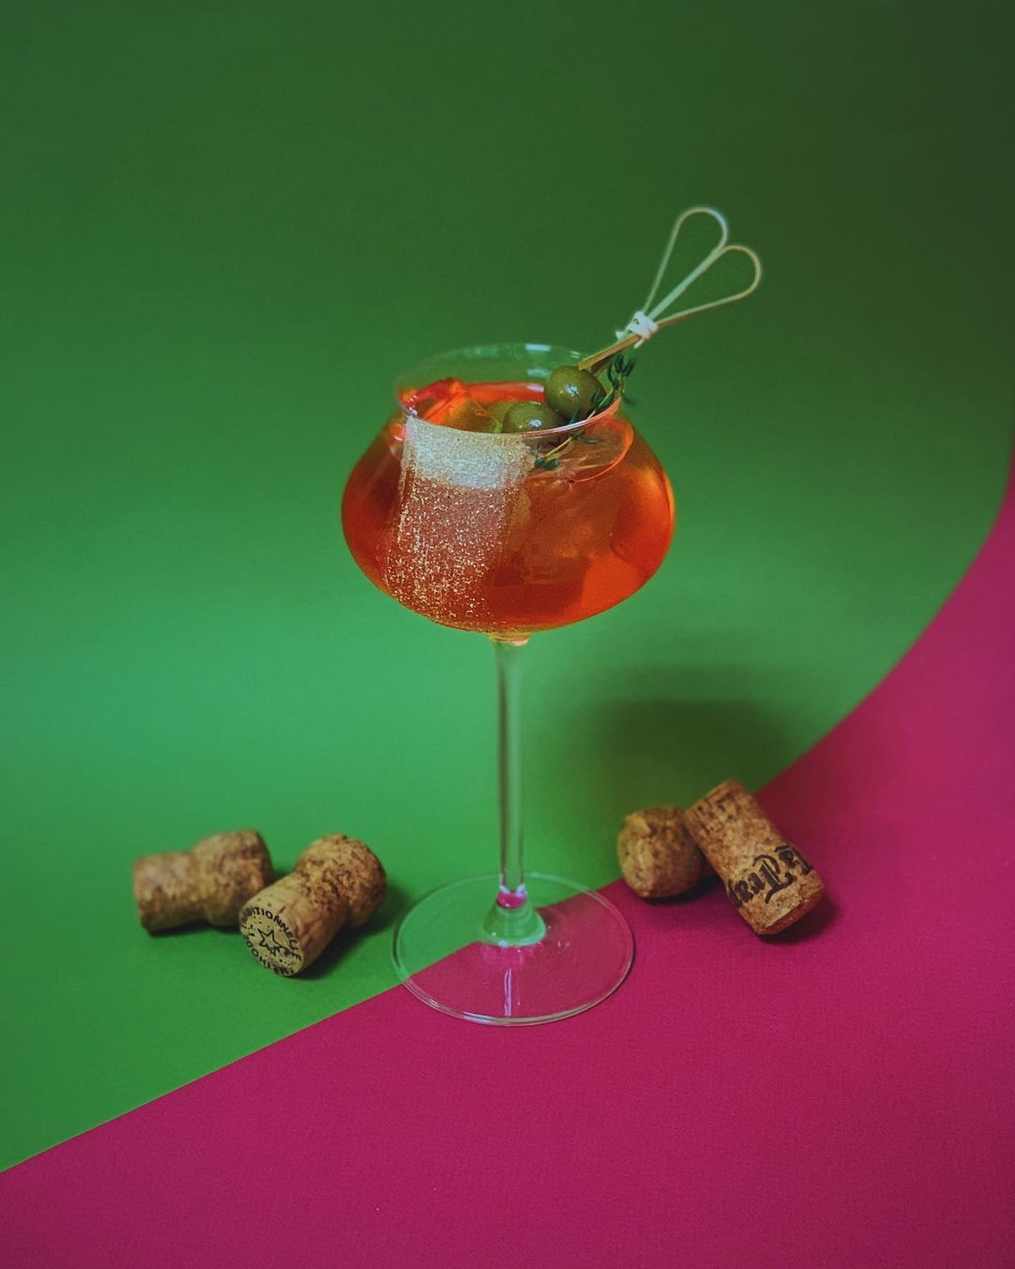
@irackkk
1. Тема коктейля: «Хороший год» 2. Для приготовления коктейля разрешается использовать любые алкогольные напитки произведенные из винограда. Все остальные — запрещено. 3. Формат коктейля — спритц. 4. В составе коктейля должно быть не менее 5 алкогольных ингредиентов. 5. История коктейля должна заканчиваться фразой: «Вот тогда — год был бы действительно хорошим!»
Шел 2021 год в параллельной вселенной. Мир атаковала новая угроза - это не смертельный вирус и не ядерная война. Этой угрозой стал виноград. ⠀ Все началось с ошибки, допущенной одним неопытным виноделом. Этот парень, имени его теперь никто уже и не вспомнит, сделав очередную прививку своему винограднику, обнаружил, что виноградная лоза стала увеличиваться в размерах с колоссальной скоростью и давать очень хороший урожай. Казалось бы, что здесь такого страшного? Но это было только начало. ⠀ Спустя год винодел умер, а виноградник продолжал дальше расти без присмотра, покрывая собой все больше и больше территории, захватывая и уничтожая все другие культуры на своем пути. Как выяснили ученые позже, виноград в процессе созревания выпускал в атмосферу опасный токсин, который пагубно влиял на рост других растений, различных зерновых культур и ягод. И чем больше виноградник разрастался, тем он становился более приспособленный к внешним раздражителям и ядам. ⠀ Началась всеобщая паника, ведь эту лозу невозможно было уничтожить никакими средствами, включая ядерные отходы и химическое оружие. В результате атак человечества она эволюционировала и стала вырабатывать новый токсин, который отравлял людей, приводя их к мучительной и необратимой смерти. ⠀ Прошло еще несколько лет, остаткам человечества пришлось прятаться в пещерах, спасая уцелевшие травы и растения, и лишь изредка выходить наружу для пополнения припасов. Образовались целые племена и подземные города, где люди пытались выжить и придумать оружие, которое уничтожит или нейтрализует угрозу человечеству.
И вот этот день наступил! 26 ноября 2025 года было создано оружие: лидеры пяти крупных общин, названных в честь уже давно забытых спиртных напитков, таких как «Вермут», «Херес», «Писко», «Граппа» и «Кава» объединились и создали лекарство от токсина, убивающего людей. Это была смесь виноградных спиртов разной крепости, которая делала людей устойчивыми к токсину, пробуждала чувство храбрости и придавала сил. Распыление этой жидкости на виноградную лозу делало этот виноградник снова обычным, нейтрализуя токсин. Рецептом этого чудодейственного напитка я с вами и хотел поделиться. ⠀ «Good year» ⠀ • Вермут "Мартини Фиеро" на базилике - 25 мл • Херес "Тио Пепе" Паломино Фино - 15 мл • Грапа "Ле Опере Резерва" на цедре лактоферментированных мандаринов с тимьяном - 10 мл • Писко "Барсоль Примеро" на листьях лайма и ягодах можжевельника - 10 мл • Кордиал сельдерей - лайм - 30 мл • Кава "Дос Капричос" - 50 мл • Биттер "Биттер Труф Оливка" - 2 дэш • Спрей апельсиновой воды ⠀ Гарниш: Оливка, маринованная в соке лактоферментированных мандаринов и тимьяне. Украшение: Пудра из сушеного сельдерея, листьев лайма и ягод можжевельника ⠀ После этой знаменательной победы люди стали готовить этот напиток каждый год, отдавая дань уважения тем людям, которые объединились и смогли одержать победу. Поднимая бокал, они говорили: ⠀ «Пусть в новому году урожай нас не убьет, и вот тогда — год был бы действительно хорошим!» ⠀ Cheers! 🥂

Slide 18
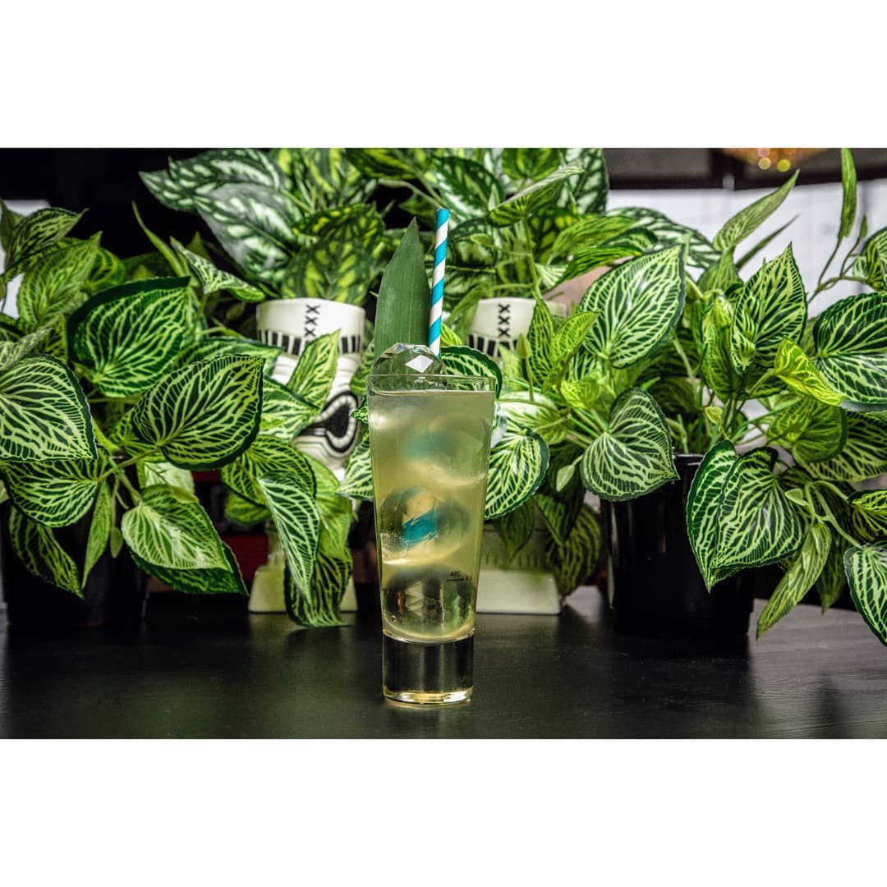
@starmaker13
1. Тебе нужно придумать коктейль «хайбол». 2. Разрешается использовать только белый (прозрачный или невыдержанный) алкоголь. 3. Алкогольных ингредиентов должно быть минимум 3. 4. Ассоциация коктейля: «Отзывчивый». 5. История коктейля должна начинаться с фразы «Алло!».
❗ Воображаемый Хайбол❗ Да-да, опять Пина-Колада!🥥 - Алло - Не могу сейчас разговаривать, я на море. - Ты же сам мне позвонил. - Ничего не слышно из-за моря. Всё, пока. Коктейль посвящается всем отзывчивым друзьям которые греются в теплых странах!🌴🌅 Подача на "Воображаемый конкурс" от @drinkhacker.ru Ром - Кокос, Сухой вермут - Ваниль, Белый портвейн - Ананас, Содовая - Ананас 🍍

Slide 19
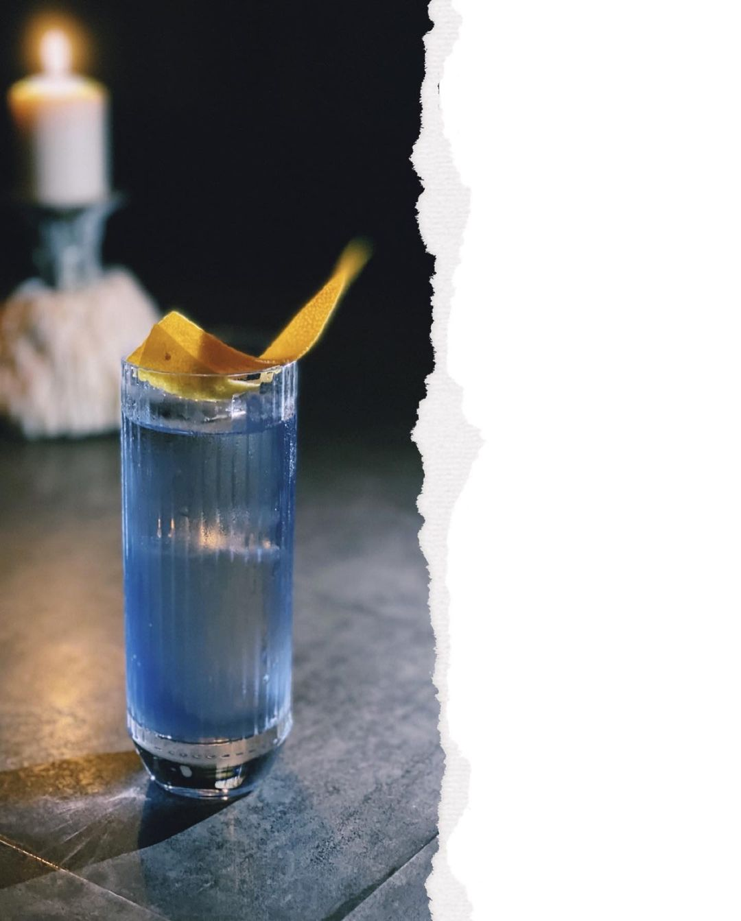
@leoxdie
1. Тема твоего коктейля песня: Supertramp - Logical Song 2. Использовать любой джин — запрещается. 3. В рецепте коктейля должен присутствовать один ликер синего цвета (любой). 4. Название коктейля должно состоять из 6-ти слов. 5. История коктейля должна заканчиваться фразой: «Ну а это мы если и узнаем, то совсем нескоро...…»
«Коктейль, который̆ я назвал шестью словами» ⠀ Песня группы Supertramp- Logical Song, заставляет задуматься о влиянии среды на формирование личности и идеях бихевиоризма, но сегодня я не буду тревожить столь тонкие материи и поднимать фундаментальные вопросы. Сегодня мы будем веселиться и следовать логике, ведь песня под которую я придумываю этот коктейль- логичная песня. Поехали! ⠀ Использовать любой̆ джин мне запрещено, поэтому в качестве основы я буду использовать настойку с можжевельником и другими травами и цитрусами, которую я перегнал. А как мы все уже давно усвоили: джин и настойка, которую перегнали не одно и то же🤓 ⠀ Сделаем синий̆ ликер из дынного аперитива, ликера бузины, и Кюрасао, добавим туда немного молочной̆ кислоты для баланса. 👨🏾‍🔬 ⠀ Ну и зальем это все содовой из 4 видов цитрусов. С виду напоминает «Голубую лагуну», что, конечно, тоже логично. Вкусно. Красиво. И все логично. ⠀ Поиск очевидных решений, отличный способ повеселиться и подойти к креативу с долей юмора, возьму этот прием на заметку. Поможет ли это создать что то действительно стоящее, ну а это мы если и узнаем, то совсем не скоро...

Slide 20
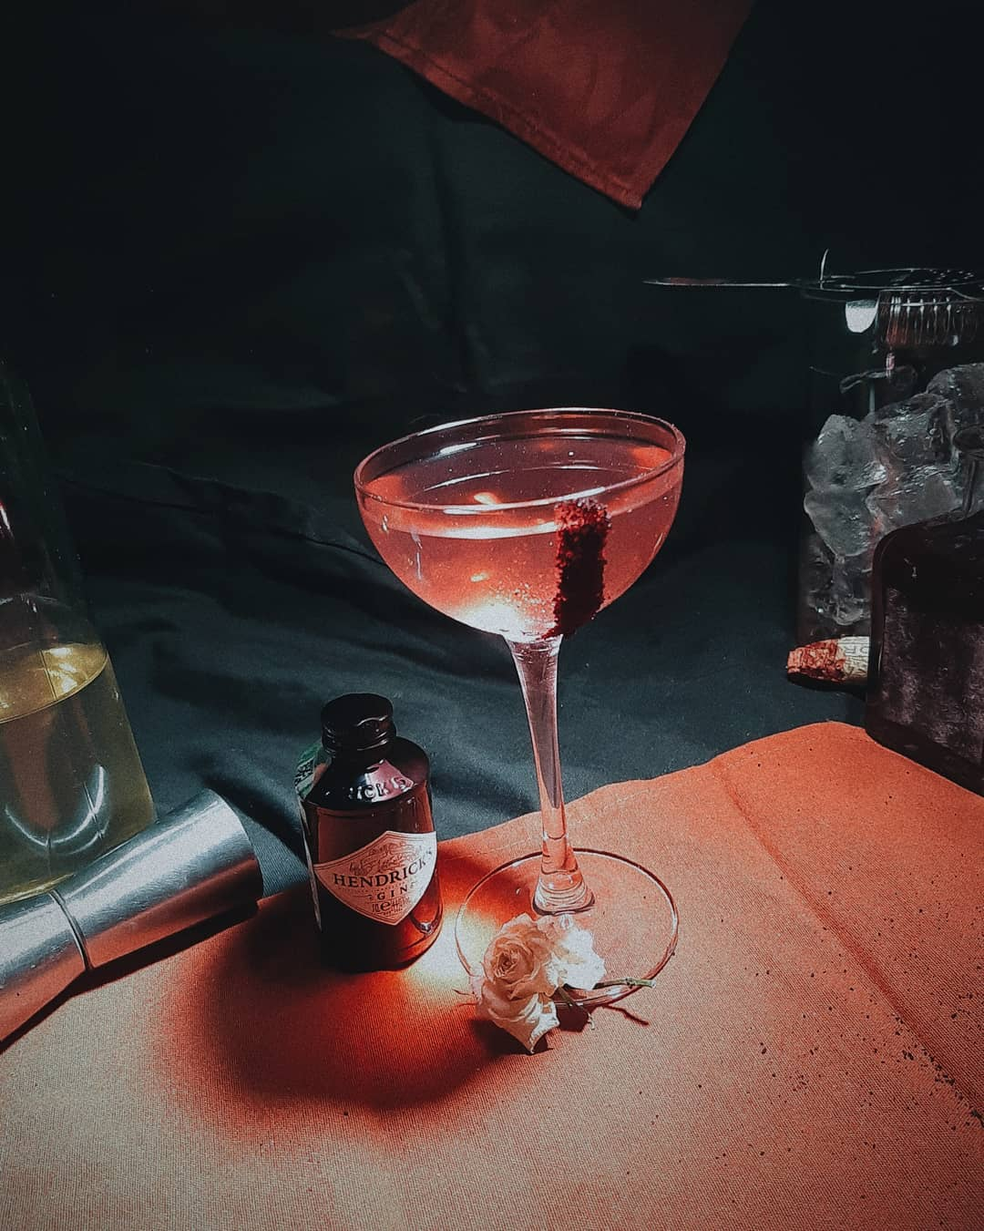
@cheblackova
Начну с истории создания коктейля. Джим Джармуш*, конечно, хорош, но вы пробовали Альфонса Куарона**? Надеюсь, что да. Одним ноябрьским вечером, методом проб и ошибок, был придуман коктейль с трудновыговариваемым названием, но крайне простым содержанием. Он взбудоражил мои вкусовые рецепторы и заставил танцевать после тяжёлого рабочего дня. Основа проста, метод приготовления тоже, а ингредиенты взяты опираясь на вкусовые предпочтения. Но то, какие эмоции он вызывает, какие вкусы и запахи заставляет вспомнить и оценить заново, делает его не просто аперетивом, а небольшой короткометражкой из вкусов. Под рукой был шкалик джина, купленного в аэропорту на память. На столе третий день стояла чашка с жасминовым чаем и засыхающий лимон. В морозилке завалялись ягоды черноплодной рябины, кто их собирал и откуда они у меня, я не знаю. Соединив всё вместе, поработав над пропорциями, цветом и подачей, получилось что-то такое, чем хочется наслаждаться. Как фильм "Кофе и Сигареты" Джармуша или "Рома" Альфонса Куарона. Фильмы где обычная, незамысловатая жизнь героев на столько притягивает твое внимание, что оторваться невозможно. Фильмы о которых думаешь еще несколько недель и всем подряд их советуешь. Итак. Коктейль "Красный всполох огня выхватывает из мглы силуэт персонажа" Gin (в моем случае Hendrix)- 40мл Кордиал "жасмин-лимон"- 35мл Вода из черноплодной рябины- 4мл В качестве гарниша пудра из ягод черноплодной рябины. *фильм "Кофе и сигареты" 2003г **фильм "Рома" 2018г
1. Тема коктейля: «Цвет и свет в кино» 2. Тип коктейля: гимлет. 3. Разрешается использовать только алкоголь, который поставляется в бутылках круглого сечения (пример: Джми бим — нельзя, джемесон — можно), любой другой — нет. 4. Название коктейля дожно состоять из 8-ми слов. 5. История коктейля должна начинаться с фразы: «Джим Джармуш, конечно, хорош, но вы пробовали Альфонсо Куарона?»

Slide 21
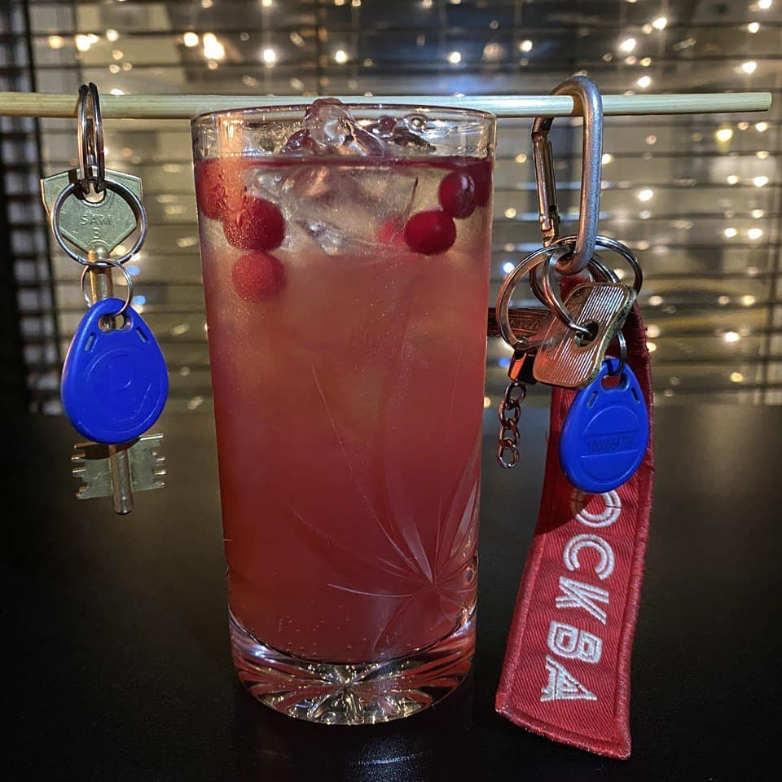
@teodossi
1. В качестве темы коктейля можешь выбрать любую строчку из любой песни исполнителя Хаски 2. Для приготовления коктейля можно использовать только алкоголь, который поставляется в бутылках с пробковыми или синтетическими пробками. Бутылки с винтовыми пробками — нельзя. 3. Использование мяты — обязательно. 4. Украшение коктейля должно быть НЕ съедобным. 5. В истории коктейля нельзя использовать слова "реп", "стих" и "шейк" и производные от них.
Меня все устраивало, кроме того факта, что пришлось ознакомиться с творчеством Хаски ( хотя долгое время думал сделать подмену и вставить цитату из группы Husky Rescue). В итоге, выбрал ту, которая в начале поста. Сам коктейль задумывался как нечто освежающее, чего можно легко выпить много и при этом крепкое, как ВД. В состав вошли: Cocchi Rosa 40 мл Содовая из граната с мятой 120 Beluga float Клюква Ключи с брелоками на украшения Итак, у вас есть виноградный день, вы перенеслись в свой 2007. Там хорошо, нет забот, My Chemical Romance весь год играет из всех колонок. Главное - чтобы мама не отругала дома. А пока ещё по одному.

Slide 22
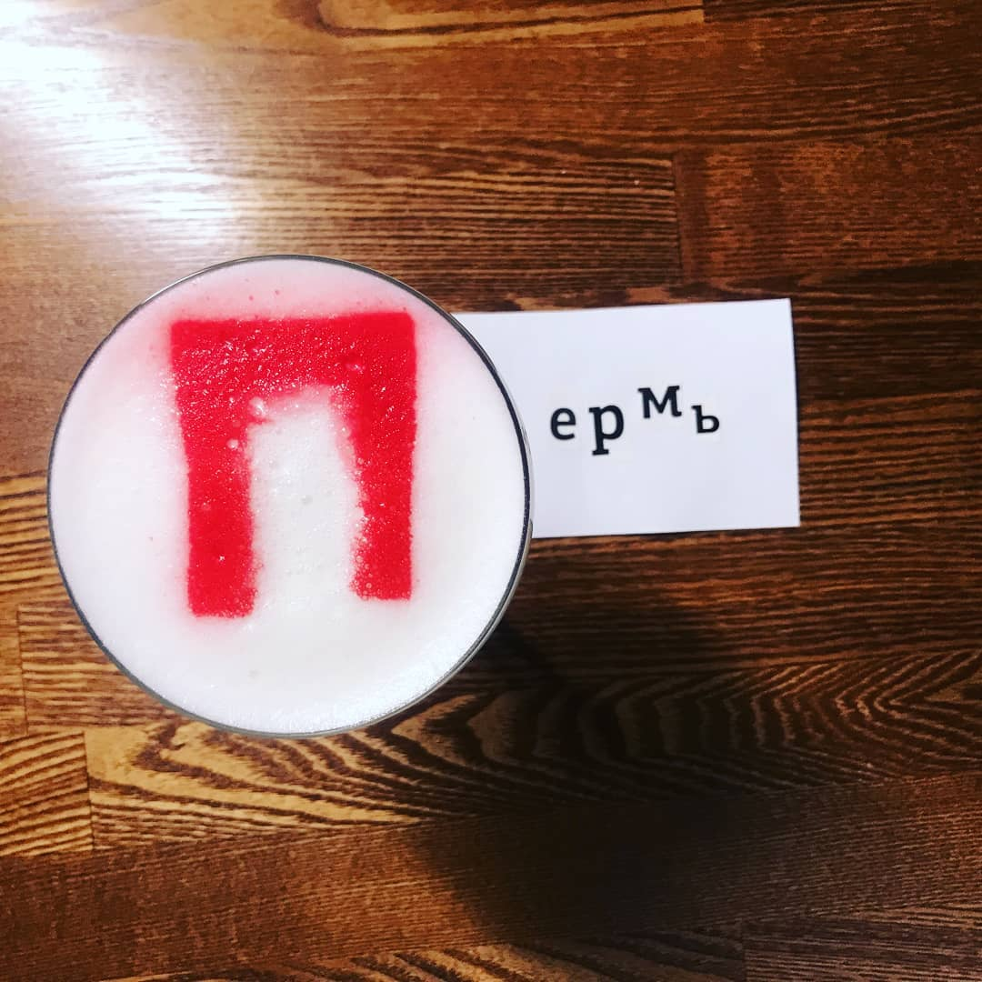
@ovechkin_vyacheslav
1. Тема коктейля: выразить в напитке скандальный логотип города Пермь (красная буква П). 2. К использованию разрешается только алкоголь в названии которого присутствует буква П (на русском или английском языках). 3. Использовать соль и специи — запрещено. 4. Название коктейля должно состоять из 5 слов (каждое, начинается на букву П). 5. История коктейля должна раскрывать личное отношение к логотипу.
Памяти Первой "П" Перми Посвящается Absolut Raspberri Сироп мёд Сок лимона Сливки Белок в 2009 году в центре Перми был установлен новый арт-объект - "Большая красная буква П", который вызвал очень бурную негативную реакцию со стороны горожан. Что же касается моей позиции относительно данного вопроса, то на тот момент я не придал этому событию никакого значения. Вспоминая сейчас данную ситуацию скажу, что нашему городу не помешает что-нибудь подобное, яркий вектор среди серых локаций, но в более интересной и необычной подаче. А вы помните этот Арт-объект?

Slide 23
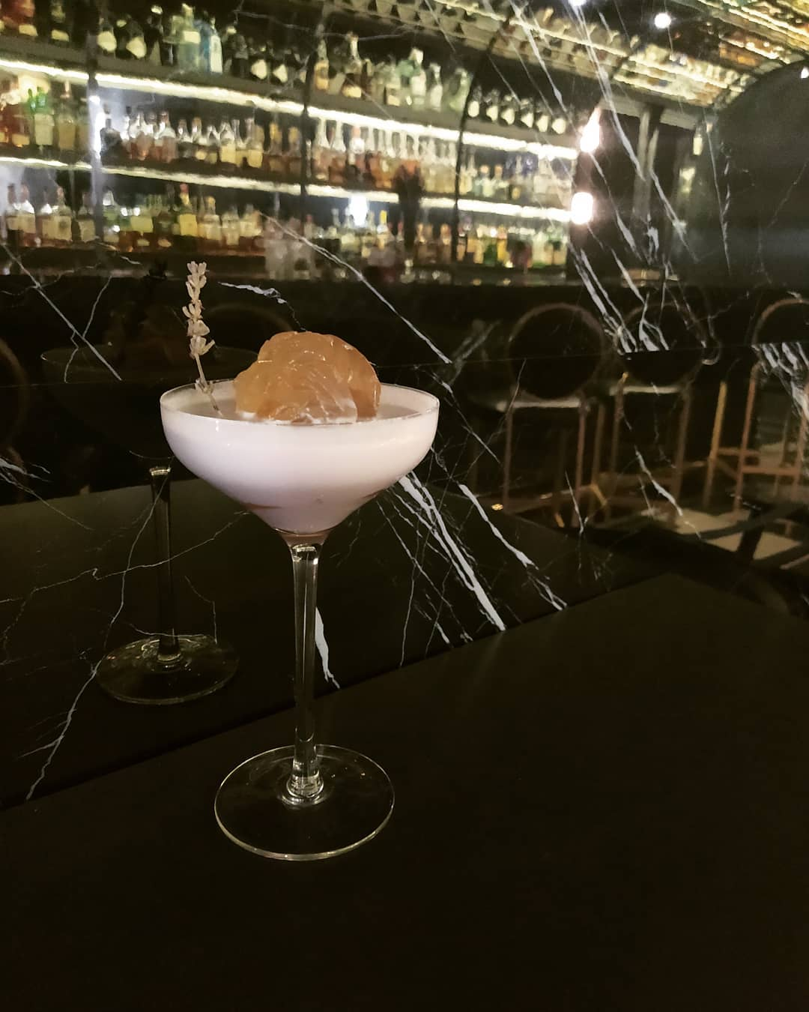
@sergey.bartender.vulcano
1. Тема коктейля: «Деконструктивизм»
2. Стиль коктейля: сауэр
3. Использовать любые выдеранные спирты — запрещено.
4. Коктейль должен подаваться без льда.
5. В истории коктейля должна быть написана задом на перед.
Воображаемый коктейль *childhood* Рецепт :джин, лавандовое мороженое, лимон, мараскиновое желе Историю нужно читать снизу вверх )) Детьми остаёмся чём то в повзрослев и детства из родом мы все . Семью целую спас коктейль так. восвояси убрались и женщину испуганную обняли они, маме о детстве о им напомнил он удивительно подействовал коктейль мороженое подола она оказалась не льда как так но, джином напоила и ужин им падала Она чтобы, жену его прислуживать заставили бандиты, мужа связав. бандиты напали фермера ранчо на ,западе диком на давно было это говорят

Slide 24
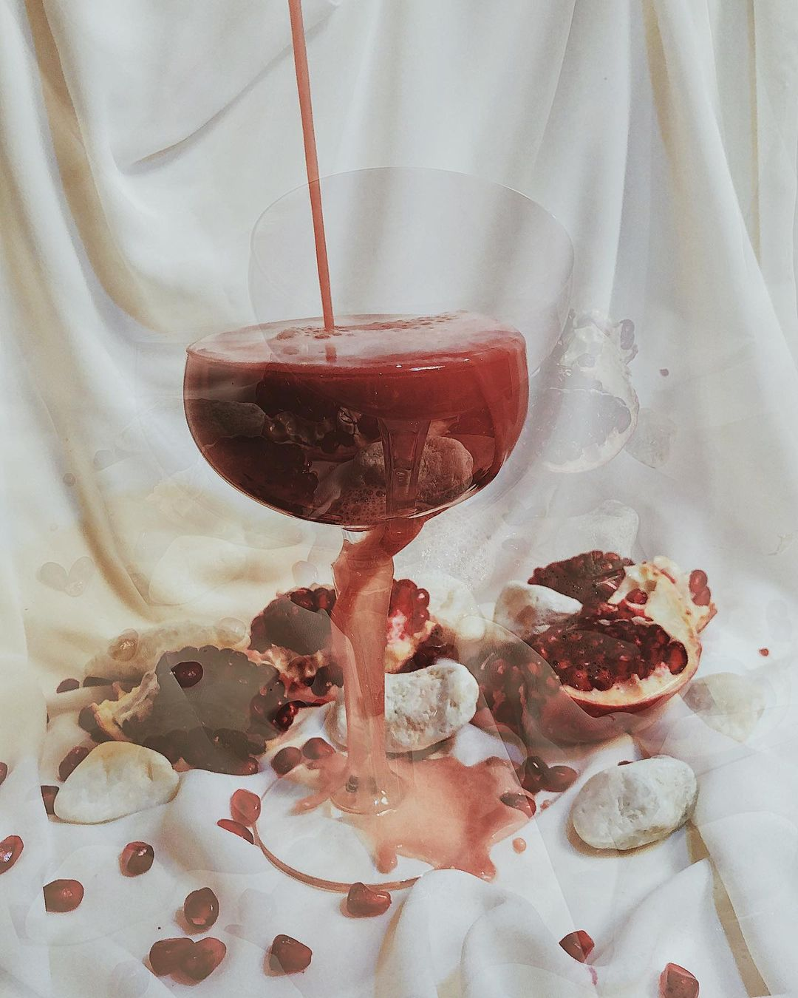
@bar_belochka
1. Тема коктейля: Декаданс 2. Визуальный референс: Красно-белое, бесформенное. 3. В коктейле должно быть минимум 3 ингредиента (любых) красного цвета. 4. Запрещено использование вермута. 5. Название коктейля должно содержать в себе дату.
«Двадцать первое сентября» Так была подписана картина знаменитого натюрмориста ХХвека. К сожалению автор навсегда остался анонимом, но все его узнавали по наполненным бокалам. Кампари 15мл Золотой ром 45мл Гранатовый сок 30мл Лимон 20 Сахар 10 Грейпфрут долька Тимьян веточка Белок

Slide 25
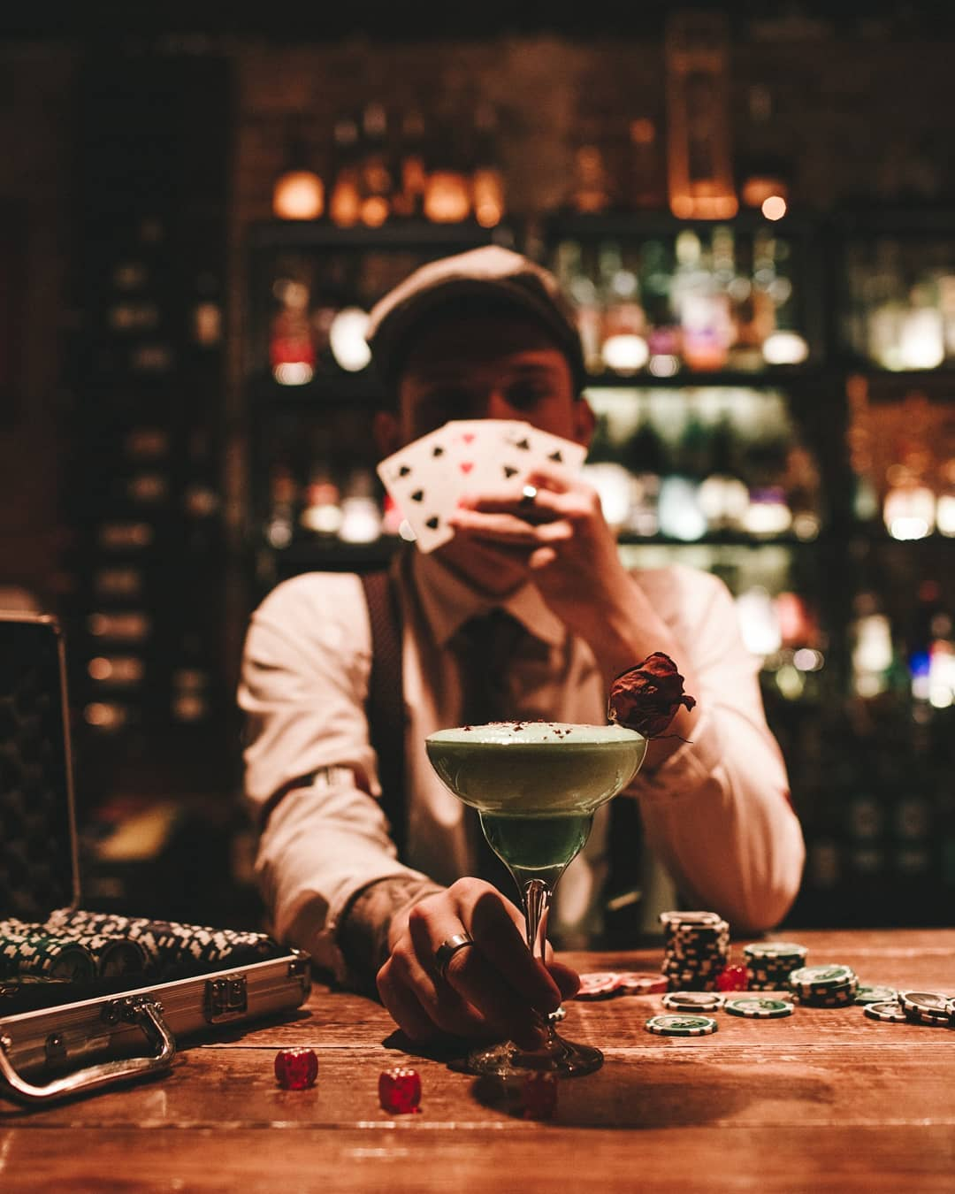
@leksa_kritg
1. Тема коктейля: фильм «Воображариум доктора Парнаса» 2. Использовать виски и джин — запрещено. 3. Коктейль должен получиться зеленого цвета. 4. Название коктейля — цитата из фильма. 5. В истории коктейля должна быть упомянута любая песня Тома Уэйтса.
«Ничто не вечно, даже смерть» Одним ноябрьским вечером, где-то на окраине Лондона, в полуподвальном помещении, в дверь под красным фонарем постучали. Внутри темного бара, заполненного густым табачным дымом, за стойкой из канадского клена, сидел лощенный мужчина в котелке. В его руках горела сигара. Из старого музыкального автомата в пыльном углу доносились звуки песни Тома Уэйтса «Falling down». Наш герой прошел внутрь и подозвал бармена, чтобы заказать порцию ирландского виски. Мужчина в котелке медленно затушил сигару, развернулся и произнес: - Прошу прощения, я не ослышался? Ирландский виски? Вошедший обернулся в сторону фигуры в котелке. На него смотрели маленькие полные азарта блестящие глазки. Это его насторожило. - Что, по-вашему, кроме ирландского виски может притупить боль утраты после похорон собственной жены? - В этом городе я известен под именем Ник, позвольте предложить вам нечто особенное! - На секунду ему показалось, что музыка замолчала. - Что если я скажу вам о том, что после этого коктейля на утро вы не проснетесь, снова терзая себя мыслями о ней? - И какова же цена? Ник добродушно улыбнулся и сказал, как будто в шутку: - Все просто - ваша душа. - Моя, что простите? Вы тут за место дьявола или что-то вроде того? - Так вы согласны? - Несмотря на то, что я не верю в этот бред, вы меня все-таки заинтересовали - давайте ваш коктейль сюда. — Вот и договорились - ответил Ник. После нескольких слов бармен начал творить: он взял с верхней пыльной полки резную бутылку со зловещей зеленой жидкостью и сложным названием Шартрёз. — Это сотрет горесть утраты – прокомментировал Ник. Дальше рука бармена опустилась за продолговатой бутылкой с, выведенным на ней витиеватыми буквами, названием пастис. — Это вернет вам вкус жизни. Официант принес зеленый шарик мороженного как раз, когда широкий бокал, стоящий перед творцом на стойке, запотел. — Это уберет вашу боль. В финальном акте творения бармен шумно открыл пузатую бутылку, и из нее потекла пенящаяся светлая жидкость, заливая все ингредиенты искрящимися пузырьками, завораживающе шипя. -Финальный аккорд вернет азарт в ваши потухшие глаза.
Взяв в руки бокал, он, не думая сделал первый глоток - этот напиток поразил его воображение. Многочисленной вкусовой палитрой: насыщенность фисташки, ботаничность различных трав, отчетливый оттенок аниса и свежесть игристого. Допив коктейль и поставив бокал на стойку, он почувствовал, что что-то начало меняться. Пораженный, он поспешно попрощался, и с улыбкой на лице покинул заведение. Перебегая перекресток, погруженный в свои мысли, он не услышал быстро приближающие настойчивые гудки… Открыв глаза, наш герой снова увидел Ника: «Ничто не вечно, даже смерть» - сказал хозяин новообретенной души.

Slide 26
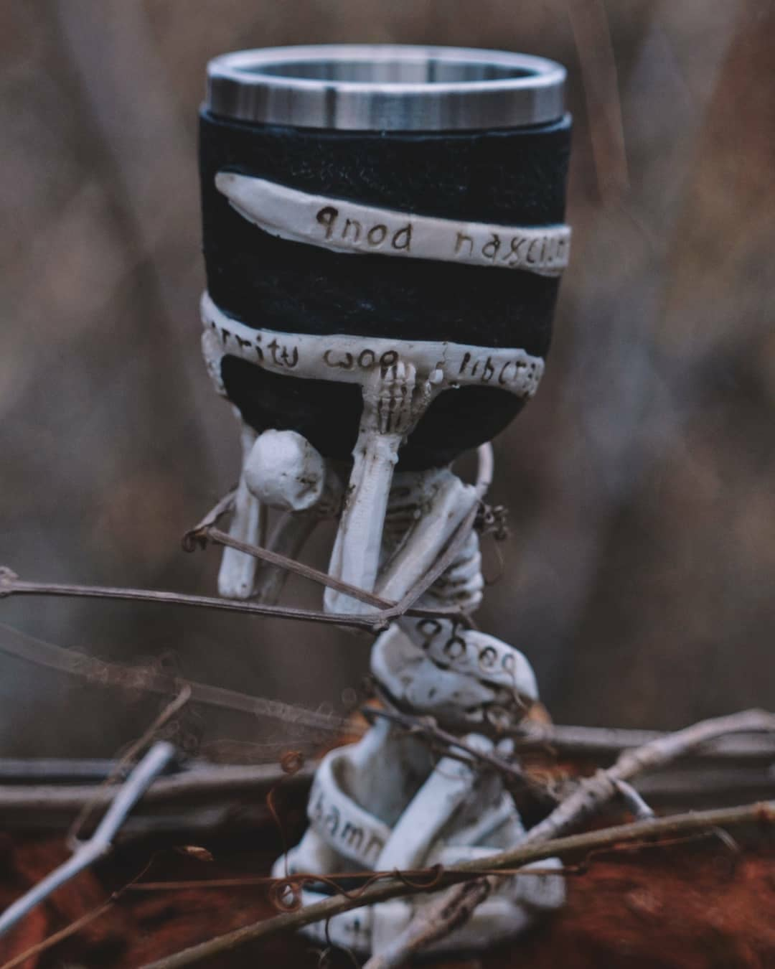
@alexandr_boulevardier_bar
1. Тема коктейля: Seinen (Сэйнэн) — стиль аниме и манги 2. В коктейле должны быть минимум 4 алкогольных ингредиента. 3. Запрещено использовать ингредиенты красного цвета и дымные вкусы\ароматы. 4. Название коктейля — одно слово. 5. В истории коктейля должна использоваться минимум одна дата.
素子 Soshi Наша история произошла в стародавние времена, когда мир населяли разнообразные существа. В лесах жили великие эльфы, в каменных пустынях в глубоких шахтах обитали дворфы, на болотах постигали тайны мироздания ящеролюди , а в гигантских замках правили великие короли древних людей. Все развивались и процветали в гармонии друг с другом. Ведь лорд демонов был повержен, но зло не дремло.. И жители мира стали объединяться в отряды авантюристов для борьбы с этим злом, более того, создавались целые гильдии и об одном таком отряде будет наша история. Произошло это в 1329 году от создания мира. Пятеро героев, во главе с убийцей гоблинов, отправились на обычное задание, в древние катакомбы, естественно, ведь там были гоблины! Но они ещё не знали , что ждёт их там на самом деле... Команда была разношёрстная, по мимо нашего героя его сопровождали: Древняя эльфийка из зелёных лесов, Ворчливый дворф из каменной пустыни, Ящеролюд с болотных земель И юная жрица из мира людей. Обыскав большую часть катакомб и не найдя гоблинов герои почувствовали неладное, где же зло, что беспокоило жителей близ лежащих деревень. Время шло, но наши герои не сдавались и лишь в самом конце , в самой темной части этого лабиринта они нашли тех кого искали, это был отряд гоблинов во главе с верховными гоблинами-шаманами, те что явно пытались воскресить древнее зло... Отряд авантюристов незамедлительно бросился в бой! Зелёные твари были разбиты на корню, но было уже поздно, зло уже вырвалось на свободу... Да, это был лорд демонов, что был разбит древними героями. Понимая, что бой предстоял неравный , члены отряда решили использовать древнюю магию своих народов. Это были четыре элемента, четыре артефакта. Эликсир плодородия каменных пустынь дворфов. Снадобье из ветров поющего леса эльфов. Эссенция пламени древнего ящералюда. Осколок вечной зимы из мира людей. Для всех ингредиентов необходим был сосуд, чистый мыслями и честный душой, каким и являлся наш герой. Соединив в себе Все 4 элемента его старые доспехи разрушались и заменились на сверхмагическую броню, старый трофейный кинжал стал золотым двуручным копьём! Завязался бой!
Атаки лорда демонов были безуспешными против нашего героя и зло было повержено , магия рассеялась вместе с убийцей гоблинов, как бы выполнив выполнив свой предназначенный долг. Понимая , что зло может вернуться четверо друзей оставили рецепт эликсира 4х стихий потомкам , и ты теперь мой дорогой друг хранитель этих знаний. Водка fat wash кунжут- 25 мл Gin Mare -30 мл Херес фино - 20 мл Ликер мараскино - 5 мл

Slide 27
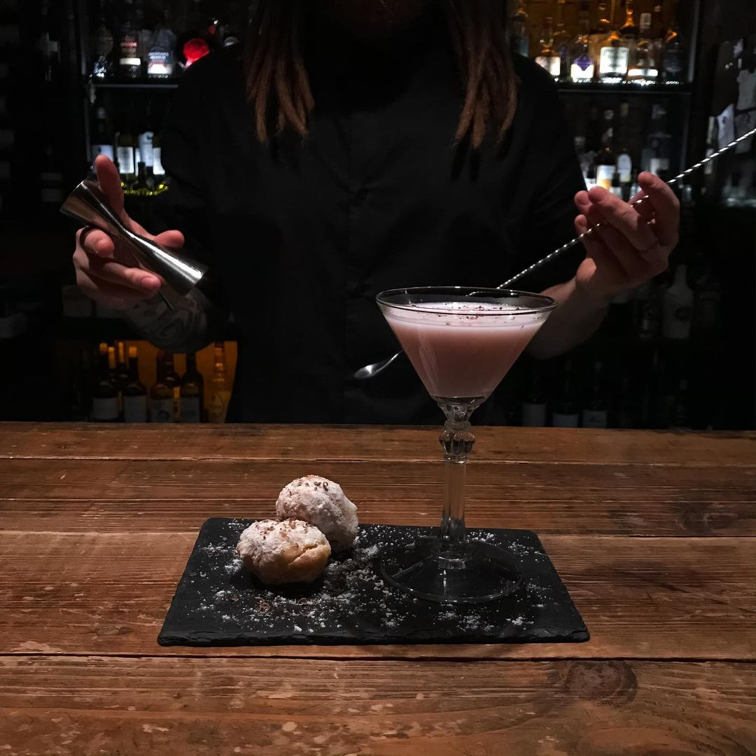
@mr.dmitriy_sergeevich
1. Тема коктейля: «Самый сексуальный греческий архитектурный орден». 2. Использование аниса и бадьяна (в любой форме) — запрещено. 3. В коктейле должен присутствовать молочный продукт. 4. В названии коктейля должна быть хотя бы одна римская цифра. 5. История коктейля должна изобиловать архитектурными терминами и/или терминами из геометрии.
III Σειρά (3-й ордер) Архитектурный ордер — это композиция, состоящая из колонн, пилястров и антаблементов. В иной формулировке: порядок использования определённых элементов в некоторой архитектурно-стилевой обработке. Включает в себя систему пропорций, предписывает состав и форму элементов, а также их взаиморасположение. В таком традиционном понимании архитектурный ордер имеет триадную структуру: все его части, большие и малые, делятся на три: постамент (стереобат), несущая часть (колонна) и несомая (антаблемент). Колонна делится на три части: база, фуст, капитель. Антаблемент также делится на три части (снизу вверх): архитрав, фриз, карниз. База имеет плинт, торус (вал), трохилус (выкружка). Как вы уже поняли в классической теории греческой архитектуры зачастую использовалась триада, связывающая три отдельных компонента в единое целое. Так и в коктейле я использовал триединство в сладости ликера Skinos, легкой солоноватости вермута Ottos и нежность сливок. Состав: Ликёр Skinos 30 мл. Вермут Otto’s 20 мл. Нежирные сливки 40 мл. Кстати,рекомендую подавать коктейль на десерт вместе с прекрасным греческим печеньем Курабьедес Метод приготовления-Шейк.

Slide 28
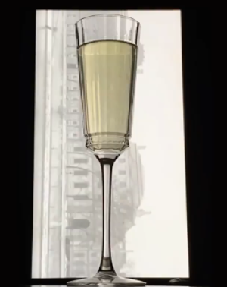
@argpav
1. Тема коктейля: 4 причины ненавидеть Годара.
2. Коктейль должен состоять из 3-х ингредиентов.
3. Коктейль должен быть прозрачным (не путать с бесцветным).
4. Название коктейля должно состоять из 5 слов.
5. История коктейля должна начинаться с фразы: «Напился как-то Бельмондо, и говорит:»
Напился как-то Бельмондо, и говорит: «Vous le savez certainement ses films sont ... comme pour critiquer et pour parler de lui même et non du public. L'homme s'en fiche, et parfois il ne sait pas ce qu’il veut.» ⠀ ⠀ Это и понятно, он же француз. Я вообще уверен, у него были свои причины ненавидеть Годара. Но вообще ненависть это тоже показатель успеха и внимания. А к чему это я? ⠀ Такая у меня тема коктейля для моего первого, хоть и воображаемого конкурса от @drinkhacker.ru ⠀ ⠀ И все бы было нормально, но раз такая тема, то как и ранний Годар, попробую быть в авангарде, который нравится не всем. ⠀ При приготовлении коктейля не пострадал ни один кусочек льда и не были использованы шейкер, ложки, и вообще все что можно найти в привычном баре. Кроме того, он безалкогольный. Совсем. ⠀ ⠀ Встречаем «Glass of images: Amsterdam, Moscow, Paris» ⠀ Book of images - так называется один из последних фильмов режиссера. Как и он, я собрал идеи из разных мест. ⠀ ⠀• Butter stock: butter, water, vanilla, fleur d’orange ⠀• “French” Cordial - lemon, bergamot, tarragon, salvia, sugar ⠀• Non-alcoholic sparkling wine ⠀ Да, что-то осветлено агаром, что-то молоком. ⠀ И я вам скажу, что текстура и привкус масла действительно сохранились в итоге, и все это - довольно легкий и интересный напиток.

Slide 29
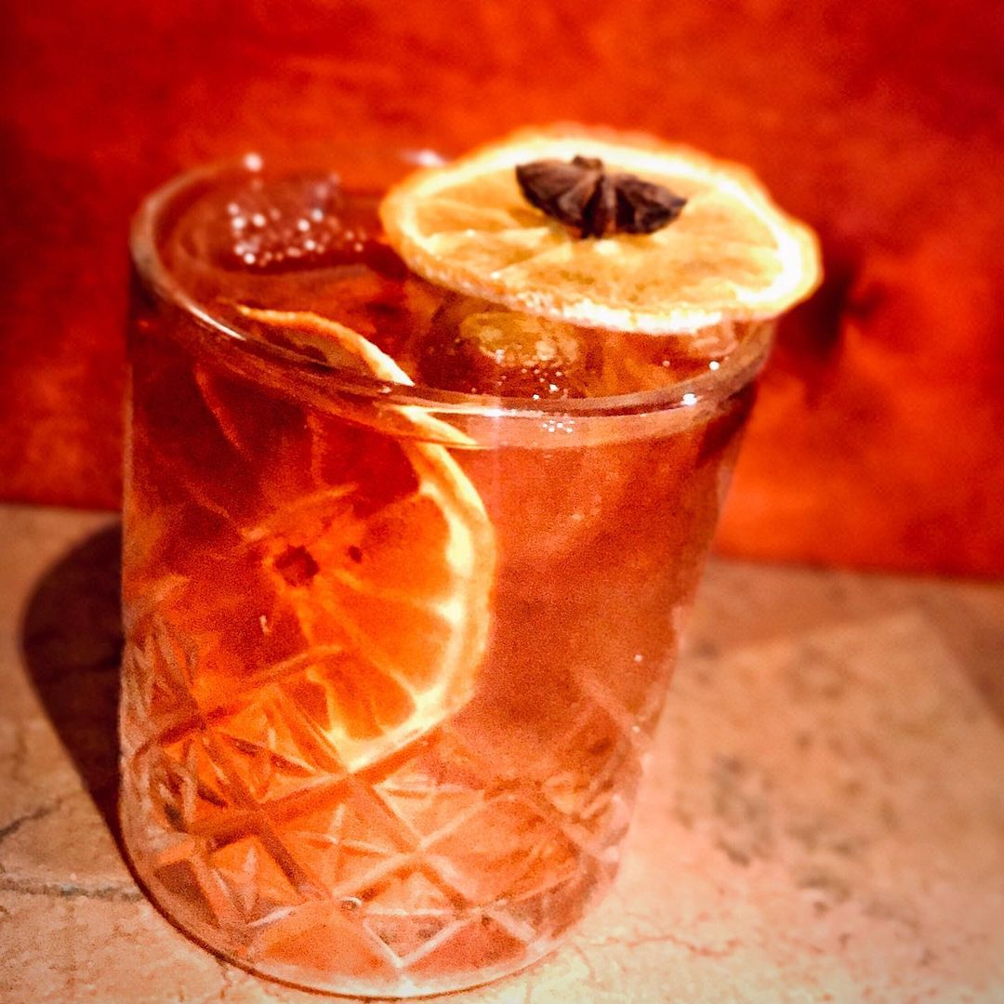
@maksimmahleev
Чайный слон! Чайные традиции Индии. ⠀ Моя история начинается с сердца Индии и задумана была с целью знакомства с живописными видами и шикарно вкусным индийским чаем! ⠀ А вы знаете историю чая со слоном? Ведь раньше в СССР это считался эталоном чая, лучшем и самым качественным чаем! ⠀ Значит брожу я по улицам Индии, где чай пьют выращивают, если не каждый то как минимум каждый третий Но на расспросы про чай со слоном все почему то отвечают что понятия не имеют о каком я крутом чае имею ввиду! Да и вообще сами индусы пьют довольно дешёвый чай, напоминающий пыль. ⠀ Так где же он, это таинственный слон? ⠀ Все таки посчастливилось мне попробовать и найти этот чай, но как оказалась что сами индусы не считают его крутым или дорогим, а у них это обычный чай, да к тому же не отличного качества, ведь весь премиум чай уходит на экспорт, обходя обычных жителей Индии! ⠀ И оставшись один на один с этим индийским чаем и родился мой теперешний воображаемый коктейль! Который смог поведать вам историю о «Чайном слоне и чайных традициях Индии» ⠀ Коньяк 50мл Чай чёрный 9гр Бадьян 1звездочка Сахарный сироп 20мл Гвоздика-2шт Вишневый сок 50мл
1. Тема коктейля: «Чай со слоном» 2. Использовать ром и виски — запрещено. 3. В коктейле должна быть хотя бы одна специя. 4. Название коктейля должно состоять из 5-ти слов. 5. История коктейля не должна быть связана с коктейлем «пунш».

Slide 30
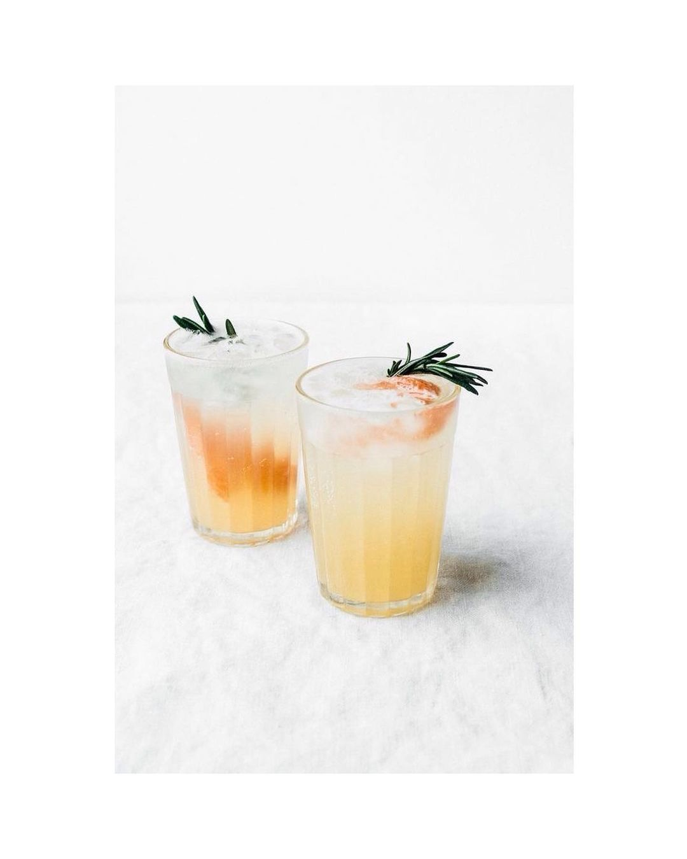
@rare._.bird
1. Тема коктейля: мифы древней Греции. 2. Использовать бализик и анис (бадьян) в любом виде — запрещено. 3. Стиль коктейля: сауэр. 4. Название коктейля должно состоять из 7 слов. 5. История коктейля должна начинаться с фразы: «Безрадостна была вся дальнейшая жизнь Ясона. Нигде не находил он себе пристанища надолго.»
"Греко-русская Борьба за авторские права о золотом руне" - Безрадостна была вся дальнейшая жизнь Ясона. Нигде не находил он себе пристанища надолго с тех пор как оказался на берегах петербургских. Из одного бара выгнали за рожу подозрительную, в другой не пустили, сославшись на дресс-код несовременный. Откровенно хреново жилось Ясону в Санкт-Петербурге сумрачном и тоска по побережью Средиземноморскому переполняла сердце его. Бродил он по узким улочкам и совершенно потеряв волю к жизни ожидал, когда же окончит его существование сосуля падающая, аль ковид окаянный. Долго ли, коротко ль скитался герой Эллады, но привела однажды тропинка Ясона к супермаркету православному с большою рекламою родной Метаксы, да со скидками внушительными. И воспряла душа Ясона и возыграла в нём гордость воинская. И коль уж получилось у него царя Колхиды победить в бою неравном, то и барную столицу Руси дремучей завоевать он сможет высоким искусством своим. И взял Ясон хайбол сверкающий и наполнил его льдом высокогорным. И налил он в джиггер Метаксы, да с мениском щедрым, да лихо опрокинул в шейкер.И рассек соки сочного лайма в стакан славного шейкера. И разбил туда белок яйца, категорией C1 маркированное, да из-под курочки шекснинсой, дабы удивить русичей взыскательных. Да приправил сиропом Falernum имбирным с пряностями заморскими. И встряхнул Ясон шейкер движением молодецким, да перелил содержимое его в хайбол сверкающий. И наполнил он хайбол до краёв содовой оливковой тягучей, о славной Элладе напоминающей. И украсил он коктейль православный веточкой розмарина свежайшего. И обалдели тогда дремучие русичи, и открылись для Ясона двери баров Перебургских от Тактов до Юниона. И на гэсты его звали и мастер-классы вести предлагали и амбассадором Метаксы в России единогласно выбран был он. По сей день вспоминают эту историю модные хипстеры по всем закоулкам улицы Рубинштейна и Литейного проспекта. И лечатся они коктейлем греческим от уныния ноябрьского и прославляют Ясона смелого да Метаксу по акции.

Slide 31
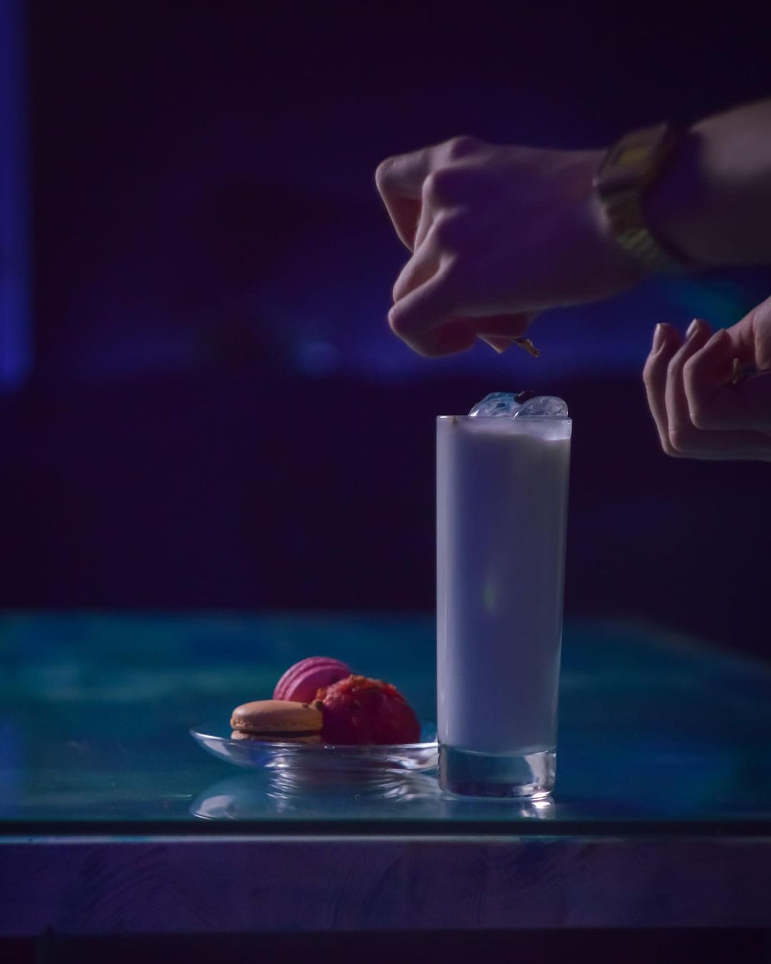
@shadrin_nikita_spb
1. Тема коктейля: https://www.instagram.com/p/CGkgL6GJQo5/?utm_source=ig_web_copy_link 2. Стиль коктейля: футуризм 3. Использование любых джинов и кордиалов — запрещено. 4. Название коктейля должно состоять только из цифр. 5. В истории коктейля должно быть использовано хотя бы один раз выражение «и это только начало».
История даёт своё начало в Японии , куда я отправился для поиска новых вкусов и сочетаний. Обойдя добрую половину города Токио в поисках чего то интересного, я забрёл в местную чайную где я познакомился со старым монахом, который явно был не такой, как все люди его возраста.... От него веяло мудростью каким волшебством. Он увидел во мне что-то особенное и решил научить меня технике идеального баланса вкусов , которые идут далеко из прошлого и ещё дадут огромные возможности в будущем! Эта техника предполагала сочетания пяти цветов, из которых : красный , обозначающий огонь. Синий, олицетворяющий бескрайнее небо. Белый , напоминающий молоко матери. Персиковый , похожий на цветущий сад белых персиков , и розовый- словно закат. Для красного я собрал в саду ягоды малины и приготовил из него сорбет. Синим ингредиентом послужил белый ром, настоянный на цветах клитории. Белую часть составил ликёр амарула и жирные сливки, а клубничный макарон с персиковым кремом послужил для раскрытия персикового и розового цветов. Когда я создал этот напиток, монах с огромным облегчением посмотрел на меня и рассказал, что он из будущего, а также, что только благодаря этому балансу можно избежать того страшного будущего, которое возможно нам предстоит: в разгар пандемии коронавируса 2020 года, у людей атрофировалось чувство вкуса и запаха. Они перестали чувствовать свои любимые вкусы и ароматы. Началась ещё одна страшная эпоха для человечества ... С этими словами монах исчез, а я в свою очередь поставил себе задачу: во чтобы то ни стало принести этот напиток людям и спасти от гибели человечество.... и это было только начало\\\ ——————————————————- Состав : Ликёр амаруло-40 мл. Раствор кислот -15 мл. Ром на цветках клитории-30 мл. Сорбет из малины и облепихи. Клубничный макарон с персиковым кремом .

Slide 32
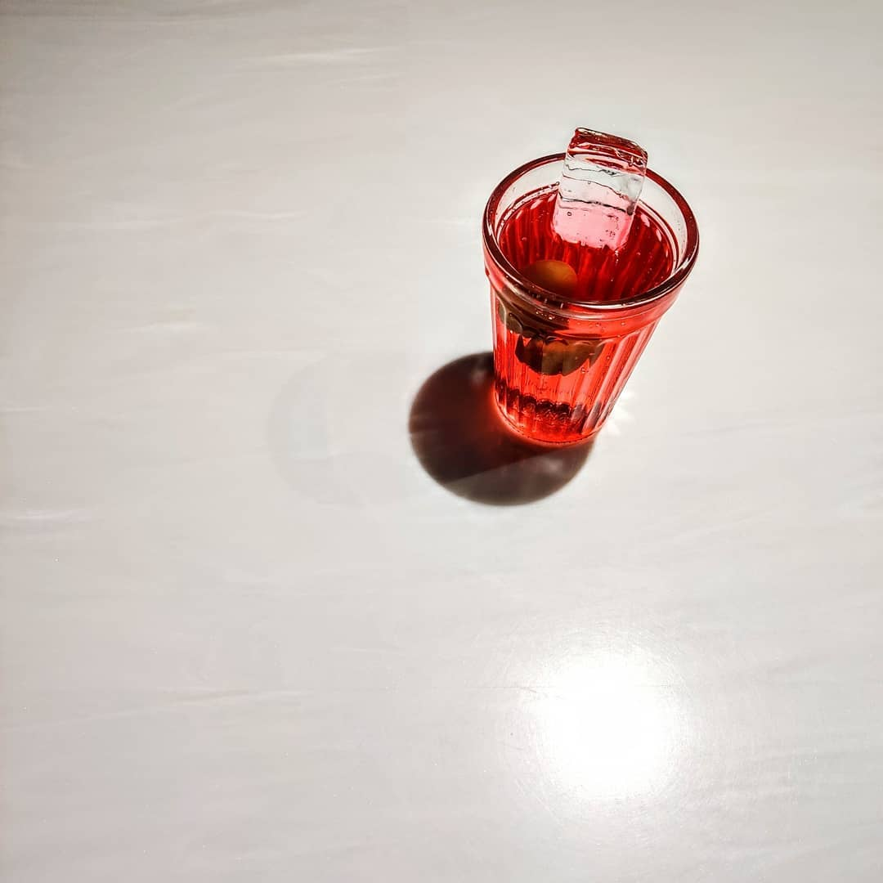
@stramiloffilya
1. Тема коктейля: Балканы 2. Использование любых сиропов и биттеров в коктейле — запрещается. 3. Коктейль должен подаваться в граненом стакане. 4. Название коктейля должно быть составлено слов, которые используются в названиях фильмов Эмира Кустурицы. 5. История коктейля не должна быть связана с фильмами Эмира Кустурицы.
Итак. Что ты знаешь о Балканах??? да именно этим вопросом последние 4 дня я обескураживал своих знакомых. "Балконы" , "Бакланы" переспрашивали они меня. Эти созвучия веселили и мы далеко уходили от сути задаваемого вопроса. О Балканах( к своему стыду) я знал только то, что это место в восточной Европе. И признаюсь тема коктейля ввела меня небольшой ступор)) Но выбирать не приходится(спасибо @drinkhacker.ru😉 ). Так что погнали расскажу вам одну историю) Есть народ живущий в этой местности. У них древние обычаи, но нет своего государства. Народ этот Цыгане. У цыган есть легенда про Тодора Кобу и пшувуша.​​‌‌‌‌ Если вкратце. Молодой цыган Тодор после болезни был изувечен шрамами на лице и полюбил самую красивую девушку в таборе-Флору. Но она поставила ему условие, что женится на нем только если он разбогатеет. Тодор пошел на опушку резать ивовые прутья (он плел корзины) и встретил пшувуша (подземные волосатые люди) и ниваша (что-то вроде водяного). Всместо того чтоб испугаться и повести себя неуместно он был вежлив и уважителен к своим новым знакомым. В знак благодарности они подарили ему флакон с красной водой, которая избавила его от шрамов,а вернувшись домой он обнаружил что все прутья которые он заготовил стали золотыми. собственно он стал богат и женился на Флоре.
Happy end
Коктейль "Хороший цыган" - Анисовая Настойка - Кордиал из Красного вина и груши - Содовая из оливок
Cheers. В моем понимании вежливость к другому человек- это в первую очередь проявление уважения к самому себе. Поэтому будьте вежливы друг с другом и не болейте.

Slide 33
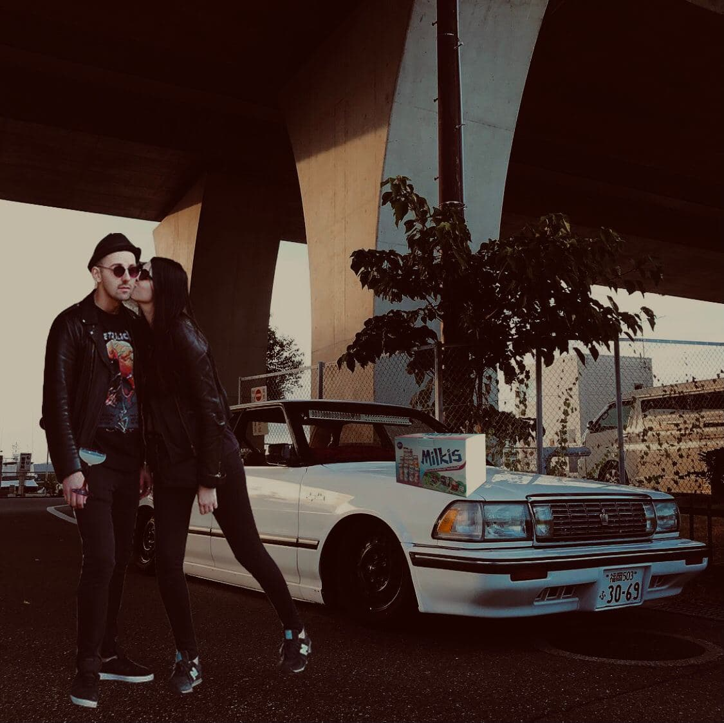
@carnaukh.apotheke
1. Тема коктейля: Руль справа, сердце слева, милкис — в холодильнике.
2. Стиль коктейля: low-ABV
3. В коктейле запрещено использовать джин и вермут.
4. В названии коктейля должен быть использован жаргон.
5. В истории коктейля минимум 2 раза должно быть использовано слово «праворукий».
«Милкис для тянки»
30 мл - Hakushika Honjozo Namachozo
150 мл - Milkis
Макушка мяты
Стиль: low-ABV
Дело было жарким летом 92.
Гонял по молодости праворуких японцев с Дальнего Востока, крутился как мог. Своей семьи тогда не было, ни к чему не привязан, деньги хорошие, дорога, романтика. Отхватил тогда на «Зелёном углу» шикарного трехлетнего Crown 131 на максималках по гуманной цене, думал продам, хороших денег заработаю.
Взял довольно быстро, в первый же день.
Друг армейский тогда во Владивостоке жил, решил заехать повидать кореша. Он рад, поляну накрыл, с друзьями меня познакомил; короче братва гуляет, веселится, ломятся столы! Как положено, представительниц прекрасной половины человечества пригласили: сестра сослуживца моего своих подруг нагнала, женихи-то мы завидные все были.
Вечер в разгаре, все лясы точат, веселье через край, а одна мадам сидит молчаливая такая, сторонится всех; дай думаю разговор заведу. Ну язык-то у меня подвешен, разговорю малышку, а она ни в какую! Решил растопить сердце леди коктейлем!
Не долго думая, добежал до своего нового праворукого красавца, достал из холодильника банку новомодного корейского напитка Milkis(купил по фану; на нем было написано, что компании 3 года, как моему Crown, хотел своим в Иркутск отвезти попробовать). К слову, ребята за столом разное пили, а мне японское вино рисовое понравилось: вкуса много, но в голову не бьет! Вот и приготовил я для своей избранницы микс из саке и Milkis, а для красоты пущей веточкой мяты украсил! Разулыбалась она от стараний моих и беседа завязалась.
Хороший был вечер!
Уж 28 лет прошло, а Crown я так и не продал и все эти 28 лет мы с моей Душой так и ездим: руль справа, сердце слева, а милкис так и лежит в холодильнике.

Slide 34
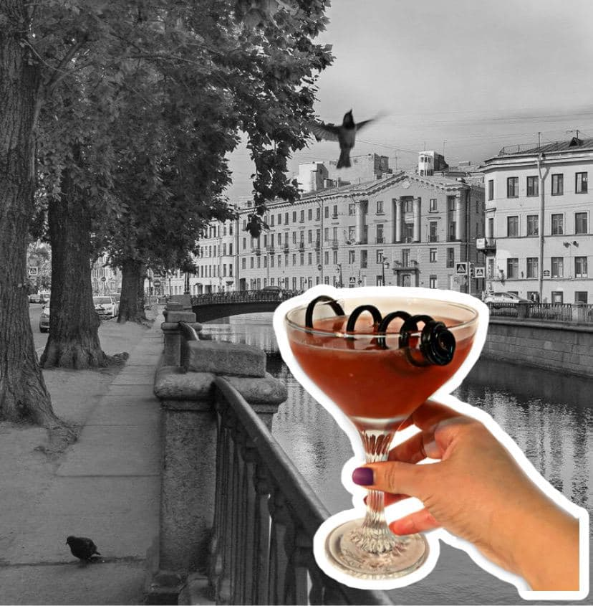
@lippy.yppil
1. Тема коктейля: «Заходит как-то Анри Брессон в бар...» 2. Стиль коктейля: гимлет. 3. Использование джина и водки — запрещено. 4. В составе коктейля обязательно долен быть горький ингредиент (любой и в любой форме) 5. История коктейля должна заканчиваться фразой: «Но, что лучше "цифра" или "пленка" он так и не ответил».
Зашёл как-то Анри Брессон в небольшой бар на окраине Парижа полон размышлениями о поездке в прекрасную Грузию. Бармен , смотря на задумчивого Анри спрашивает о предпочтениях в напитках и о чем же так яростно думает фотограф. Немного выдержав паузу , мужчина начинает рассказывать о своей поездке , о прекрасных пейзажах Грузии , о гостеприимных и тёплых людях , о еде и напитках... Недолго думая бармен начинает смешивать белый ром, домашний кордиал из граната, лаймовый сок и сок клюквы в изящный бокал. Подаёт фотографу , тот делает глоток погружается в ещё большие воспоминания об этом замечательном крае. Вспоминает яростные споры со своим коллегой тёплым вечером за бокалом вина и припоминает , что его грузинский коллега так и не смог ему ответить что лучше «цифра» или «пленка».
Рецепт :
50 белый ром
50 лаймовый сок
20 домашний кордиал из граната корицы гвоздики бадьяна и соуса нашрап
30 клюквенный сок
Дэш агностуры
Украшение лакрица

Slide 35
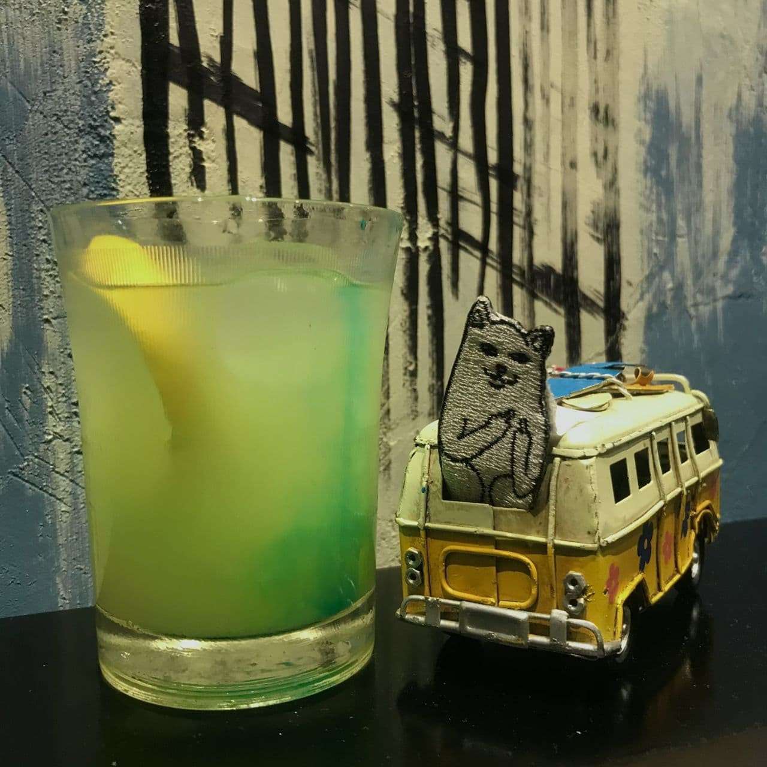
@ginhead
Drinkfuck you, troubles!
Знаете, чем хорош воображаемый коктейльный конкурс от @drinckhaker с нестандартными правилами? Ещё больше возможностей познакомиться с новой музыкой, подборками которой Константин успешно занимается, а также поблагодарить авторов этих треков. Лично меня Константин попросил вспомнить о нашумевшем некогда музыканте Cee Lo Green, точнее, о его жизнеутверждающей композици Fuck You. Что ж, немедленно переношусь в 2010-й, дабы поздравить создателей этого трека на вечеринке в честь релиза. Отдельно стоит отметить видеоклип, отлично продвинувший песню, а главное, максимально отражающий весь месседж. Этот клип, соответственно, берём в основу визуальной составляющей напитка, которым в нашей фантазии будет с удовольствием угощаться маэстро Си Ло вместе с режиссером клипа Мэттом Ставски. Этим ребятам даже не придётся объяснять ни выбор цветовой гаммы, ни остальные детали подачи напитка, отсылающие каждой мелочью к этому видео, а также обложке сингла. Представляете, джентльмены в топе всех чартов, празднуют, довольно подшучивают друг над другом о том, как ещё недавно волновались об отзывах критиков, а потом, точно так же как лирический герой композиции, переживающий свои неудачи, шлют проблемы подальше, выпивают - вуаля! - все проблемы позади! А что тогда впереди? Раз уж мы воображаемо путешествуем во времени, то давайте повлияем на будущее Си Ло, добавив в его напиток унцию-другую саке с юдзу (да, друзья, в 2012 году он выпустил свой бренд саке под названием Ty Ku, чистая правда, а подтолкнул его к этому, конечно же, наш воображаемый коктейль), потом напомним запахи из кафетерия со съёмок клипа, а ещё то, как "подгорело" у его лирического героя в тексте трека, добавив сок обожжёного с помощью гриля лимона, немножко сьюза, ведь без лёгкой горечи никуда. А как использовать что-то зелёное, отсылая к имени автора, соблюдая при этом ещё одно из правил нашего воображаемого бартендинга? Кажется, зелёный цвет даёт смешивание жёлтого с синим, отлично, Блю Курасао в 2010-м, вечеринка удалась!
Мы поздравили авторов с успешным релизом, заложили в голову Си Ло идею о саке, заодно побороли хандру, прямо как в треке. Drinkfuck you, troubles!
1. Тебе нужно выразить в коктейле песню: Ce Lo green - Fuck You
2. Использование любых зеленых ингредиентов запрещено
3. В коктейле должно быть не менее 30 мл саке
4. Название коктейля должно состоять из трех слов
5. В истории коктейля запрещено использовать предлоги «и» и «на».

Slide 36
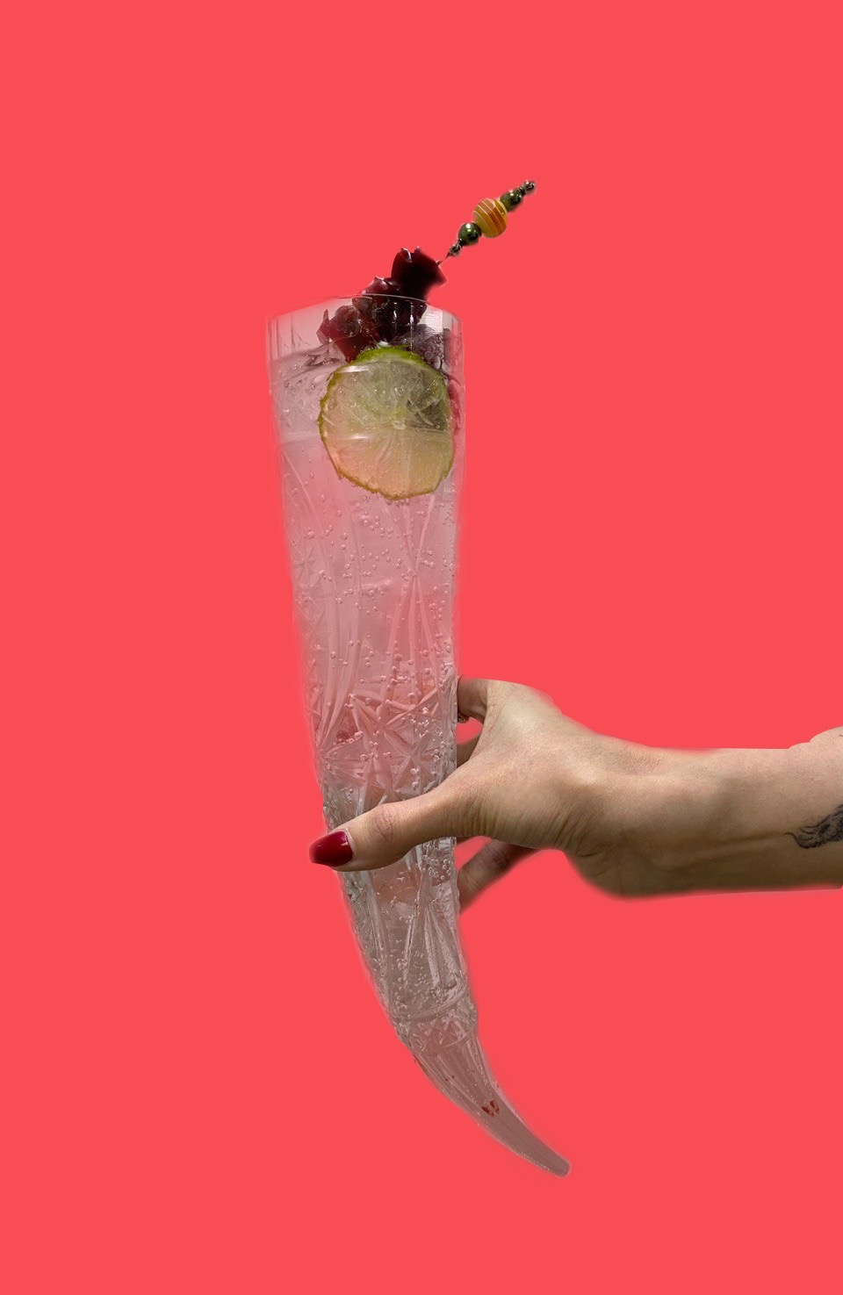
@denis.buylov_cocos.bar
Кавказский слинг
Чача на кардамоне - 40 мл
Осветлённый сок абхазских мандаринов - 30 мл
Ликёр Куантро Блад орандж - 15 мл
Мараскино - 10 мл
Ликёр какао уайт - 15 мл
Раствор лимонной кислоты - 20 мл
Содовая с гидролатом из айрана - топ
Альтернативная история.
Я уверен, что каждый из вас в течение жизни в той или иной ситуации неоднократно задавался вопросом: «а что если?». Что бы случилось, если бы ты выбрал другую профессию, если бы тогда не прогулял тот урок в школе, если бы в тот день не вышел на смену или сказал «да», когда друзья позвали в судьбоносное путешествие в другую страну.
Жизнь - не сплошная прямая линия. Напротив. На каждом ее сантиметре есть несколько разветвлений, других путей. Двигаясь вперёд по жизни, принимая то или иное решение, мы выбираем куда свернём в этот момент. Какую из альтернативных историй мы создадим сейчас.
Почти все время у нас есть выбор. В повседневных делах и решениях. И каждый из них - это альтернативная реальность. Сегодня ты пошёл на работу пешком, а другой ты поехал на такси, создав целую вселенную всевозможных развитий событий.
Я думаю, что было бы здорово, если бы у нас была карта со всеми «ветками» альтернативных реальностей. Мы бы видели на ней, что сделав какое-то действие, в какое место мы попадём. Какую реальность активируем.
Размышлять о том «что было бы если» - любимое моим мозгом развлечение. Зачастую он отправляет меня исследовать альтернативные реальности, где я делаю то, что никогда бы не сделал. В одной из таких реальностей я так же работал барменом. Мир в той вселенной никогда не знал и не пробовал коктейли категории «слинг». До сегодняшнего дня.
Сегодня я, увлечённый работой с локальными ингредиентами, характерными для жителей Кавказа, придумал напиток.
Никакого Сингапура и не существует в этой альтернативной вселенной. А вот Кавказский Слинг с этого дня покоряет своим вкусом миллионы людей.
1. Тебе нужно придумать коктейль «слинг».
2. Разрешается использовать алкоголь только из бутылок с винтовыми пробками.
3. В составе должно быть минимум 3 ликера.
4. Подача на краш (дробленый лед) — запрещена.
5. В истории коктейля должно быть минимум 5 раз использовано слово «альтернатива».

Slide 37
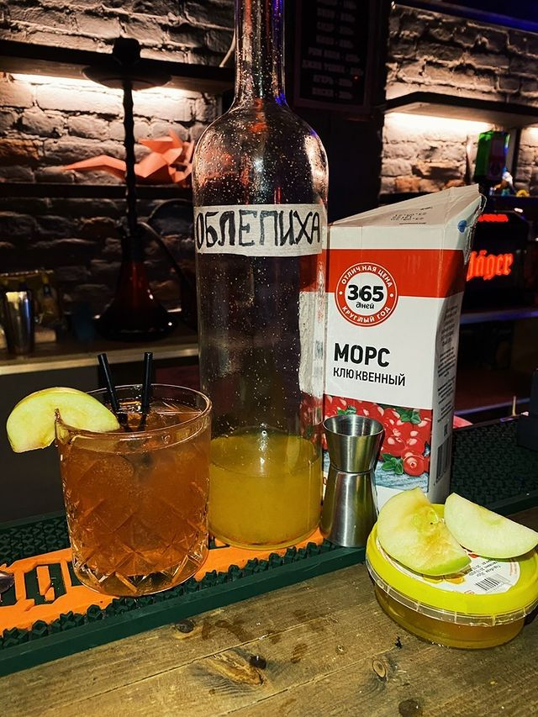
@dashavishnya
1. Тема коктейля: «Что бы Юрий Лоза сказал о творчестве Solomun'a». 2. Коктейль должен состоять только из ингредиентов произрастающих или производящихся на территории России. 3. Использование кваса запрещено. 4. Тип коктейля — хайбол. 5. История коктейля должна начинаться с фразы: «Заходит как-то Юрий Лоза в Ионотеку...»
Заходит как-то Юрий Лоза в Ионотеку посреди пятничной ночи, а там диджей какое-то техно и памп ставит. Захотелось Юре, чтоб молодежь под «на маленьком плоту» потусовалась. А диджей отказывает, говорит «заказы не принимаю, сейчас вот клёвый трек будет, послушай, дядь, потусуйся!» и ставит Solomun — Kackvogel. Расстроенный Юра решил всё-таки не уходить сразу с вечеринки, а подбухнуть. Подошёл к стойке и заказал у бармена «что-нибудь русское, а то непонятны эти все заграничные исполнители, нет в них этой широкой русской души!» Коктейль «Русская душа» Лёд Облепиховая настойка 70 Ложка цветочного мёда Морс 200 Яблоко

Slide 38
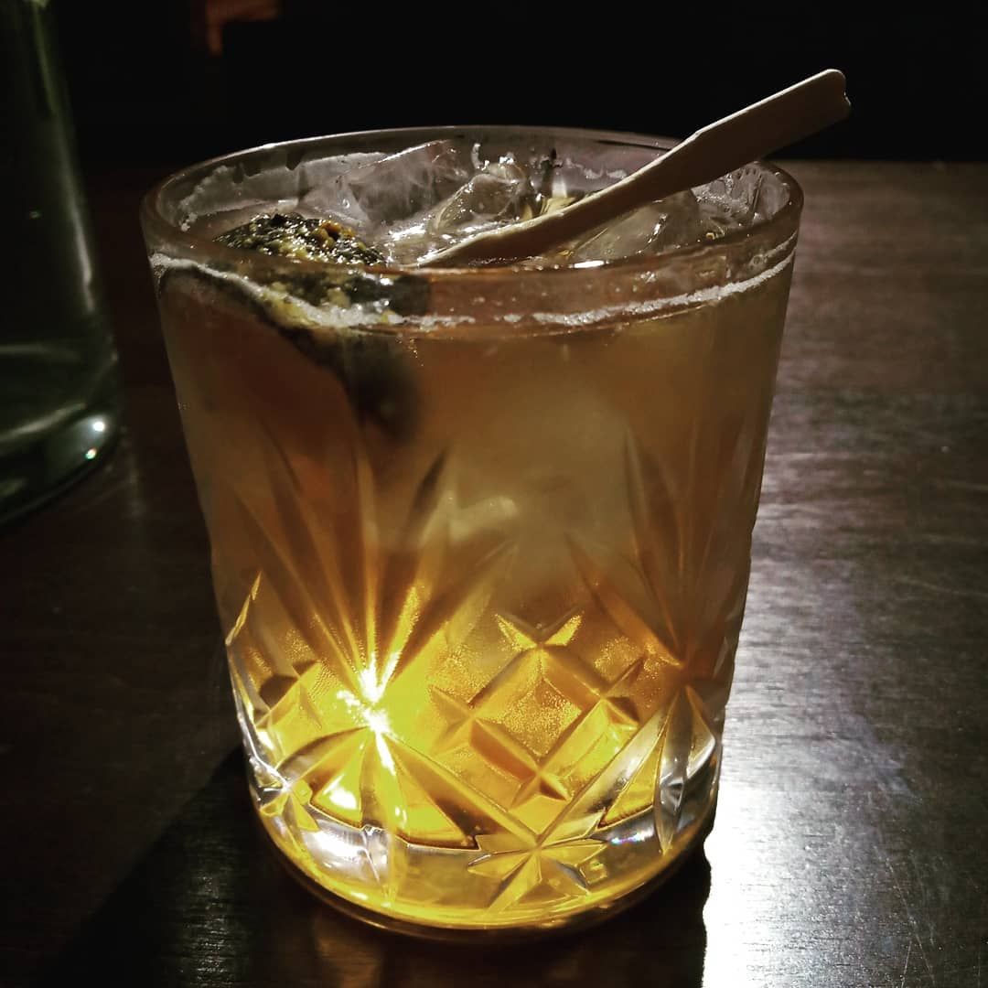
@kostyasova
1. Тема коктейля: Июль 2. В составе коктейля должны быть 2 вида хереса. 3. Использовать виски и ром — запрещено. 4. Название коктейля должно состоять из римских и арабских цифр. 5. История коктейля не должна быть о временах года.
Кааароче. У меня сегодня пост. Не, не в плане еды. Прост многоуважаемый @drinkhacker.ru организовал конкурс (хорошо, что не челлендж) под названием "Я, знаете ли, воображаю". На выполнение задания дал пять дней. Какого задания? Придумать коктейль с двумя видами хереса, без коньяка и виски, на тему Июля, но без времён года. Назвать напиток нужно цифрами. Римскими и арабскими. И в соответствии с правилами конкурса я все пять дней воображал. Честно. Херес - это Испания. А Испания в июле - это Бег с быками в Памплоне (это Наварра) и цветение лавандовых полей в Бриуэга. (Думали они во Франции? Я тоже. Но они ещё и в Испании) Кароч, я воображал как было бы круто отправится туда этим летом (я же загранник зачем-то сделал?) Ходить, бродить, не исключено что бегать, и запивать впечатления самодостаточными испанскими напитками. Хересом, например, который известен с 1100 года до н.э. и окончательно-законодательно сформировался 1934м. А что в него добавить?... 1100XXXIII - 40 мл херес Fino - 40 мл херес Olorosso - кубик сахара - 3-4 Дэш лавандового биттера - Cava brut. - украсить конфетой с орехоном. (А не с курагой - мы же в Испании) Готовить в стиле Олд Фэшн из май профэшн. Пить и улыбаться.

Slide 39
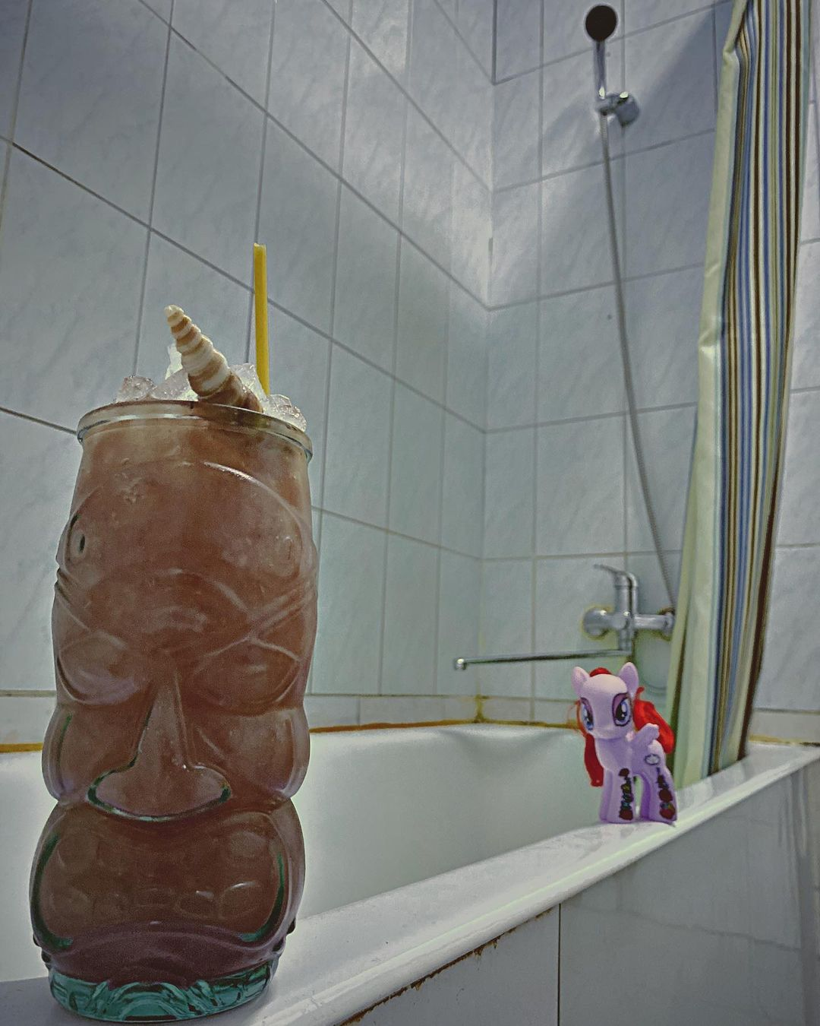
@aleks_perun
•Around the pony• Состав: Водка абсолют ваниль 40 Водка на како бобах 20 Водка на тропическом чае 20 Ми-то-фалернум 10 Сироп имбирь 10 Сироп корица 10 Мёд 10 Лайм сок 35 Апельсин сок 35 Шейк Пур с крашем ми-то-фалернум: Россо, рубино, фернет, мартини битьер настояно все на цикории сутки. В 2014 г. я жил в огромной коммуналке. Здравствуйте питерские коммуналки! Это не 3-4 комнаты, даже не 6-7 и не 8-10 комнат! Спокойнее, спокойствие! Барабанная дробь, 19ть комнат! Бывшие общежития с длинными коридорами, двумя туалетами, большой кухней с 4я раковинами, 4я газовыми плитами, девятнадцатью стиральными машинами и одной ванной комнатой! Коммуналка реально была чистая, а изюм ванной был в том, что в этой коммуналке раньше жил всем известный Дмитрий Пучков(гоблин). Он придумал прикольную очередь с номерками в комнату для мытья. Когда ты моешься, соседи идут в душ и вешают свой номерок, а ты выходя идёшь и стучишь им в дверь. Люди кричат «Спасибо» и выходят мыться. Жили там приличные люди. Наркоманов, бухарей, убийц не было, но без пары персонажей не обошлось! В комнате номер 17 жила Женщина Капитан. Когда-то за круглым рыцарским столом окрестила она сама себя мечом чистоты и порядка, наложив на себя миссию следить за всем и всеми! Делать ей короче было нех..й! И был один парень - Вин Дизель (так мы его называли с молодыми соседями) - подкачанный лысый парнишка с угрюмым лицом, который всегда ходил в шортах и с голым торсом. Работал он на электричках в ржд и редко здоровался. Возможно, он ненавидел людей?! Мне иногда казалось, что он при любой возможности вставит нож в спину, как в Хрониках Риддика. Убьет из-за вчерашней бабушки, которая довела его на рейсе и прокляла за лишние проверки ее пенсионного удостоверения! Он заваривал себе цикорий и готовил миллион кг бобов из стеклянных банок, я думаю, это питание делало его сильнее! Он жил в 8, а я в 4 комнате. В один из дней я повесил номерок, мне постучались в дверь, я крикнул «Спасибо» и пошёл принимать водные процедуры. Я очень удивился, обнаружив в ванной маленького резинового пони. Хотя чему было удивляться: в нескольких комнатах жили семьи с детьми.
Это в целом отдельная история!!! Я отложил пони в сторону без задней мысли, сделал все дела, вышел и увидел на двери номер 8. Идя до своей комнаты, я постучал в дверь Вин Дизелю и пошёл собираться на работу. На следующий день я готовил себе поесть на огромной кухне и наблюдал слюни и сопли маленькой девочки лет пяти из комнаты 3. Она плакала и просила маму найти ее любимого пони. Вот я удивился! Зачем Вин Дизелю пони? Идей у меня не было, а вот все обстоятельства говорили о нахождении пони в комнате Вин Дизеля!!! Девочка плакала, еда моя была уже почти готова и тут в кухню вошёл он - суровый, угрюмый, пара грязных банок в руках и, как всегда, без приветствия. Я замер. Жду когда он скажет, что пони у него, держи девочка не плачь! Тишина, пауза, моет банки, уходит. Где пони гад?! После этого я косился на него и думал, а зачем же такому парню пони? Как вы понимаете, обвинить его, основываясь на своих догадках, я не мог - он бы дал мне люлей! Не люля-кебаб, а тех, что дают кулаками! Может он приходит с работы и играет в игрушки? Моя фантазия выдавала множество веселых версий в его адрес на тему игрушек. А когда я рассказал соседям эту историю мы прозвали его «my little pony»! Самое смешное в этой истории - мои странные догадки. Как оказалось через неделю, мальчик из 13ой комнаты взял игрушку себе и спрятал, а мама нашла ее и вернула пони девочке. Она наверное была счастлива! Проблема разрешилась, гармония в коммуналке восстановлена! Мораль простая: Я, знаете ли, воображаю! Но, вин дизель ни в чем не виноват!
1. Тема коктейля: Кроссовер My Little Pony и Tiki 2. Твист на коктейль Pearl Diver но с единорогами 3. Использовать любой ром — запрещено. 4. В коктейле обязательно должен быть цикорий. 5. История коктейля должна заканчиваться фразой: «Но, Вин Дизель ни в чем не виноват!»

Slide 40
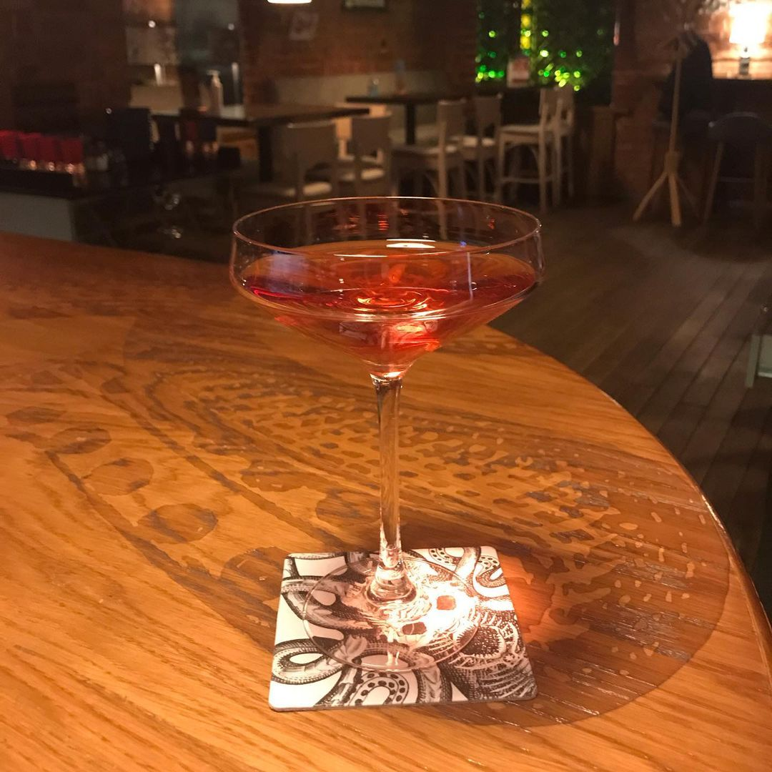
@alex.ryumichev
1. Тема коктейля: «Ром в розовом» 2. Название коктейля должно быть связано с именем знаменитости. 3. Использовать миндаль и маракуйю запрещено. 4. В коктейле должен присутствовать вермут. 5. История коктейля должна заканчиваться фразой «Этого мы так и не узнаем ни-ког-да!».
Edith Piaf Ром Beach House White 50 Martini Fiero 20 Martini Bitter 7,5 Orange Bitter 1tbs Жизнь в розовом цвете, какая она? Великая французская певица Эдит Пиаф известна миру своей песней «La vie en rose”, интимная влюбленность которой, так ярко характеризует всё ее творчество. В ней блеск парижских кабаков соседствует с мечтами о далеких странах, где огонь настоящего освящает почтовые открытки прошлого.

Slide 41
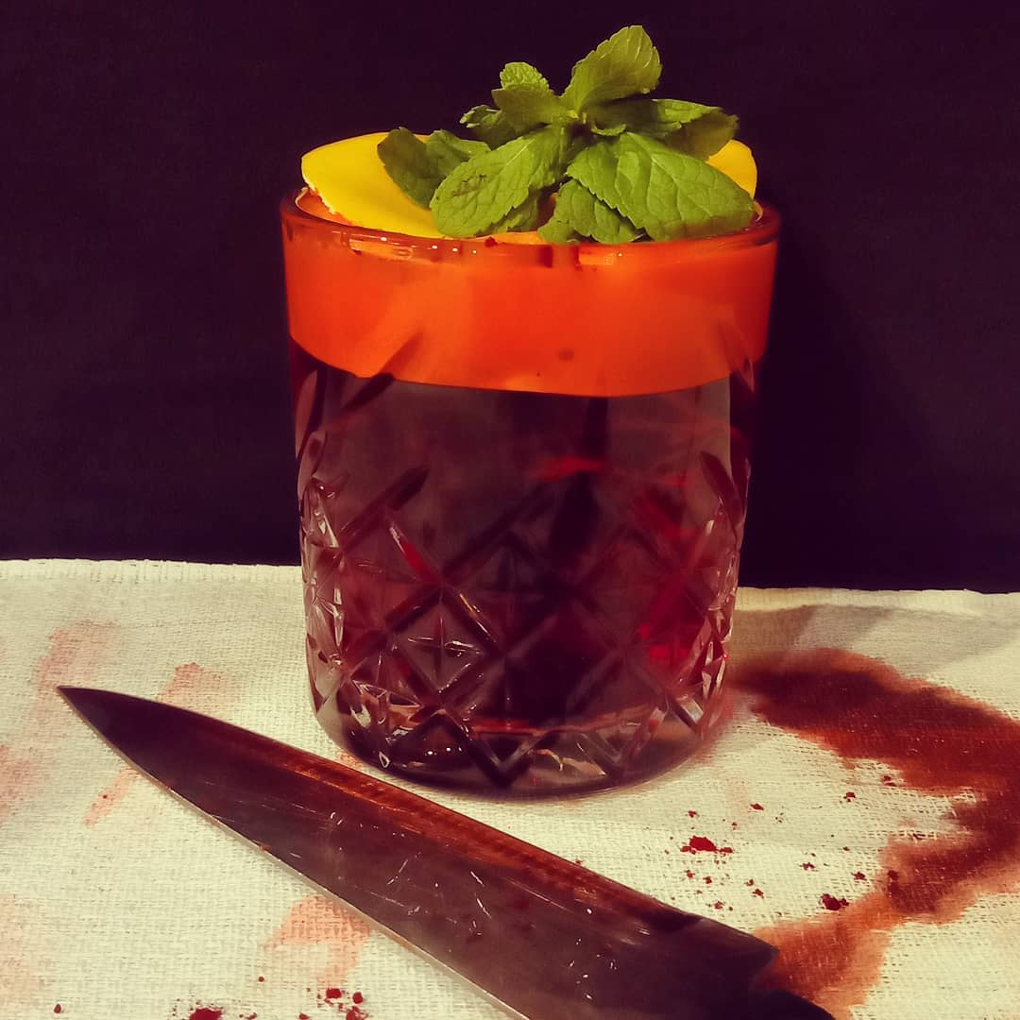
@betrunken_pineapple
1. Тема коктейля: 1969 год. 2. Стиль коктейля — aperitif. 3. Использование вермутов и крепленых вин — запрещено. 4. Коктейль должен быть красного цвета. 5. История коктейля должна быть связана с каким-нибудь из Штатов в США.
Здравствуй мой друг, сегодня я не просто дал дубу и придумал коктейль, сегодня я расскажу тебе про Америку 1969 года. Год рождения альбома "Yellow submarine" от вечной группы the Beatles у наших заокеанских друзей прошёл не спокойно. Произошли первые в истории беспорядки связанные с г... й движениями, нужно решать, что делать с убийцей Мартина Лютера Кинга, в это же время его менее вежливые соотечественники - "чёрные пантеры" устраивают погромы, нужно побеждать в космической гонке (к слову тут у ребят всё хорошо, в 1969 году человек, АМЕРИКАНЕЦ, высадился на луну). Но одному из штатов достталось больше остальных. Калифорния. С самого начала года всё шло не гладко. Три ужасных авиакрушения. Но словно этого мало в 1969 году в Лос-Анджелесе ужасные преступления совершила "семья". Семья - секта Чарльза Менсона, которая верила, что в скором времени наступит конец света и всячески пыталась помочь ему начаться, спровоцировав межрассовую войну. Самым гнустным их деянием стало убийство беременной Шерон Тейт и гостей её дома. Пожалуй, из-за столь скорбных событий Калифорния заслуживает звание самого "Красного" штата в 69м. The red state Джин - 50мл Пассоа - 25мл Амаро Монтенегро - 20мл Сок лайма - 20мл Чёрная сморода - 50г Bubble drops Обесцвечивание бентонином + перекрашивание в ультра красный::) Цедра апельсина и мята

Slide 42
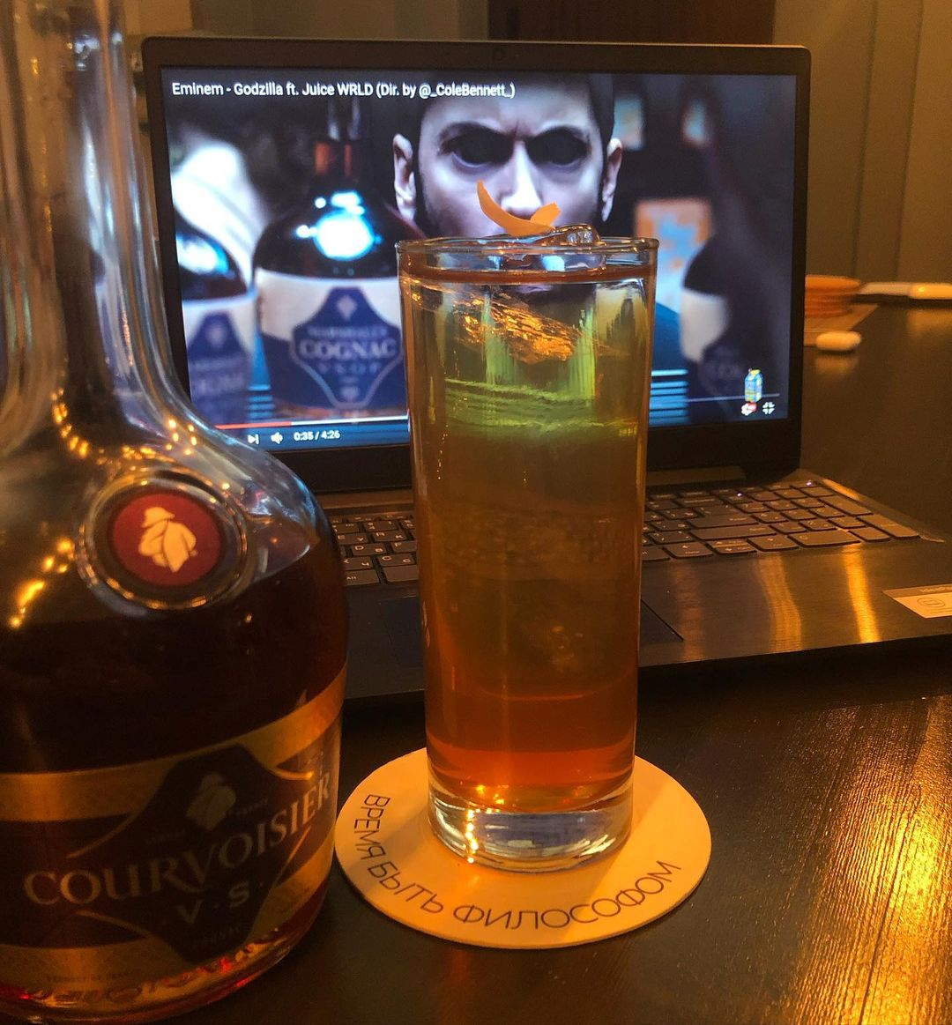
@baryshev.roman.filosof.bar
1. Тема коктейля: «Идеи Ницше в современном хип-хопе» 2. Стиль коктейля: коллинс 3. Запрещено использование любого белого (невыдержанного или осветленного) крепкого алкоголя. 4. Название коктейля должно состоять из (минимум) 5 слов. 5. История коктейля должна содержать фразу «они ведь не маркетологи, чтобы рекламировать...»
«Мы должны считать каждый день потраченным впустую, в который мы не танцевали хотя бы раз.» Танец был для Ницше важной частью воспитания чувств. Когда люди начинают пренебрегать культурой тела, утверждает он, их чувства притупляются. В «Человеческом, слишком человеческом» танец начинает играть ту роль, которую он будет играть во всех дальнейших трудах философа — роль лакмусовой бумажки для оценки ценностей, идей и практик. Фридрих Ницше первым заметил, что в танце тело тоже становится художественным произведением, а значит, тоже выражает идею, мысль. В его трудах сильные люди танцуют, чтобы обуздать эмоции и избавиться или жажды мести. На этом моменте современный человек не может не вспомнить о хип-хопе, особенно такой его части, как танцевальные баттлы. Хип-хоп — это стиль танца, образ жизни и способ самовыражения, форма телесного выражения мысли, будь то социальный протест или обуздание собственных эмоций. Все так, как завещал классик, но в яркой, идущей в ногу со временем под бит и бас, форме. Лучшие представители хип-хопа любят коньяк. У таких звёзд, как Jay-Z или Drake даже есть свои бренды. Коньяк получил новый виток популярности благодаря американским артистам — Snoop Dogg, P. Diddy и Busta Rhymes упоминают его в своих треках, словно говоря «посмотри, где я теперь». «Они ведь не маркетологи, чтобы рекламировать». Верно, но этого и не нужно — достаточно бутылочки Курвуазье в клипе у Эминема, чтобы распространить любовь к этому напитку среди многомиллионной аудитории, добавить хорошую музыку и желание танцевать. «Танец — это тайный язык души.» По Ницше или по Эминему, для любителей коньяка или любителей душистых трав — все мы объединены одной философией. «Танец — это тайный язык души.» Courvoisier VS — 50 мл Кордиал из макадамии и кислот — 30 мл Содовая из жасмина — 60 мл Гарниш: лепесток хризантемы

Slide 43
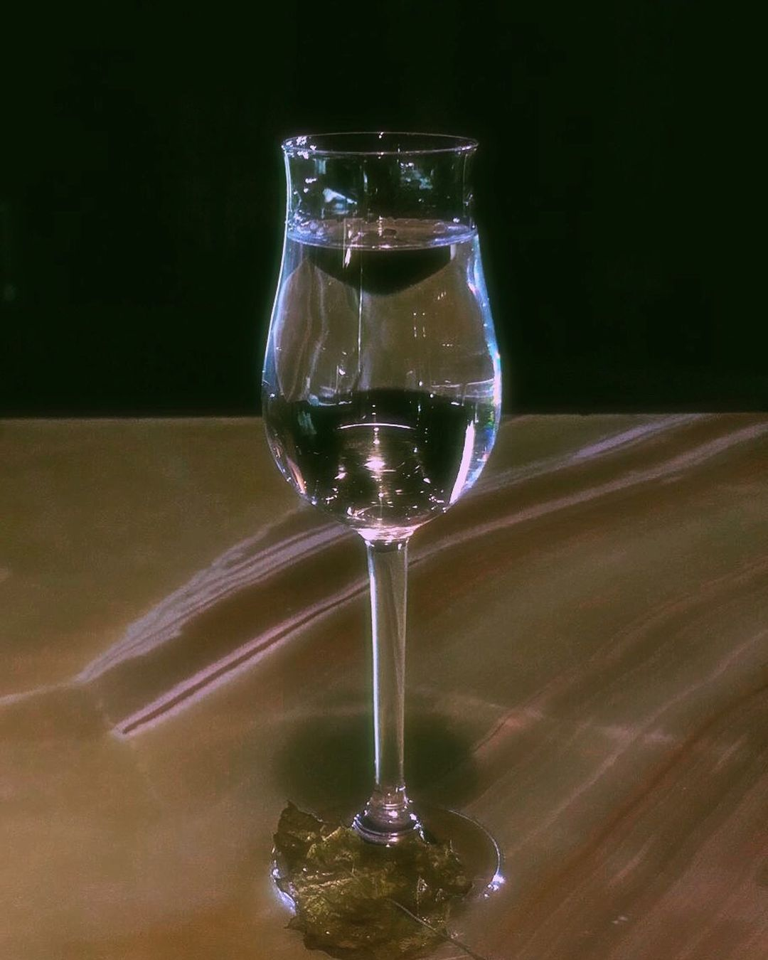
@by.barkov
1. Тема коктейля: песня Cream - World of Pain 2. При приготовлении коктейля должны использоваться сливки. 3. В коктейле должно быть не менее 3-х алкогольных ингредиентов. 4. Использование невыдержанных спиртов — запрещено. 5. История коктейля должна «крутиться вокруг дерева».
«За моим окном есть дерево🌳 И нет времени, чтобы жалеть его, Ведь есть огромный мир боли 🌍 В падающем дожде...🌧 Вокруг меня...» *Cream - world of pain ⠀ Cocktail: KENOSIS (Уничтожение и пренебрежение древом во имя спасения мира) ⠀ 🔹Редистиллят Микса 3 бурбонов со сливками- 40 мл 🔹Кордиал из веток чёрной смородины-60мл 🔹Гарниш: съедобный лист по рецепту @muhinvladimir

Slide 44
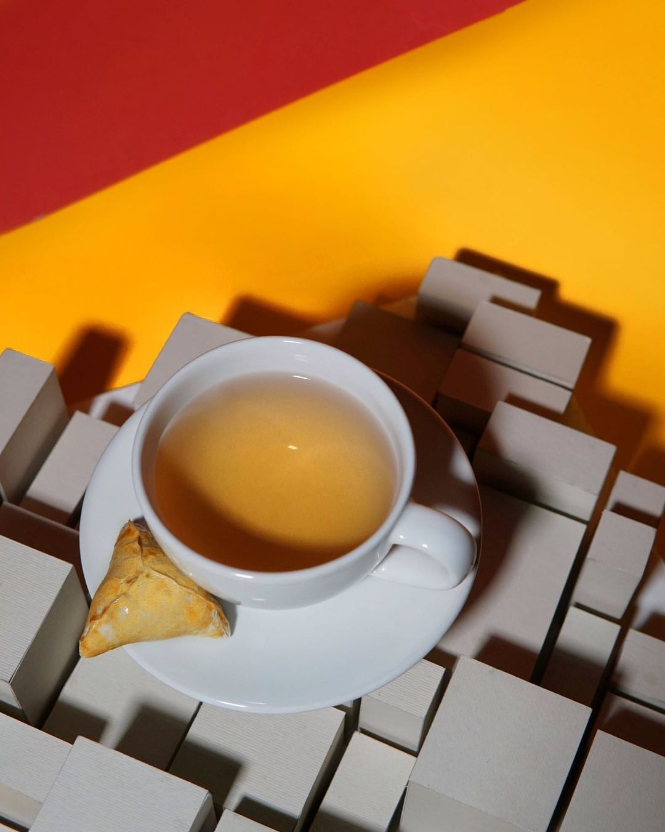
@aliia_idrsv
1. Тема коктейля: «Казань, как центр гелиоцентической системы мира». 2. В коктейле должно быть не менее 46 и не более 47 мл виноградного бренди. 3. Вина и вермуты использовать запрещено. 4. Визуальный референс — красный и желтый квадраты. 5. История коктейля должна начинаться с фразы: «Я часто встречаю в твиттере...»
Я часто встречаю в твиттере восторженные отзывы людей, побывавших в Казани. ⠀ Каждый с невероятным воодушевлением отзывается о нашем городе. Но в чем главный секрет Казани? ⠀ В том самом «карательном» татарском гостеприимстве. Чем оно отличается от нашей профессии? Татарское гостеприимство никогда не оставит тебя голодным. Вокруг тебя разворачивается целое действие из бесконечного потока еды и чая под звуковое сопровождение из песен народного фольклора. ⠀ Но мало кто знает, что в такой квинтэссенции выпечки, песен и океанов горячего чая с душицей генерируется поток энергии, сравнимой по своей силе лишь с солнечной. И может поэтому Казань из года в год притягивает к себе, подсобно солнечной гравитации сотни и тысячи людей. И всё вертится вокруг этого города. ⠀ Если вы ещё не были в Казани или были, но хотите вновь окунуться в это тепло и потоки энергии, вам достаточно лишь одного - «Татарча чэй очпочмак белэн». И мой коктейль, вдохновленным исконно татарским напитком, поможет вам в этом ⠀ 46,5 мл виноградного бренди настоянного на черносливе и изюме Копченый чай с душицей и сахаром 50 мл Молоко 46 мл Кислота молочная 20 мл Гарниш мини-очпочмак

Slide 45
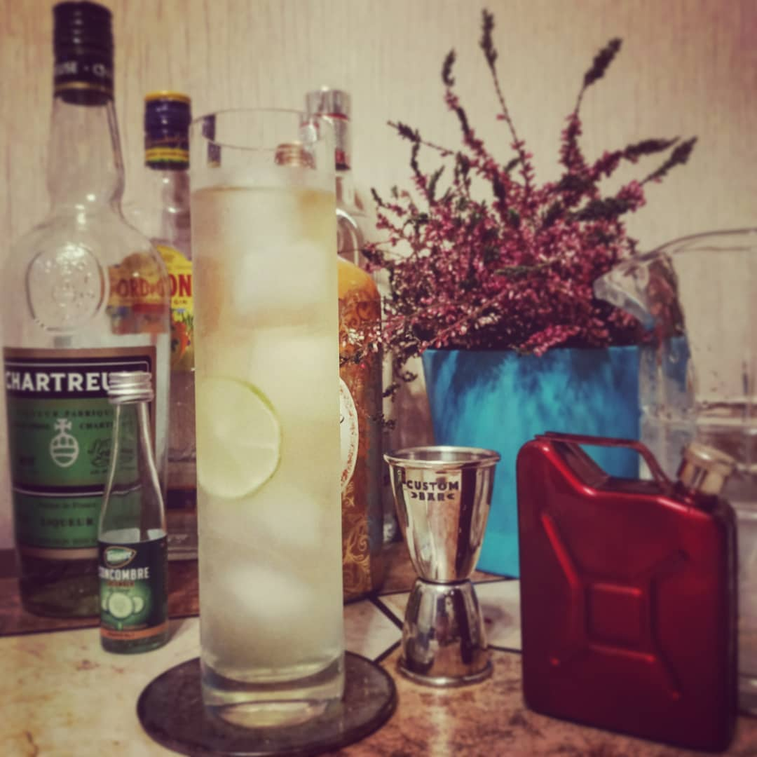
@craft_beer_cocktails
1. Тема коктейля: Сухой закон в Финляндии в 1930-х годах.
2. Стиль коктейля: хайбол
3. В коктейле должно быть минимум 3 алкогольных ингредиента.
4. Использование водки — обязательно.
5. В истории коктейля должны быть упомянуты «сауна» и «сыр».
Забавы ради и выхода из зоны комфорта для вписался в движ Дринкхацкера (Костя Берлинец
https://t.me/drinkhacker) Воображаемый Коктейльный Конкурс. Суть проста - пишите Косте, Костя придумывает вам правила, у вас есть пять дней. У меня сегодня как раз последний день и я впрыгиваю в уходящий поезд со следующим правилами:
- хайбол
- водка
- три алкогольных ингредиента минимум
- сухой закон в Финляндии в 1930-е
- история вертится вокруг бани и сыра.
Погнали. И сразу маленький провал - про сыр и сауну я вспомнил только что, когда коктейль наполовину выпит, а маскарпоне, купленный по случаю, так и лежит в холодильнике. Это должен был быть фудпейринг. Про баню просто и не интересно, но сущая правда - я между заплывами в басике люблю посидеть в сауне. Вот вчера релаксировал, думал о последнем дне до дедлайна. Отталкивался от водки. Всё-таки хайбол на водке времён сухого закона - это Костя норм угорел. Тем интереснее.
И вот мой ответ.
Сухой закон и хайбол - это ок. Типа ты пьёшь содовую. Или воду. Приходишь в рестик и говоришь - мне, пожалуйста, бокал воды со льдом. И ломтик лайма туда бросьте, пожалуйста. Можно сразу добавить какого-то сиропа, а можно и не. Я добавил буквально ложку огуречного сиропа. И, по итогу, он оказался там ОЧЕНЬ кстати, но и без него тоже ок.
А потом, как настоящий бунтарь, вы вынимаете из кармана флягу и вливаете содержимое в ваш хайбол.
А во фляге у нас твист на Веспер: 50 джина (Гордонс в моём случае), 15 водки (Хортица), 15 вермута (я использовал белый сладкий Padro & Co) и пару ложек зелёного Шартрёза (для ароматики).
И, вы не поверите - с первого раза угадал пропорции. Протестил на жене - окнорм. Интересно и вполне, говорит. Что характерно - огуречный сироп даёт и аромат и вкус, но и без него сладкий вермут даёт достаточно для не сластён количество сахара и в этом случае за ароматику отвечает Шартрёз и лайм. Проверенная пара.
Итого - я считаю, что достойно вошёл в конкурс, несмотря на забытый маскарпоне в пару. Но решать, конечно, Косте.
Ах да. Название. 5 4 3 2 1 0.
Почему?
Магазины после снятия сухого закона в Финляндии открылись 5 апреля 32 года в 10 утра. Интересный и общеизвестный факт, кстати, который, конечно, я бы не узнал, если бы не вписался в Воображаемый Коктейльный Конкурс. Такие дела.

Slide 46
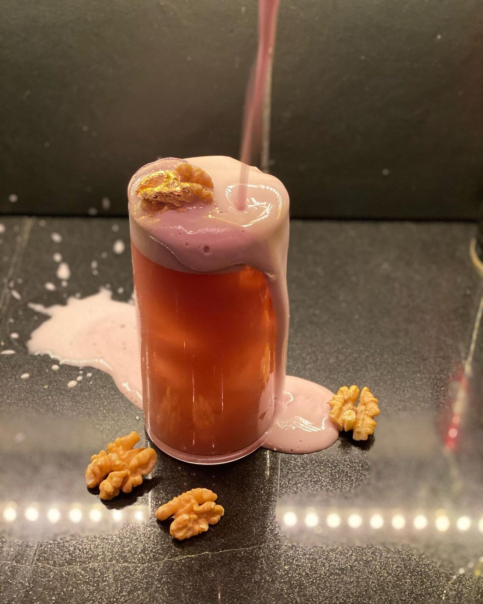
@el_pablov
1. Тема коктейля: «Ближневосточные пословицы и поговорки». 2. Использование любых специй и невыдеражанных алкогольных напитков — запрещено. 3. Стиль коктейля — лонгдринк. 4. Название коктейля не должно быть пословицей, поговоркой или цитатой из пословицы или поговорки. 5. История коктейля должна быть краткой.
Aqua Lokum Date fruit infuse cognac - 30ml Tonic - 90ml *Grape-almond foam - 50ml Garnish: golden walnut Method: build «Кто не думает о последствиях, тому судьба не друг» пословица из «Рассказа о водяной птице и черепахе» (“Тысяча и одна ночь”) Эта ближневосточная мудрость удивительным образом перекликается с современным трендом на ответственное потребления алкогольных напитков. Одним из ярких элементов данной философии безусловно являются Low ABV коктейли. Aqua Lokum- является ярким представителем именно этой категории смешанных напитков. Выбранные мной ингредиенты, чудесным образом сливаются воедино и в комплексе дают нам вкус одного из самых традиционных ближневосточных лакомств - Рахат Лукума, только в жидком виде. Нежно, сладко и просто удивительно вкусно. *grape-almond foam : Grape calpis - 70ml Almond milk - 100ml Dry Red wine - 70ml Protein of one egg Blender+creamer

Slide 47
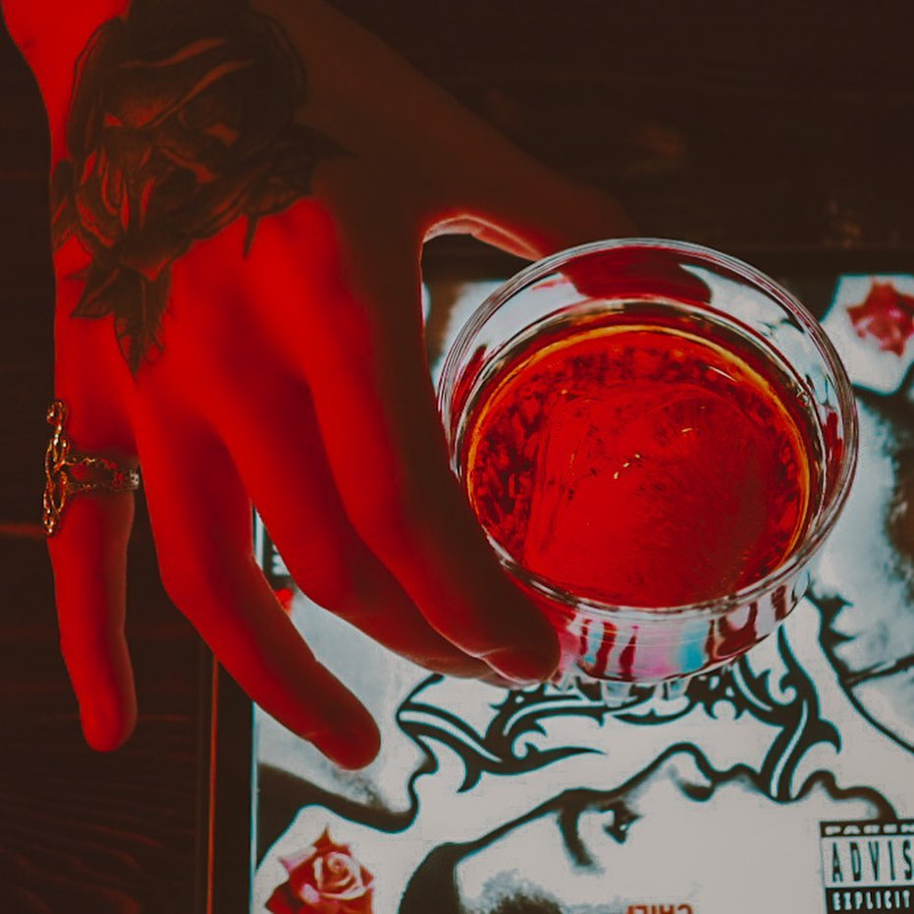
@sonyablade015
1. Название коктейля должно состоять минимум из 5-ти слов. 2. В коктейле должны присутствовать минимум 3 ингредиента (любых) красного цвета. 3. В истории коктейля должны быть использованы слова «аккорд» и «бассист». 4. Любые украшения — запрещаются. 5. Ассоциация для коктейля: «угловатый».
Аккорды в музыке - это как наиболее распространённая в наши дни коктейльная классика. Знать их - безусловно, нужно, как нужно знать правила для того, чтобы их нарушать. Точно так же музыканты обыгрывают аккорды, чтобы получить оригинальное звучание, как бартендеры постоянно изобретают всё новые твисты. ⠀ Бас в композиции - это вермут в Негрони - большинство из вас не слышит бас как отдельный инструмент, зато его отсутствие слышно очень хорошо. ⠀ Если вы считаете, что басист - лишь еще один вид гитариста, что играть на басу - легко, потому что на нем меньше струн, что басист только и делает, что дергает одну струну и упрощает партии - включите Give It Away RHCP и выпейте мой Blood Sugar Sex Magic Cocktail - угловатый и фанковый, как игра Майкла Бэлзэри в одноименном альбоме. Вермут в этой версии Негрони создаёт грув: не просто подчеркивает перкуссию и электрогитару, но изящно обыгрывает ритмический рисунок. ⠀ • Blood = Campari 33 ml • Sugar = Guerra Reserva infused with chili pepper 22 ml • Sex = Mezcal infused on red grape 27 ml • Magic = Maraschino liquor 7 ml Stir, ice cube, no garnish

Slide 48
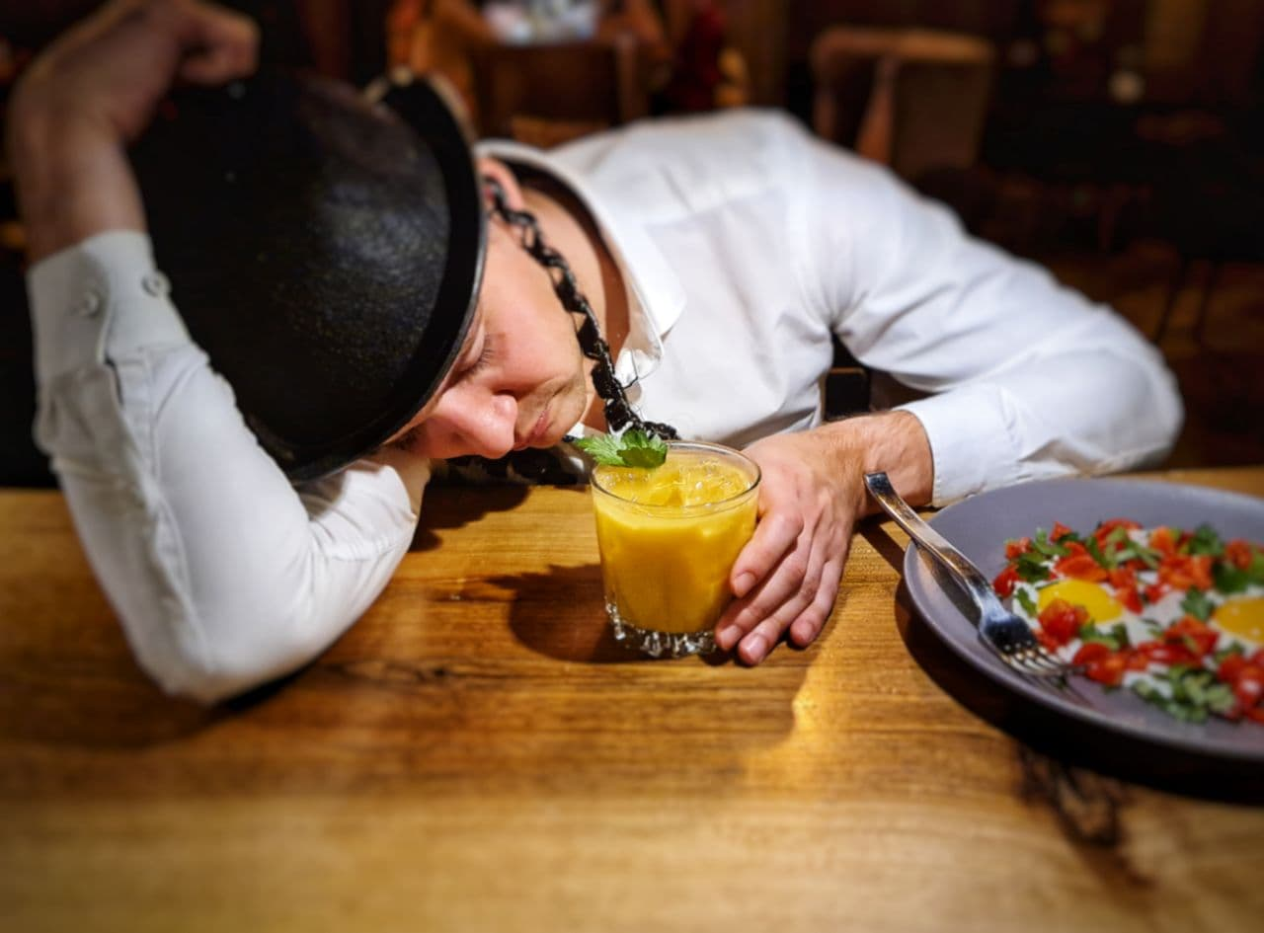
@pavelkazakov.daiquiribar
1. Тема коктейля: Стиль музыки — Клезмер.
2. Коктейль должен сочетаться с блюдом «шакшука»
3. Использование пива и томатов в любом виде — запрещено.
4. Название коктейля должно включать в себя порядковый номер (пример бла-бла-бла №4)
5. История коктейля должна быть оформлена в стиле анекдота или шутки.
- Абрам, ну что вы грустный сидите. На свадьбе то!
Выпейте новый коктейль, который Ёся попробовал! Вон, Хаву Нагилу уже 34й раз танцует!
- Конечно, коктейль хорош. Но чего ж Ёсе не танцевать, не он же сегодня на Саре женился!
Кстати, на утро посоветуйте ему другой коктейльчик, а то не придёт ведь в себя от радости.
Итак:
Хава Нагила #35 похмельная
Водка 40
Апельсиновый сок 40
Сок лимона 10
Сироп спайси 10
Табаско 3 капли
Петрушка 5гр
Хумус две столовые ложки
Шейк/дабл стрейн
Бокал: олд фешн
Украшение: веточка петрушки

Slide 49
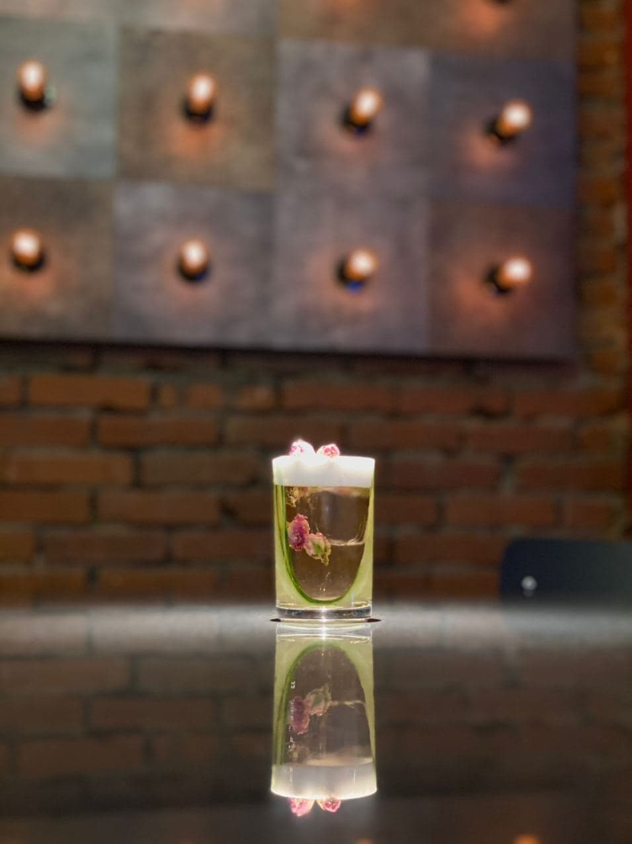
@villy_vodka
1. Тема коктейля: psy-folk
2. Стиль коктейля: savory
3. Использование острых специй и водки — запрещено.
4. Название коктейля — строчка из песни.
5. История коктейля должна быть оформлена в виде сказки.
«Straight back in action and
start all over again»
Six Organs of Admittance - Two forms Moving
Рафик открыл глаза и не понял , это раннее утро или уже вечер . Он снова не заметил когда провалился в сон сидя за рабочим столом .
Уже долгое время он пытался воплотить идею , что так навязчиво крутилась в его голове , но который раз терпел неудачу .
Рафик - карликовый единорог, и мало того что он не похож на всех единорогов , которые не принимали его в серьез , но и остальное сообщество магического леса Нулан не радовало его своей симпатией . Рафика с детства учили быть твёрдым и прямолинейным , что оставило его без друзей и соратников , ведь лес Нулан диктовал другие правила , коих придерживалось все сообщество .
Именно сейчас , проснувшись в прострации , спустя десятки лет проб и ошибок , Рафик понял где он был неправ. Все также не обращая внимание на сумрак перед глазами он подорвался и стал исправлять задуманное .
Спустя несколько часов все вышло . Рафик переполненный радостью и удовлетворением сел на стул и полюбовался на своё творение .
И тут же осенило его , что не достоин лес Нулан этого творения мастера и разбил его в дребезги. После чего собрал свои пожитки и ушёл из леса .
Куда идти он не знал , но знал точно что это место должно быть достойно его творения , и несомненно там он встретит великое множество мастеров как и он сам.
Джин Roku - 30 ml
Ликёр La Tomato - 15 ml
Лимонная кислота - 5 ml
Top розовое игристое
Пена из белых грибов
Гарниш
2 слайса огурца
Бутоны розы

Slide 50
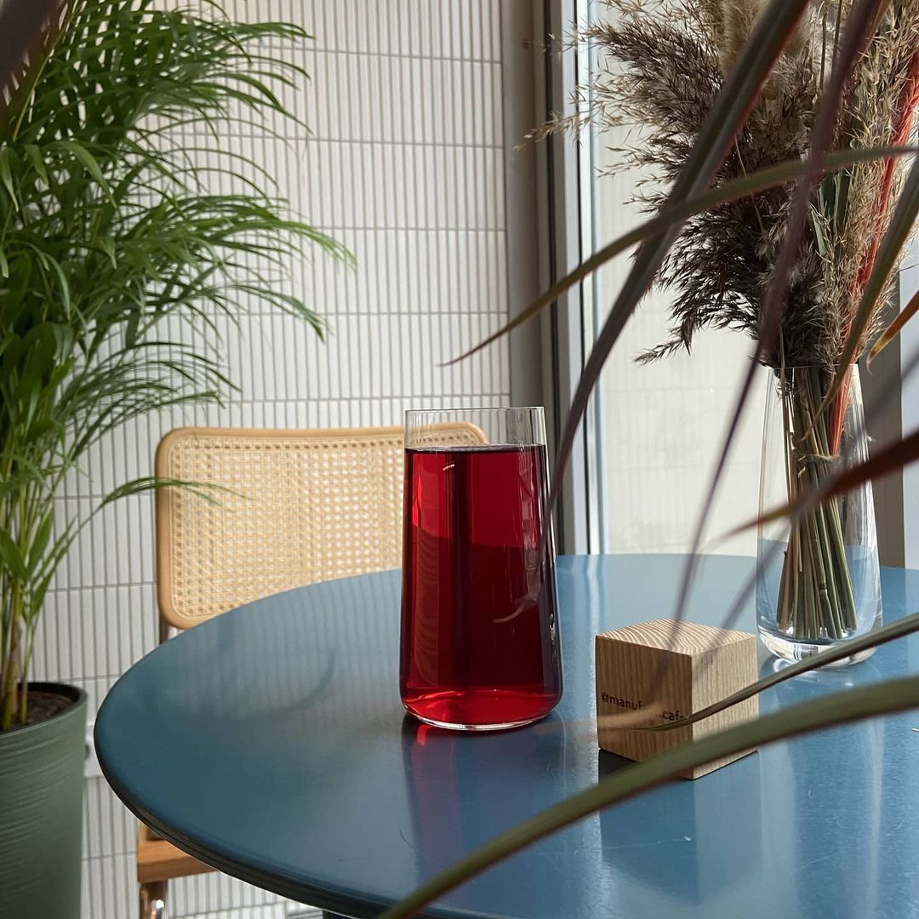
@dmitry.cult
1. Тема коктейля: творчество скульптора Do Ho Suh 2. Стиль коктейля: хайбол 3. Использование сиропов и кордиалов — запрещено. 4. Название коктейля — одно слова. 5. История коктейля должна заканчиваться фразой: «Такова судьба!».
Вместе мы сила! В это трудное для сферы гостеприимства время - нужна поддержка и мотивация! И именно поэтому я решил участвовать в этом конкурсе от @drinkhacker.ru Более 100 участников - все победители 🏆🎉 Не ради каких-то дорогих подарков, а ради респекта Это еще один не большой шанс,чтобы донести до каждого свою мысль Огромное спасибо всем и каждому, кто приложил к этому руку. Что может человек? Если честно, то многое, но по сравнению с группой людей, тесным и сплоченным коллективом, у него куда меньше возможностей. Об этом написано много рассказов и детских сказок, и даже шедевры современного искусства тоже учат нас держаться вместе. По крайней мере, инсталляция корейского художника Ду Ху Са ( Do Ho Suh) уж точно на эту тему. Художника по праву можно назвать повелителем пластмассовых человечков. Эти непримечательные детские игрушки составляют основу уже не первой инсталляции автора. Причем все работы созданы по одному сценарию: "Вместе мы сила!" И в этом сумбурном времени законов вы можете поддержать ваше любимое заведение - дать шанс скрасить твой вечер. И как было сказано у @aidarova.relab_family "- Всю нашу жизнь мы шли к тому, чтобы накормить, напоить и прославлять страну. " Поэтому придя в бар закажи свой любимый коктейль и проведи теплый вечер в хорошей компании. А я для тебя приготовил коктейль под названием "Family" - Джин на листья кафирского лайма - Содовая из Гибискуса - Баланс Просто и вкусно.

Slide 51
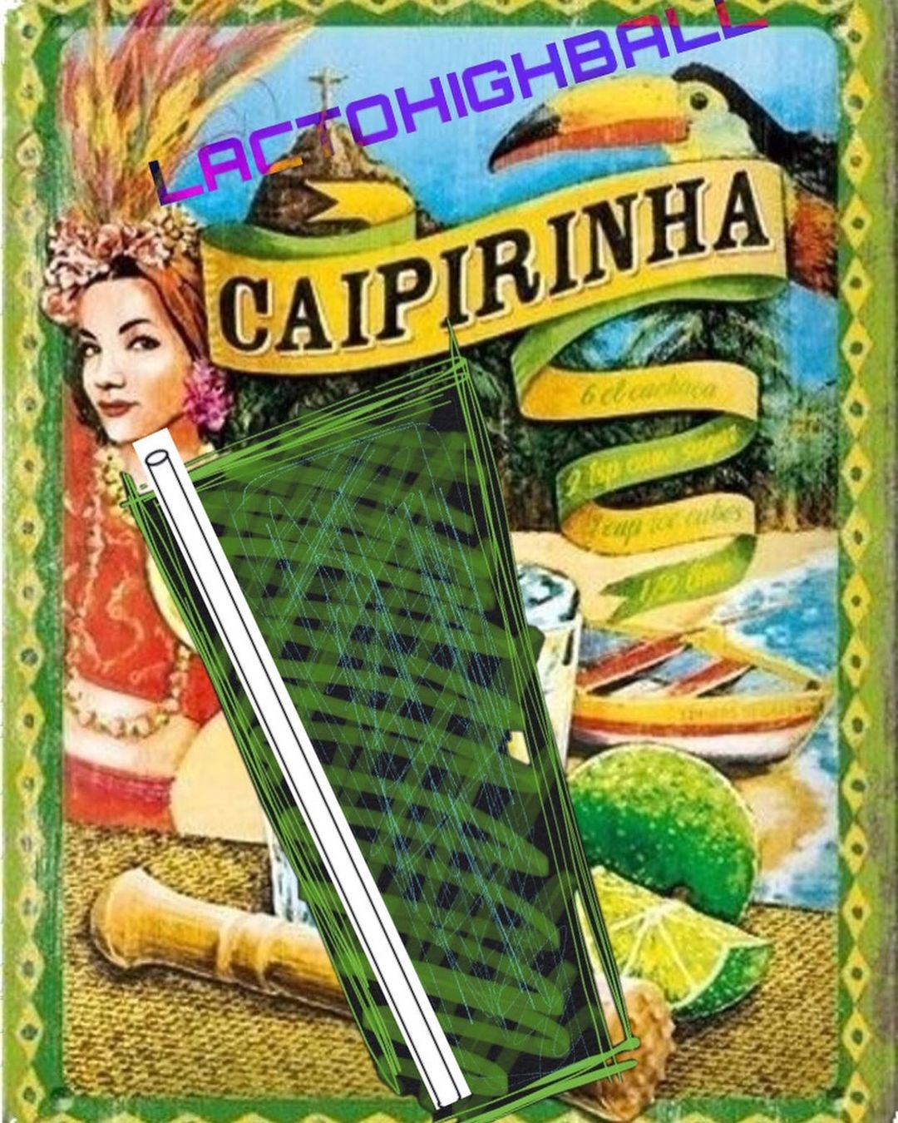
@dmitriy_yacikman
1. Тема коктейля: 69420$ 2. Запрещено использование текилы и бурбона. 3. Коктейль должен быть зеленого цвета. 4. Название коктейля должно сосдержать: «руб.» 5. История коктейля должна начинаться фразой: «Я редко захожу в твиттер...»
Короче, Чуваки! Какая тема: Я редко захожу в твиттер, поэтому не знал, что автомобиль Tesla стоит 69 420$, но зато узнал про трендовость лактоферментaции и новый конкурс по воображению от @drinkhacker.ru в Инстаграм. В сижу того, что мы воображаем, то и сам коктейль примерно из той же тематики. Меня обязали за 5 дней придумать коктейль который будет - зелёный - Без использования текилы и Бурбона И ещё пару приколов, скриншот будет в карусели. Знакомьтесь с коктейлем! “LACTOHIGHBALL CAIPIRINHA РУБЧИК” Состав: Сок из лактоферментированного лайма Сок сахарного тростника Сироп из тростникового сахара Кашаса @cachacaleblon Сок лайма И все это ещё кларифицировано молоком и загазировано в Твист ен Спаркл
Способ приготовления: 1 кг мытого лайма (без воска) режем четвертинки, засыпаем солью в соотношении 2% от массы лайма, запаиваем в вакуумный пакет и отправляем отдыхать на 5-6 дней. С помощью шнековой соковыжималки мы давим сок из готовых лаймов и смешиваем в смесительной емкости в таких пропорциях: Сок лактоферментированого лайма 300мл Сок сахарного тростника 200мл Сироп из тростникового сахара 200мл Сок лайма 200 мл Молоко 300 мл Слегка подогретое молоко вливаем в смесительную емкость одновременно все перемешивая. Затем ставим в холодильник минимум на 5 часов, чтоб все отслоилось, после фильтруем через супербэг. Полученную прозрачную жидкость заливаем в сифон и газируем. ВУАЛЯ! Подвес на куске льда в ровном хайболе

Slide 52
@belozerov.gatsbys_bar
1. Тема коктейля: «Mad Honey». 2. Использовать джин — запрещено. 3. Допускается использование только таких алкогольных напитков, которые поставляются в бутылках из зеленого стекла. 4. Название коктейля должно быть с цифрами. 5. История коктейля должна заканчиваться фразой: «Теперь я точно хочу в Непал.»
Mad Honey ⠀ «Я уже говорил тебе, что такое безумие? Безумие — это точное повторение одного и того же действия раз за разом в надежде на изменение. Это. Есть. Безумие» ⠀ … ⠀ Гималаи. ⠀ Я карабкаюсь в компании Кирана и ещё десяти людей народа Гурунги по отвесной скале высотой 2,5 тысяч метров. Осматриваюсь по сторонам: белоснежные вершины гор, окутанные туманом. Смотрю под ноги, еще раз понимаю, насколько мы высоко. «Я поднимаюсь по лестнице, сотканной из сотни длинных тонких полосок бамбука?» — промелькнула мысль у меня в голове. Не успел я ее осознать, как мимо нас пронеслась лавина, сметая редкие деревья на своем пути. Перевожу дух. Делаю еще один шаг. Киран поднимает руку, все резко останавливаются. Слышу жужжание, сравнимое со звуком вертолета, поворачиваю голову направо и вижу огромный улей. Человек, стоящий около меня, размахивает длинной палкой прямо около моей головы. Еще один удар — огромный кусок соты падает в заранее подготовленную корзину. Жужжание усиливается, пчелы поняли, зачем пришли огромные существа с палками. Укус, еще один. Паника начинает захватывать весь мой разум, но спокойные лица моих спутников заставляют сосредоточиться. Казалось, это длилось вечность. Когда наконец последняя корзина наполнилась, мы стали спускаться. По дороге спрашиваю, что это вообще было. Все смеются: «Охота на безумный мед, мы же говорили тебе!». Активно пытаюсь вспомнить, когда я упустил эту информацию. ... После сытного непальского ужина, Киран протянул мне баночку с медом: «Ни один турист еще не понял, зачем мы рискуем собственной жизнью ради меда. Называют это безумием. Посмотрим, что скажешь ты, когда попробуешь его.» ⠀ ... ⠀ Открываю глаза, перевожу дыхание. Что это было, черт возьми? Смотрю в экран телефона, вижу уведомление от старого друга, предка древнего непальского племени: «Когда в гости, дружище?» «Жизнь — это кома, я скоро проснусь» — звучит у меня в голове. ⠀ Теперь я точно хочу в Непал. ⠀ Dream catch3r Jameson – 40 мл Кордиал из карри и меда – 40 мл ⠀ За помощь в реализации спасибо другалечку @artemy_bandit.gatsbys_bar

Slide 53
@alexandra.bolgert
1. Тема коктейля: «9:41» 2. Стиль коктейля — минимализм. 3. Название коктейля — один из цветов техники Apple. 4. В коктейле должны быть использованы минимум 2 азиатских ингредиента. 5. История коктейля должна начинаться с фразы: «Посмотрите на время, уже 9:41..»
Итак, на часах уже 9.41, ровно через минуту наш рейс покинет крайний слой атмосферы. Первый в космосе бар не плохо, правда? Я не многословный, но я приглашаю тебя,.

Slide 54
@bar_bossaaa
1. Тема коктейля: «Рок 80-х годов». 2. В коктейле обязательно использовать джин. 3. Использование биттеров и сиропов — запрещено. 4. Название коктейля — название песни. 5. История коктейля должна затрагивать Ленинградский Рок-Клуб.
Железнодорожная вода Джин sloe 35 Сухой вермут 20 Настойка вишня 10 Белок 20 Лимон Фреш 10 Табаско 1-2 деша Жидкий дым 1-2 деша Железнодорожная вода... Зима 1980-1981 гг. проходила для Бориса Гребенщикова в Комарове, что под Питером, в дачном домике недалеко от ж/ж станции... Легкая фанерная конструкция топилась буржуйкой и согревалась тёплой, душевной компанией Ленинградского рок-клуба, которая заглядывала к нему «на огонёк» помузицировать и совершить сакральное возведение снежной бабы, сопровождаемое ритуальными плясками и песнями! Именно в этой атмосфере родилась песня «Железнодорожная вода» с «Синего альбома»... И так же, в весёлой, уютной, тёплой обстановке КоЛоМаН БаРа возник коктейль, который я назвала «Железнодорожная вода»!

Slide 55
@dima_rifm
1. Тема коктейля: «Math-rock» 2. Стиль коктейля — крепкий. 3. Разрешается использовать только алкогольные напитки, в названии которых есть цифры. 4. Название коктейля должно состоять из 8 слов. 5. История коктейля должна начинаться с любого слова, которое начинается на букву М.
ЛЮБЛЮ ИСПОЛЬЗОВАТЬ СЛОВО «ИСПОЛЬЗОВАТЬ» спасибо @drinkhacker.ru за возможность улыбнуться серьёзной мордой и набраться сил в междуконкурсье, представив крепач под названием «Самый Неправильный НЕГРОНИ, но скорее всего нет — коктЭйль»: 1 унция — рома га[ONE]а клаб 2 унции — ликёра мин[TWO] 1/3 бутылки [THREE]занте Это и есть MATH ROCK, просто попробуй на вкус! И может быть ты выживешь. Но это не точно, конечно. Скорее всего споёшь [как зря].

Slide 56
@alexpolkovnikov
1. Тема коктейля: 1024x768
2. В коктейле разрешается использовать только тот алкоголь, в названии которого присутствуют цифры.
3. Использование сиропов — запрещено.
4. Название в названии коктейля должно быть использовано название (любого) расширения файла.
5. История коктейля должна заканчиваться фразой: «Но в компьютерном клубе я не был ни разу».
1024х768 Как только видим эти цифры сразу начинает сводить "олдскулы". И мелькают карты из третьего варкрафта, контры 1.6, первого андеграунда и слегка пожелтевшие мониторы. Собственно как раз к истории. Дело было в конце 90х начале 00х. После школы все зависали в компьютерных клубах рубясь в КС и Варкрафт по сети. Ценник на час игры был немаленький, а вот администраторами там были парни студенты с которыми за "Zip.Протокол", можно было договориться и играть всю ночь. И вот в ход шли все деньги которые давали на обеды и компании по три пять человек в складчину, правдами и не правдами приносили бутылку "Zip.Протокол" в клуб и наслаждались виртуальной реальностью на ламповых мониторах. И все было бы хорошо, но количество жидкой валюты перевалило количество твердой, что не понравилось руководству клуба. Именно от одноклассников я познакомился с первым в своей жизни коктейлем, но в компьютерном клубе я не разу не был, у меня дома была Плейстейшен) Коктейль "Zip.Протокол" Портвейн Крымский 3года 100мл Кока Кола 0(Зеро) 100мл Полугодовалый виноград (Изюм) на закуску(гарниш)

Slide 57
@krekin777
1. Тема коктейля: «Как psychodelic rock повлиял на творчество Егора Крида?» 2. Все ингредиенты коктейля — должны быть российского производства и происхождения». 3. Использование лимонада и содовой — запрещено. 4. Название коктейля должно быть в рифму. 5. История коктейля должна заканчиваться фразой: «О том, где он взял те грибы — никто так и не узнал»
И так Psychodelic rock - это всегда эксперименты и самые нестандартные(послушайте у The Beatles песню “Tommorow never knowns”) Песня, мягко говоря, вообще на их творчество не похожа. Да и @applemusic и @spotifyrussia вам помогут разобраться в жанре. Суть не в этом. Наш с вами любимый @egorkreed , тоже любит эксперименты. Сначала пел про «Самую-самую», потом с Тимати рэп читал. Столько артистов с ним дуэт записали. У @yurydud был. Из @blackstarofficial ушёл. Красавчик👍🏻 Сразу видно парень в поисках нового. Смело эксперементирует. Прямо как мы с вами😃 Не будем никого судить- каждый выбирает свой путь и способы достижения творческого успеха. Но @drinkhacker.ru , откуда ты взял грибы чтобы это придумать- никто не узнаёт🍄 Даю слово😃👍🏻 Коктейль: «Исаев, не Газаев» 🔵⚽️🔴 Водка на грибах 100мл🍄 (не жадничай😃) Томатная вода 80мл🍅 Березовый сок 80мл🍃 (не свежевыжатый) Сок лимона 15мл 🍋 Гарниш: Лист Березы

Slide 58
@renfield51
1. Тема коктейля: soundcloud rap 2. В коктейле должно быть от 40 до 50 мл джина. 3. Использовать любые соки — запрещается. 4. Название коктейля — в виде хэштэга 5. История коктейля должна заканчиваться фразой: «Вот поэтому я и решил отложить выпуск своего рэп-альбома»
Шёл не помню какой год. В то время я только начинал ходить в море и, одновременно с карьерой моряка, мечтал построить карьеру рэп исполнителя. Сидел после вахты в своей каюте писал тексты. Меня привлекало направление Soundcloud rap (тот же самый рэп, только читать надо максимально непонятно). Через некоторое время насобирал материала на целый альбом. Заряженный на успех я вернулся из очередного рейса и направился прямиком в бар отмечать выход еще не вышедшего альбома. Рассказал бармену про концепцию soundcloud rap, а он и говорит: «Знаю один коктейль, он заставит заплетаться твой язык так, что первые строчки в чартах, девочки и деньги обеспечены». Как сейчас помню, достает шейкер и льет туда: 50мл джина, по 10мл сиропов фиалки и инжира, 20 лимонной кислоты, сыпет пурпурный кандурин. Взбивает, выливает в хайбол, доливает брютом и украшает сахарной ватой. Назывался этот коктейль #purplecloud. Пара-тройка (а может и больше) таких коктейлей, неделя отходняков и всё – момент упущен. Тренды сменились, внезапно стали популярны всякие Face’ы, а soundcloud rap остался не у дел. Я все еще верю, что это направление (как и джинсы клёш) вернется в моду и жду этого момента. Вот поэтому я решил отложить выпуск своего рэп альбома.

Slide 59
@nafest9
Записи из дневника 14.05.17 7:13 Не выспалась. До поздней ночи не могла уснуть. По извилинам головного мозга растекались мысли. В каждый сантиметр черепной коробки просачивался страх. В районе 2-4х утра встала с постели. Попыталась себя вымотать физически. Приседала. Убрала разбросанные вещи в шкаф купе. Терпеть не могу беспорядок. Когда закрыла зеркальную дверцу, передо мной оказалась причина моей бессонница. Я сама. 15.05.17. 15:43 Сегодня спалось лучше. Но всегда, когда я проходил мимо зеркала меня охватила лёгкая паника. Была непреодолимое желание разбить его. Разбить все зеркала в квартире. В ванной. Спальне. Прихожей. 15.05.17. 19:05 Звонил отец. Рассказывала ему о происшедшем. Он решил, что я свихнулась, что это моя неисправимая тяга к перфекционизму сживет меня со свету. Иногда стоит делать себе послабления. Но как? Ведь если не придерживаться порядка, правильности. Все рухнет. Вся моя карьера построена на этом. Строгость. Чёткость. 15.05.17 22:44 Сейчас в душе я снова посмотрела на себя в зеркало. Вгляделась в лицо. В тот первый раз, когда заметила, что у меня, у человека, который стремиться держать все и идеальном состоянии, его лицо, руки, ноги, которые при всей его схожести не симметричны. Не идеальны. Разные. Началась паническая атака. Я обмотал лицо бинтами, а на руки надела варежки. Отключила везде свет. Главное не смотреть. Необходимо проветриться. Поеду в бар. 16.05.17 9:49 Приехала в первом часу в бар, людей было немного. За стойкой встретил бармен. Предложил сразу выпить. Не раздумывая, согласились. После недолго времени передо мной стоял стеклянный бокал на небольшой ножке. Долго и пристально смотрела на поверхность напитка. Меня отвлек голос бармена. Спросил почему я не притрагиваюсь к напитку. В добавок грубо отшутился, что все безопасно. Не знаю почему, но я рассказала ему о происходящем со мной. Парень долго слушал меня. Когда закончила, он немого помолчал, но после ответил мне: "Знаешь, многое вокруг - неидеально. И наверно, так и должно быть. Ты, я, руки, глаза, крылья бабочки или птиц, органы. Даже планета неидеально круглая. Важно не чтобы всё было идеально, а чтобы между неидеальным был баланс. Баланс потребления. Баланс величин. Даже этот напиток, это баланс". Хозяйка дневника оторвала от страницы ручку и ещё прочитала написанное. Обдумав слова бармена, она опустила стержень на поверхность бумаги и перечеркнула его слова. Вышла в прихожую. Посмотрела на отражение себя. Лёгкий страх она ещё испытывала, но кстати, зеркала она все-таки бить не стала. Коктейль Суббота 13ое. Белое сухое вино/настоеное на ромашке, ананасе и кардамон/ 60мл. Сливочный сыр 3 барные ложки. Шейк, дабл стрейн. Украшение чайная роза
1. Тема: «Хиральность» 2. Коктейль должен быть из двух ингредиентов 3. Запрещено использовать алкоголь с красными (и его оттенками) этикетками. 4. Название коктейля должно быть с цифрами 5. История коктейля должна заканчиваться фразой: «Но, кстати, зеркала она всё-таки бить не стала.»

Slide 60
@more_urala
1. Тема коктейля: «Атрейдесы против Харконненов» 2. Коктейль должен быть либо красным либо синим — другие цвета запрещены. 3. Обязательный элемент украшения — краста. 4. Название коктейля должно состоять из 3 слов. 5. История коктейля должна быть оформлена как рецензия на фильм.
Воображаемая рецензия на воображаемый коктейль. При первом взгляде на напиток он кажется довольно обыденным твистом, ничем не примечательным, пусть и пылко рубинового цвета, словно жидкий агат. Сочетания мескаля, сухого вермута и кампари не являются верхом миксологии или чем то вызывающим восторг. При отсутствии сложных элементов и ингридиентов, коктель оставляет прекрасные ощущения. Краста из смеси 4-х перцев обжигает гораздо после, чем вы успеете распробовать сам напиток. Вкус же несет в себе дымное начало, плавно переходящее в горечь и легкую сухость с остротой в послевкусии. Коктейль передает все основные качества дома Харконненов, интригу, подлость, призывающий к чревоугодию, с некой претенциозностью. Харкокеннны как основная задумка напитка, отображенные в цвете этого дома, паприка, пряности и гусеница из мескаля являются ничем иным как отсылкой к вселенной "Дюны". Дверь на заднем фоне с глухими и тяжелыми затворами отсылкой к множественным космическим кораблям и монументальным постройкам. Кому же могут понравиться эти сочетания? Тем кому полюбился негрони, но он ищет новые ноты и новые вкусовые сочетания. Как апперетив перед основным блюдом. Как нечто новое, и как основная платформа для дальнейших воображений и доработок. Общая оценка: Сухой вермут 1/3 Кампари 1/3 Мескаль 1/3

Slide 61
@neo_noir_bar
1. Тема коктейля: «Творчество Камила Хорезми» 2. Стиль коктейля — горький. 3. В коктейле должен присутствовать минимум один локальный ингредиент. 4. Название коктейля — строчка из стиха. 5. История коктейля должна начинаться с фразы: «Было позабыто, но вспомнилось...»
Нелёгкая пора пришла достойным..."Камил Хорезми Ballantines 50ml Bitter rhubarb 30ml Quince-persimmon cordial 10 Garnish:quince-persimmon marshmallow Method:stir
Было позабыто, Но вспомнилось... Когда-то, давным давно, когда ещё мамонты ходили под стол, я училась в школе. Так вот, в это самое время, вместо нормальных детских песенок и вместо приобщения детей к прекрасному музицированию мы в на уроках музыки писали тонны конспектов, и это в девять-то лет. Конспекты, как и обучение музыке было по части макомов и шошмакомов и прочей ереси. Вот тогда-то я и познакомилась с творчеством Камила Хорезми..исписала половину тетради и благополучно забыла об этом удручающем событии детства. Спасибо @drinkhacker.ru за наиувлекательнейшее путешествие в трудности музыкальной базы школьной скамьи.

Slide 62
@old_seawolf
Название для этого коктейля очень просто — это всего лишь цифра «8» 8 дней 8 стран 8 ингредиентов И вот легенда коктейля с довольно невзрачным названием... Жил был на Камчатке один бармен. Он с детства мечтал стать известным мореплавателем как Витус Беринг, которой обогнул Камчатку с юга, и доказал, что Камчатка не соединяется с Японией, как полагали некоторые. Во время своего второго мореплавания Беринг скончался от сердечного приступа во время своего второго путешествия. К великому сожалению, у нашего главного героя еще в раннем детстве выявили сердечную недостаточность. Но наш главный герой не отказывался от своей мечты и не смотря на болезнь и решил доказать обратное, что Япония объединена с Россией, но не на карте,а в коктейле! Соединив национальные напитки. Только он решил увеличить масштаб своей идеи и объединить ВСЮ северную часть тихоокеанского архипелага. В состав которой входят 8 стран как: Россия, Китай, Корея, Япония, Вьетнам, Индонезия, Филиппины, республика Палау. И у каждой страны взять по уникальному ингредиенту и объединить в один коктейль. И вот его идея, посетить страны Камчатки до Палау. А самым дерзким решением было посетить все 8 стран за 8 дней. Задача не из легких и довольно опасных учитывая заболевание у нашего ГГ. Не смотря на языковой барьер с продавцами и барменами стран в которых он побывал, ему с радостью и энтузиазмом помогали в достижении его цели. С каждой новой страной слух об этом коктейле рос со скоростью лесного пожара. И в конце в концов, молва о его коктейле была от заснеженных вулканов Камчатки до фруктового рая Палау. Однако до Палау наш ГГ не смог добраться...его самочувствие ухудшалось с каждым днём,сказывались его проблемы с сердцем. Он стал как Беринг, который не завершил своё 2-е мореплавание. Можно предположить что он спился пробуя весь национальный алкоголь стран в которых он побывал,а распробовать надо было «очень хорошо», но как мы знаем, погубило его не это…
Рецепт: Шейк, стрейн, содовая топ. 1. Настойка ананаса на водке - 50 мл (Россия) 2. Соджу со вкусом персика - 15мл (Корея) 3 / 4. Сироп сахарного тростника и имбиря — 10 (Филиппины) 5. Пюре ананас - 50мл (Индонезия) 6 / 7.Соленая содовая с лаймом и чаем молочный улун - топ (Вьетнам/Китай) 8. Бамбук в качестве украшения (Япония) Так же значения числа «8» в нумерологии: Значение числа 8 – это такие качества, как упорство, смелость и великолепное деловое чутье. Именно люди такого типа управляют всем, что происходит в нашем мире. Для них не существует невыполнимых задач, непреодолимых препятствий. Они отчетливо видят каждый следующий шаг и на собственном пути, и на пути прогресса. Поэтому они знают, что и когда следует предпринять. Они надежны и беспристрастны. Они действуют жестко, но всегда честно.
1. Тема коктейля: «От Камчатки до Палау» 2. Использовать любой ром — запрещено. 3. В коктейле должен присутствовать ананас в любом виде. 4. Название коктейля должно состоять из цифр. 5. История коктейля должна заканчиваться фразой «Но, как мы знаем, погубило его не это...»

Slide 63
@demid.o.v
1. Тема коктейля: фильм «Her» 2013 года 2. Коктейль должен выглядеть "футуристично" 3. Использование любых красных биттеров — запрещено. 4. Название коктейля должно быть оформлено как название файла с расширением. 5. История коктейля должна заканчиваться фразой: «После этого я изменил свое мнение о нашем с вами будущем».
Я сделал глоток, отставил бокал в сторону и зачитываю. Этот мир так устроен, что найти свое место в нем самая сложная задача, которая оказалась мне не по силам, перепробовав все что только можно, я так и остался с пустотой внутри которую не смог ничем заполнить. Помню, как раньше с друзьями собирались у меня за баром, мы веселились, общались, я делал выпивку подстать настроению, но время шло, и всё реже мы собирались компанией, друзья, а теперь уже просто знакомые, начали обзаводиться семьями, кто-то уехал за границу, а я так и остался один в своем уже закрытом баре, опустошая бутылку за бутылкой, порой смешивая их содержимое в что-то стоящие. Я думаю, хватит с меня красивых изречений на тему своей жизни, я просто перенесу свой разум, в виртуальное пространство избавившись от проклятья плоти и став свободным, по-своему, останусь ли я при этом собой? Кто его знает, но всяко лучше, чем вести такой образ жизни. Когда вы это прочтете я уже наверняка буду свободен. Я подключил всё что нужно и нажал кнопку запуска. Мои глаза тут же окутала тьма... и вдруг я увидел свет, увидел то, чего раньше не видел. После этого я изменил свое мнение о нашем с вами будущем. FREE LIVE.EXE Jameson-30 Пряное вино-30 Пюре кокоса-15 Пюре клубники-15 Сок лимона-10 Кандурин. Шейк, файн стрейн.

Slide 64
@danya_bogdanov
1. Тема коктейля: «Ветви сакуры, корни дуба» 2. В коктейле должен быть один японский и один британский ингредиент. 3. Запрещено использование кордиалов и сиропов. 4. Название коктейля — из пяти слов. 5. История коктейля должна быть написана в стиле хокку.
こんにちは / Коннити Ва / Здравствуйте 🇯🇵🏯 Специально для воображаемого конкурса от @drinkhacker.ru в данном посте возвращаюсь в азиатскую тему и воображаю японский коктейль. ⛩ Костя обязал меня использовать один британский и один японский ингредиенты без использования сиропов и кордиалов. Итак представляю вам коктейль под названием «Цветущая дыня около старого дуба» Британский ингредиент джин Bombay sapphire настоянный на лемонграссе в сочетании с японским ликером дыни 🍈 и с сухим хересом, крепкий напиток с характером получается, но это ещё не все, сливочная пена с добавлением японского чая матча 🍵 укладывается сверху на напиток, что даёт сначала нежность при первом глотке а потом крепость и сладость дыни. Хокку 俳句 Душа цветущей сакуры Нежна как первый глоток. Терпкость и характер для самурая словно вода для дуба Bombay sapphire на лемонграссе 40ml Херес Fino 40ml Midori 30ml Пена из матчи Метод приготовления: Stir Бокал: коктейльная рюмка (шале либо Ника нора) Пена из матчи: жирные сливки для взбивания залить в кремер объём 0,5 и добавить 80мл заваренного чая матча, балончик NO2 и бам 💥 пена готова Джин на лемонграссе: на бутылку 0,75 джина берём 150г лемонграсса порезать стебли и дать отдохнуть в вакуумном пакете 8 часов. いただきます/ Итадакимас / Приятного аппетита 🙏

Slide 65
@gelik_kommunalkabar
1. Тема коктейля: «Как сделать лучше худший альбом Канье Веста?» 2. В коктейле запрещено использование коньяка. 3. Запрещено использование любых фруктов/фруктовых дистиллятов. 4. Название коктейля должно быть аббревиатурой. 5. История коктейля должна заканчиваться фразой: «Наконец-то я набралась смелости высказаться об этом. Спасибо интернету!»
Подискутируем? Как на счёт улучшения одного из самого провального альбома Kanye West? А именно «The Life of Pablo». Тренды меняются так часто, что наше «я» уходит на задний план. И чтобы сделать лучше этот неудачный альбом, по моему мнению, нужно поставить на первый план самого Kanye, а не современные тренды и вкусы слушателей, ведь всем не угодишь! Сколько бы мы не бежали за трендами и желаниями других людей, мы не всегда сможем угнаться, и в итоге этого преследования - теряем себя. Многие знают и понимают, что быть искренним более важнее, чем вся эта показуха! Главное - чтоб человек хороший был! Именно обратная связь и люди, которые нас критикуют подтолкнула меня на создание напитка специально под лучший худший альбом Kanye. Основа моего напитка -vodka Beluga Nobel ,которая олицетворяет чистый лист, который готов к созданию чего-то нового и интересного. Чтобы оставаться на пике популярности добавлю немного St-Germain, который угодит любому искушённому ценителю. А что на счёт баланса между трендом и трушным? Как раз здесь мне поможет Peychaud's Bitters . Он - истинный американец и при любых обстоятельствах остаётся собой, внося свою «изюминку» в композицию! А чтобы максимально улучшить весь этот коллаб, добавлю немного парфюма клубника - лемонграсс, дабы всегда помнить о том, что мы есть здесь и сейчас и то, что нам должно плевать на стадное мнение! Найдётся человек, которому придётся по душе моё творчество! Фууух! Наконец-то я набралась смелости высказаться об этом. Спасибо интернету!
R.M vodka Beluga Nobel liqueur St-Germain Peychaud's Bitters Спрей клубника-лемонграсс

Slide 66
@skillexort_
1. Тема коктейля: «Ветви сакуры, корни дуба» 2. В коктейле должен быть один японский и один британский ингредиент. 3. Запрещено использование кордиалов и сиропов. 4. Название коктейля — из пяти слов. 5. История коктейля должна быть написана в стиле хокку.
Kanye Money 23ml ХортицяПремиум 23ml Zubrovka Zlota 30ml Vana Tallinn 40 80ml AppleJuice 2 dash homemade bitter(lemon,orange,cinnamon,teaBlack,honey)👌 Garnish:Tangerine, homemade confectionery grid of raspberries🍇 Правила: 1. Тема коктейля: «русский реп прекрасен, но понять его может 0,0001% населения земли». 2. В коктейле должно присутствовать 2 вида водки. Без вкуса и вкусовая. 3. Использование любых сиропов — запрещено. 4. Название коктейля должно быть в рифму. 5. В истории коктейля должен быть упомянут Канье Вест не менее 3-х раз. История: Послушав некоторые песни в интернете, я понял что Канье Уэст, достаточно сильно пил водку, и даже как сам он сказал * У меня в холодильнике всегда стояла бутылка водки и он мой ее выпить в середине дня *. И моя история о том, как Канье Уэст побывал в России, и пробовал понять русскую культуру питья водки в чистом виде (бедный), и особенно русский рэп. Пропив все деньги из награды Грэмми в России на водку Канье Уэст все равно никак не мог понять в чем суть русского рэпа. Но однажды Канье Уэст проснулся от дикого бодуна после водки без закуски и осознал, что русский рэп может понять только 0.0001% населения в планеты, в которые как раз он и входит. А я решил в поддержку Канье Уэста сделать коктейль за основу я взял водку и смешал ее с замечательными ингредиентами, после которых Вы поймете российский рэп на полную силу и станете лучше, чем Канье Уэст и какой-то Виктор АК😂😂😂

Slide 67
@santehnikpasha1
1. Тема коктейля: 1980 год. 2. Визуальный референс коктейля: черно-белые шашечки. 3. Одним из ингредиентов коктейля обязательно должен быть ванильный ликер (любого бренда). 4. Использование цитрусовых соков — запрещено. 5. История коктейля должна заканчиваться фразой: «Вот! Тайна раскрыта!»
Уверен, у каждого из нас есть своя кладовая ароматов, способных вернуть нас в детство, освежить в памяти прожитое счастливое время. Для одних это запах отцовского советского одеколона, для других - запах маминых блинов. Разве все перечислишь? Нет, но есть особый, самый родной разряд ароматов, которые ни с чем не спутаешь. Эту историю мне поведал гость, представившийся Шуриком. Вернемся на 40 лет назад, в славные советские времена. Шёл 1980 год. Нашим героям было по 10 лет. Шурик с другом частенько ходил в кино и всегда останавливался у автоматов с газированной водой около кинотеатра. Для большинства людей, родившихся в СССР, символ детства - это газировка с сиропом из автомата, которая шипела громче шёпота, щекотала губы и поднимала настроение лучше любого другого гостинца. Один раз, подойдя выпить воды, ребята увидели механиков, которые обслуживали такие автоматы. И какого было их удивление, когда один из них подозвал мальчишек и показал целую металлическую коробку разных монет и не только, которые бросали в автомат вместо трёх копеек, в надежде испить чудесной водицы. Они стали рассматривать старые монетки, железные круглые пластинки, пуговицы. Чего там только не было, но среди множества блестящих безделушек Шурик заметил монетку на леске, которую видимо кто-то уронил в автомат. Именно про это изобретение во дворе среди его друзей ходили слухи. Пока рабочие отвернулись, ребята незаметно забрали монетку себе и решили пойти опробовать это изобретение инженерной мысли. Конечно, они немного побаивались, что какой-нибудь бдительный милиционер увидит махинации и отберёт чудо-монетку. Поэтому действовать нужно было аккуратно и без свидетелей. Вот, дождавшись пока толпа у автоматов разойдётся, Шурик закидывает монету, затаив дыхание. И ничего. Две пары расстроенных детских глаз с надеждой глядели на непреклонный лимонадный аппарат. Он, будто, чувствуя обман, не спешил наполнять стакан чудесным напитком. Отчаянно вздохнув, мальчик вытянул за леску монету и замахнулся, чтобы забросить ее подальше. Но вдруг, автомат загудел и наполнил стакан сладкой содовой.
Но вдруг, автомат загудел и наполнил стакан сладкой содовой. И, наконец, вот он - вожделенный глоток ледяной газировки, восхитительно бившей в нос! И вот спустя столько лет эта тайна оказалась раскрыта. Именно благодаря этим вкусовым воспоминаем из детства, пришла в голову идея сделать хайбол с грушовой содовой. Forward to the past *Джин настоянный на фейхуа *Ликёр Galliano Vanilla *Грушевая содовая с миндалем *Украшения - чипс груши

Slide 68
@oddi_from_siberia
1. Тема коктейля: поджанр heavy metal — pirate metal. 2. Использование рома — запрещено. 3. В коктейле должен присутсовавть шотландский эль. 4. Название коктейля — должно быть в рифму. 5. История коктейля должна быть оформлена как матросская байка.
Дело было..... А, не помню в каком году. Помню только, что холодный Бора продирал до костей. Мы пришвартовались в Остии.. Трюмы были полны Рома и Тростника. Шхуна наша бросила якорь до утра и я решил провести эту ночь не просыхая в местном кабаке. От рома и сахара меня уже тянуло блевать, поэтому сухой джин был сейчас как раз кстати. Эх, скучаю я по старому английскому пойлу, помню в лучшие времена намахнешь пинту- другую шотландского эля в компании Старого Тома.... На глазах пелена, а в груди огонь, унять который могла лишь НАСТЯ.... Оооооо, этой рыжей шлюхе поклонялись все прайдохи и доходяги квартала... А она была МОЯ! Она любила горький Амаро и сладкие речи, от неё пахло пивом и цитрусом. Волосы её горели огнём, а глаза сияли ярче звезды, что зовёт моряков на север! Я помню как. Пахнет её кожа... Бочкой и железом..... Запах знакомый каждому морскому волку. Я не видел её сотню лет, но ту монету, что не стала платой за Любовь я храню у самого сердца............. Уже светает, да и я пьян в умат.... Сил осталось на один коктейль и я посвящу его ее: London Dry Gin 40ml Ferro China Baliva 20ml Осветленный сок Лайма 30ml Сироп из шотландского эля 10ml Old barrel bitter 3 dash Стир/ железный кубок Гарниш- чеканная монета.

Slide 69
@ivanesin76
1. Тема коктейля: Грузинское все! 2. Использовать гранат и вино – запрещено. 3. Стиль коктейля сауэр. 4. Название коктейля должно быть на русском языке и состоять из (не менее) 7 слов. 5. В истории коктейля должна быть хотя бы одна дата.
И на все это дело дается пять дней. Первое, что мне пришло на ум, это использование чачи, ведь про нее ничего не говорилось. Почитав историю данного напитка, увидел интересную информацию о том, что в 2011 году Грузия запатентовала название «чача», чтобы закрепить свое право на национальный продукт. Вообще, этот напиток производится довольно давно — с тех пор, как на территории современной Грузии начали производить дистиллят. Продегустировав, и еще раз продегустировав пришла идея настоять её на черносливе. Для плотности я в блендере пробил крупную свежую хурму, а чтобы вкус был более гармоничным, на гриле запек пару лимонов, которые слегка карамелизовались и приобрели новые ароматы. Сделав фреш и попробовав коктейль, захотелось добавить слегка воздушную пенку, с которой бы начинался первый глоток, и добавил белка. Представляю вам мой коктейль: «Грузинский коктейль название, которого вы никогда не запомните» 1. Чача настоянная на черносливе – 40 мл. 2. Пюре хурмы – 50 мл. 3. Запеченный лимонный фреш – 30 мл. 4. Белок – 20 мл. Шейк, тумблер На украшение молотый каркаде, почему каркаде?! Я знаете ли воображаю!

Slide 70
@jesuss_bartender_diary
1. Тема коктейля: «Теории заговоров». 2. Стиль коктейля — спритз. 3. Использование вермута, портвейна и хереса — запрещено. 4. Название коктейля должно звучать как зашифрованное преветствие членов тайной организации. 5. История коктейля должна быть «срывом покровов».
Для тех кто тоже иногда любит проебывать все дедлайны, был специальный урок по time management от @bartendersfaqtory, который я точно пересмотрю. А пока, я видите ли воображаю! Так что погнали. Знаете ли вы, что всего один коктейль, может спасти ход всей революции? Если нет, тогда эта история для вас. 247 лет назад в некой таверне готовился заговор. Главным источником информации о тайных встречах конечно был старый трактирщик, у которого нужно было заказать коктейль «Дартмут», который собственно и являлся кодовым словом. Вот так однажды, узнав о том самом слове и в попытке предотвратить переворот, одним вечером к нему заглянули солдаты, дабы разведать информацию. Но старый трактирщик был и сам не промах, так благодаря любопытным и старательным солдатам, в тот вечер на свет таки появился сей коктейль. Вечер из нашей истории был решающим и помог одержать победу. Долгие годы история его появления старательно скрывалась, но сегодня мы решили приоткрыть для вас дверцу в удивительный мир тайн, которые мы трепетно храним для своих гостей. По сей день, как и три века назад, бармены трепетно оберегают секреты своих постояльцев и все истории скрытые за ширмами наших обожаемых баров. Кто знает, как много судеб эти секреты могли бы изменить? «Dartmouth» 40 ml butterfly pea flower gin 35 ml fresh squeezed lime juice 20 ml baked pears syrup 70 ml chilled pear green tea 100 ml @mionettoproseccousa Спасибо за внимание, прошу прощение за опоздание @drinkhacker.ru, и всего вам самого вкусного! Всегда ваша и всегда с любовью, #jesus_diary 🖤

Slide 71
@boris_utashev
1. Тема коктейля: «Ел ли Карл Павлович Брюллов крем-брюле?»
2. В коктейле должен быть использован Irn-bru
3. Коктейль: не хайбол.
4. Визуальный референс: облака.
5. История коктейля должна заканчиваться фразой: «Витали в облаках и о серьёзном думать не хотелось.»
Irn-Брюлов И года не прошло, как мы с @kuralesova_darya навоображали на #воображаемыйкоктейльныйконкурс от @drinkhacker.ru #язнаетеливоображаю Irn-Брюлов: Какао 10 г Vana Tallin 70 мл Сливки 20% 70 мл Молоко 100 мл + Пена Irn-Bru: Irn-Bru 0.5 л Агар-агар 2.5 г Пломбир 0.1 кг + Сахарная вата 0.1 кг Топинг шоколадный 70 г

